Slide 1




Systèmes de Calcul Intelligent Fondements Logiciels et Matériels

Slide 2
Leçon 19 :
Aperçu du compilateur IA
Notes:
Le thème central de ce cours est la vue d'ensemble du compilateur AI. Nous allons comprendre systématiquement comment le compilateur AI établit un pont de performance efficace entre le matériel de calcul hétérogène sous-jacent et les frameworks d'apprentissage profond au niveau supérieur.

Slide 3
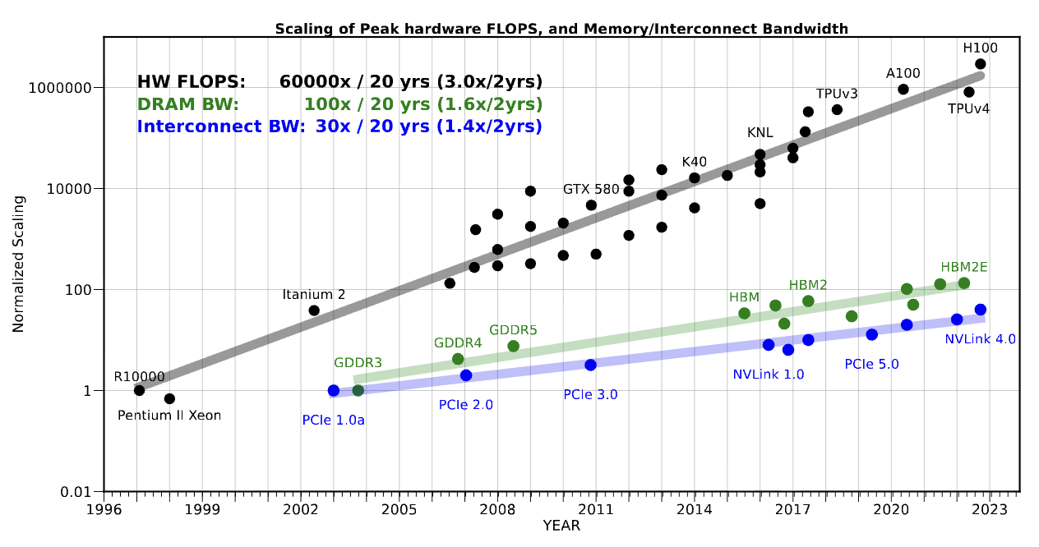
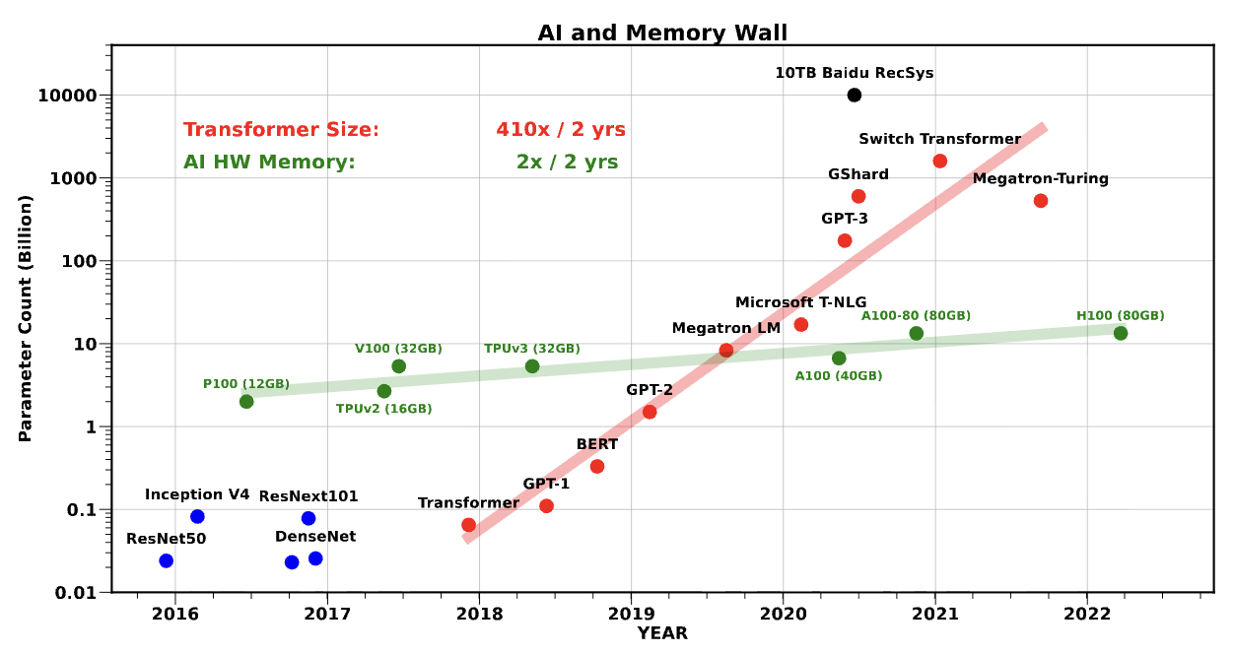
Mur mémoire et gaspillage de puissance de calcul
Développement matériel déséquilibré :
  Au cours des 20 dernières années, la puissance de calcul de pointe des serveurs a été multipliée par 3,0 tous les deux ans, tandis que la bande passante mémoire DRAM n'a été multipliée que par 1,6 sur la même période.
Goulot d'étranglement des performances des grands modèles de langage (LLM) :
  Dans des opérations comme le décodage autorégressif, l'intensité arithmétique est extrêmement faible, et les vastes cœurs tensoriels des GPU se retrouvent en état de sous‑utilisation.
Seule issue :
  Il est impossible de compter uniquement sur l'exécution d'instructions arithmétiques. Il faut fusionner de multiples lectures et écritures mémoire via une orchestration au niveau du compilateur, réduisant ainsi les accès HBM des tenseurs d'activation intermédiaires..
Gholami, A., Yao, Z., Kim, S., Hooper, C., Mahoney, M. W., & Keutzer, K. (2024). Ai and memory wall. IEEE Micro, 44(3), 33-39.
Notes:
Nous allons d'abord aborder la première partie de notre exploration, en analysant pourquoi les systèmes d'apprentissage profond modernes ont un besoin urgent d'introduire la technologie de compilation AI. Actuellement, le développement des systèmes d'apprentissage profond fait face à trois crises fondamentales. La première est la crise du mur mémoire : la puissance de calcul matériel augmente de façon exponentielle mais la bande passante d'accès mémoire reste limitée. La deuxième est le problème de l'explosion des opérateurs : le nombre d'opérateurs optimisés manuellement par les fabricants de matériel dans les frameworks croît de façon exponentielle, difficile à maintenir. La troisième est le dilemme entre les graphes dynamiques traditionnels à coût élevé et les graphes statiques peu flexibles. Au cours des vingt dernières années, la puissance de calcul de pointe des serveurs a triplé tous les deux ans, mais la bande passante mémoire n'a augmenté que de 1,6 fois, créant une crise grave du mur mémoire. Lors du traitement des grands modèles de langage, en raison de l'intensité arithmétique extrêmement faible, les vastes cœurs tensoriels GPU se retrouvent souvent en état de famine et de sous-utilisation, attendant les données. La seule issue est l'ordonnancement au niveau du compilateur pour fusionner les lectures et écritures mémoire multiples.

Slide 4
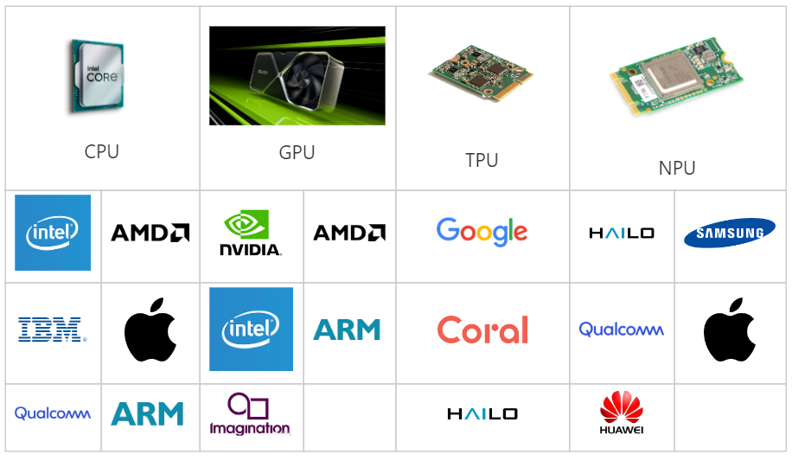
Explosion des opérateurs (Operator Explosion)
et crise des noyaux écrits à la main
Échelle massive des opérateurs :
  Dans PyTorch , le nombre d'opérateurs centraux dépasse 1200 (en 2020), et les opérateurs intégrés avec diverses surcharges et variantes atteignent lus de 3500.
Une matrice d'implémentation gigantesque :
  Plus d'un millier d'opérateurs × plusieurs types de données numériques × matériel cible fragmenté (GPU, TPU, NPU)
L'optimisation manuelle est insoutenable :
  Compter sur les ingénieurs système des fabricants de matériel pour écrire manuellement des noyaux CUDA C++ couvrant toutes les combinaisons n'est pas réaliste à une telle échelle.
Catégorie d'opérateurs | Nombre d'opérateurs de base
TensorIterator (pointwise et réduction) | 505
Fixed (calcul à dimensions fixes) | 273
Convolution (variantes de convolution) | 67
Pooling / Batch Norm | 57
Private / Foreach | 233
https://docs.google.com/spreadsheets/d/e/2PACX-1vQQFW0T_bucT5KZn0BHYTC1KYhkL6ZMG5ZxQWc6UmAkHUDYpqkpzXnsb59uv2TB0Jgc1Q6qO63bx6WQ/pubhtml#gid=1944851651
Notes:
Outre le goulot d'étranglement de la mémoire, nous sommes également confrontés au défi de l'explosion des opérateurs. Prenant comme exemple les frameworks principaux, les opérateurs intégrés avec diverses surcharges atteignent des milliers de variantes, rendant l'optimisation manuelle extêmement difficile.

Slide 5
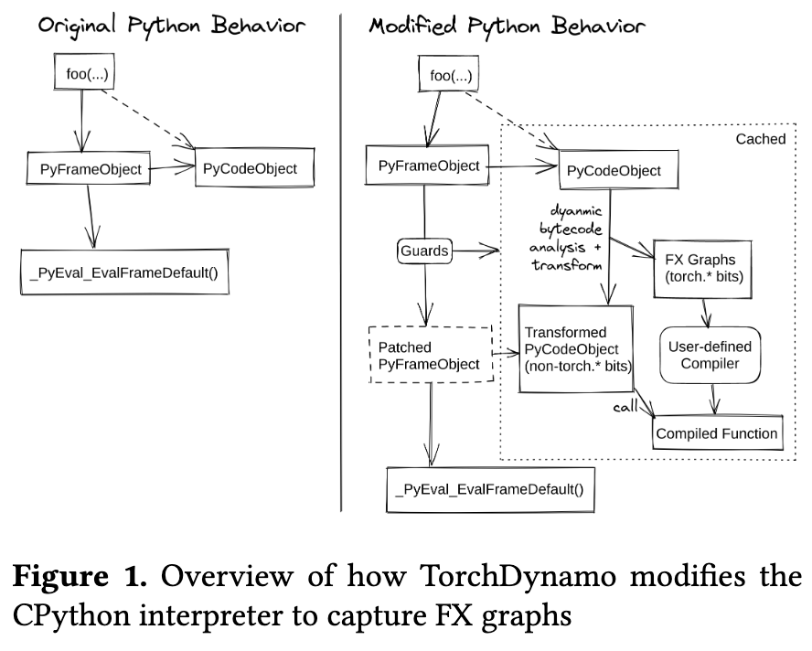
Le dilemme des frameworks traditionnels
Graphe dynamique (Eager Mode) - goulot d'étranglement des performances :
  Extrêmement flexible et facile à déboguer, mais chaque appel d'opérateur doit traverser la surcharge importante de l'interpréteur Python ; le framework ne voit qu'un seul opérateur à la fois, perdant la capacité d'optimisation globale du graphe de calcul (telle que la fusion d'opérateurs).
Graphe statique (Graph Mode) - manque de flexibilité :
  Pour éliminer la surcharge de l'interpréteur, il exige des utilisateurs de sacrifier le flux de contrôle natif Python, voire de réécrire le code.
Problème de recompilation :
  Les systèmes de traçage statique anciens ou les tenseurs paresseux (Lazy Tensors) peuvent déclencher des recompilations répétées face à des formes dynamiques, annulant les gains d'optimisation au niveau bas.
https://docs.pytorch.org/assets/pytorch2-2.pdf
Notes:
Les modes d'exécution traditionnels de l'apprentissage profond ont toujours eu du mal à trouver un équilibre entre flexibilité et performance. Le mode graphe dynamique est extrêmement flexible et pratique pour le débogage, mais chaque appel d'opérateur doit supporter la lourde surcharge de l'interpréteur Python, et le framework ne voit qu'un seul opérateur à la fois, perdant complètement la capacité d'optimisation globale du graphe. Le graphe statique, bien que performant, exige des utilisateurs de sacriger le flux de contrôle natif, et face aux formes dynamiques, il déclenche facilement des recompilations répétées, annulant sérieusement les gains des optimisations de bas niveau.

Slide 6
Crise système sous‑jacente pour le développement des modèles d’IA
Transition de la contradiction centrale en science du calcul :
  Alors que les paramètres des grands modèles dépassent le niveau des billions, le goulot d'étranglement passe de la conception purement algorithmique au fossé entre les limites physiques du matériel et l'abstraction des frameworks logiciels.
Trois crises systémiques s'entrelacent :
  Les systèmes d'apprentissage profond sont actuellement confrontés au « mur mémoire », à l'« explosion des opérateurs », ainsi qu'au dilemme des modes d'exécution traditionnels entre graphes dynamique et statique.
L'essor des compilateurs IA :
  La technologie des compilateurs IA est passée d'un simple outil auxiliaire d'optimisation de graphe à une infrastructure centrale de bas niveau qui assure la capture du graphe de calcul, l'ordonnancement matériel et la génération de code machine.
Notes:
Alors que les paramètres des grands modèles dépassent le niveau des billions, la contradiction centrale de l'informatique a évolué de la conception purement algorithmique vers l'immense fossé entre les limites physiques du matériel et l'abstraction des frameworks logiciels. Le mur mémoire, l'explosion des opérateurs et le dilemme des modes d'exécution s'entrelacent. Dans ce contexte, les compilateurs AI ont connu une montée en puissance, se transformant en une infrastructure centrale de bas niveau maîtrisant la capture du graphe de calcul, l'ordonnancement matériel et la génération de code machine.

Slide 7
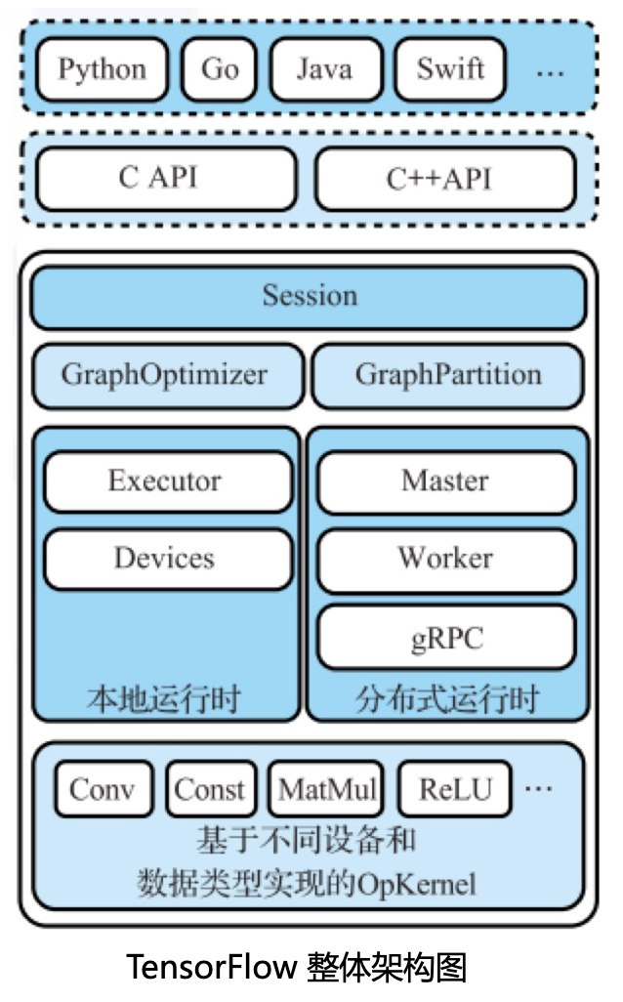
Introduction à TensorFlow
Liaisons multilingues
Interface C/C++
Partie backend de TensorFlow
  Partie runtime, partie framework, partie graphe de calcul, partie optimisation de graphe, partie noyaux de calcul, partie nœuds de calcul
Différents matériels sous‑jacents : les OpKernel ont des implémentations différentes
  CPU, GPU, processeurs d'apprentissage profond
Référence : « Systèmes de calcul intelligent »
Notes:
Nous entrons maintenant dans la deuxième partie, où nous analysons en profondeur le compilateur AI très représentatif TensorFlow XLA. La philosophie de conception de XLA repose sur une abstraction de graphe de haut niveau pour atteindre des performances et une portabilité extrêmes. Son atout majeur est la technologie de fusion agressive d'opérateurs, capable de fusionner plusieurs instructions en un seul noyau GPU, permettant ainsi aux résultats intermédiaires de transiter uniquement via les registres ou la mémoire partagée, évitant ainsi complètement les lectures et écritures répétées de la mémoire vidéo. Avant d'approfondir XLA, nous revoyons brièvement l'architecture de base de TensorFlow. Il offre des interfaces multilingues, avec un runtime C++ sous-jacent contenant des optimiseurs de graphe, des exécuteurs et divers noyaux de calcul implémentés pour différents types de données et appareils. Ce système robuste jette les bases pour l'intégration ultérieure d'optimisations approfondies par des compilateurs de bas niveau.

Slide 8
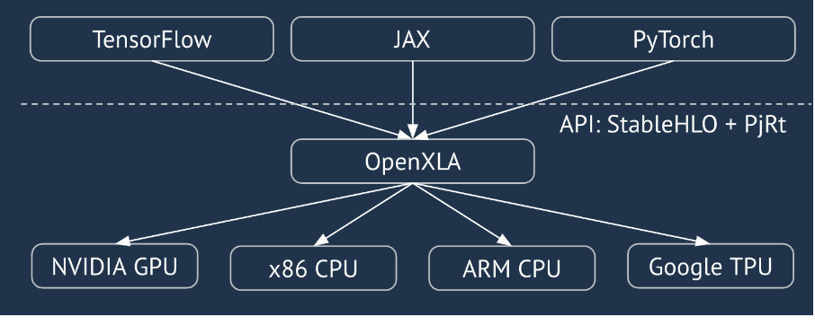
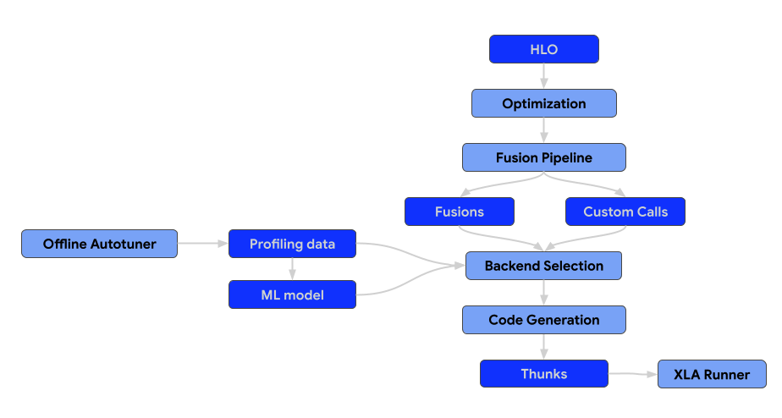
Aperçu de TensorFlow XLA
Objectif central :
  Destiné aux plates-formes matérielles TPU/GPU, implémenter une fusion de graphe matériel de bas niveau extrême sur des graphes de calcul statiques hautement réguliers.
Unification de l'écosystème frontend et backend :
  Visant à fournir pour PyTorch, JAX et TensorFlow un support backend haute performance unifié et portable.
Objectif de conception :
  S'affranchir des contraintes syntaxiques des frameworks frontend, construire une abstraction de graphe de haut niveau, et réaliser une fidélité sémantique mathématique avec une optimisation globale.
https://openxla.org/xla/architecture?hl=zh-cn
Notes:
L'objectif central du compilateur XLA est de cibler diverses plates-formes matérielles d'accélération, en mettant en œuvre une fusion de graphe matériel de bas niveau de niveau extrême sur des graphes de calcul statiques à structure hautement régulière. Il vise à fournir un support backend haute performance unifié pour plusieurs frameworks frontend. Son objectif de conception fondamental est de s'affranchir des contraintes de la syntaxe frontend, tout en réalisant la fidélité sémantique mathématique et une optimisation approfondie globale.

Slide 9
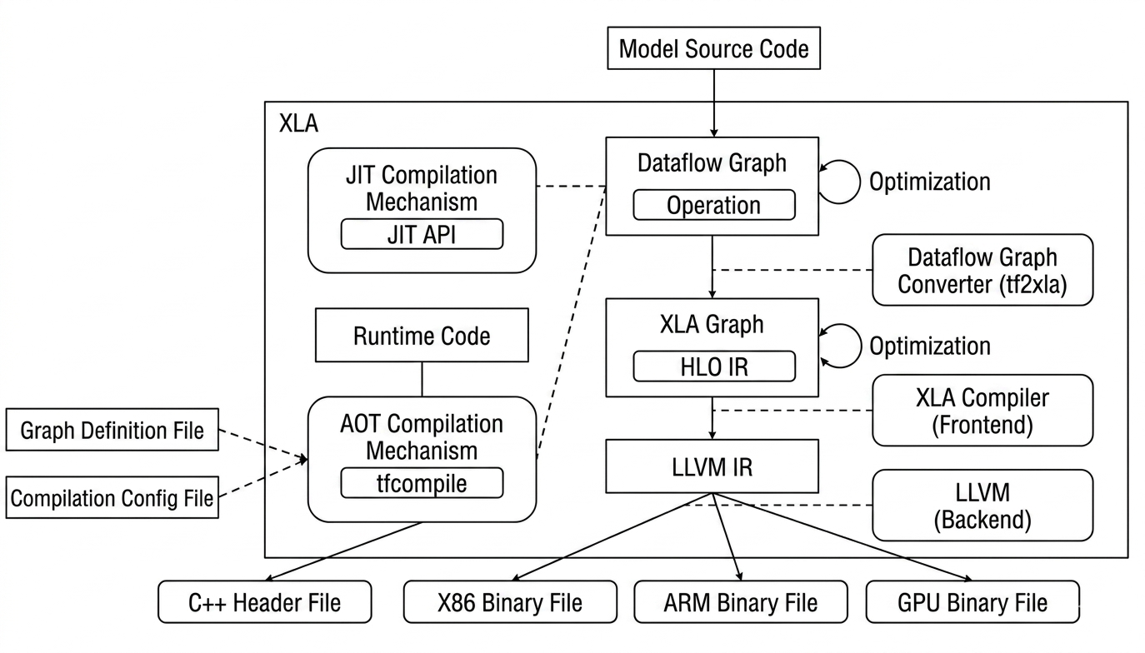
Architecture IR multi-niveaux et flux de transformation de graphe
Mécanisme de descente hiérarchique :
  StableHLO(couche de protocole multiplateforme du framework) -> HLO (représentation interne de l'optimiseur de haut niveau) -> LLVM IR -> code machine de bas niveau.
Optimisation de graphe de haut niveau indépendante du matériel :
  Simplification algébrique (Algebraic Simplifier, comme transformation d'une division en multiplication par l'inverse), élimination de code mort (CSE), etc.
HloRematerialization :
  Échanger du temps de calcul contre de l'espace mémoire vidéo, en abandonnant délibérément les tenseurs intermédiaires peu coûteux et en les recalculant si nécessaire, pour réduire la consommation mémoire vidéo de pointe des grands modèles.
https://hku-systems.github.io/events/iscas2021/1-2-Hongbin%20Zhang%20MLIR.pdf
Notes:
XLA adopte une architecture de représentation intermédiaire multi-niveau classique, également appelée architecture IR multi-niveau. Le graphe de calcul descend progressivement de la couche de protocole multiplateforme vers la représentation interne de l'optimiseur de haut niveau, pour finalement générer le code machine de bas niveau. Durant ce processus, le compilateur effectue des simplifications algébriques, des éliminations de code mort et d'autres optimisations de haut niveau. Il utilise également un mécanisme de recalcul actif pour échanger du temps de calcul contre un précieux espace mémoire vidéo, réduisant ainsi considérablement la consommation de mémoire vidéo des grands modèles.

Slide 10
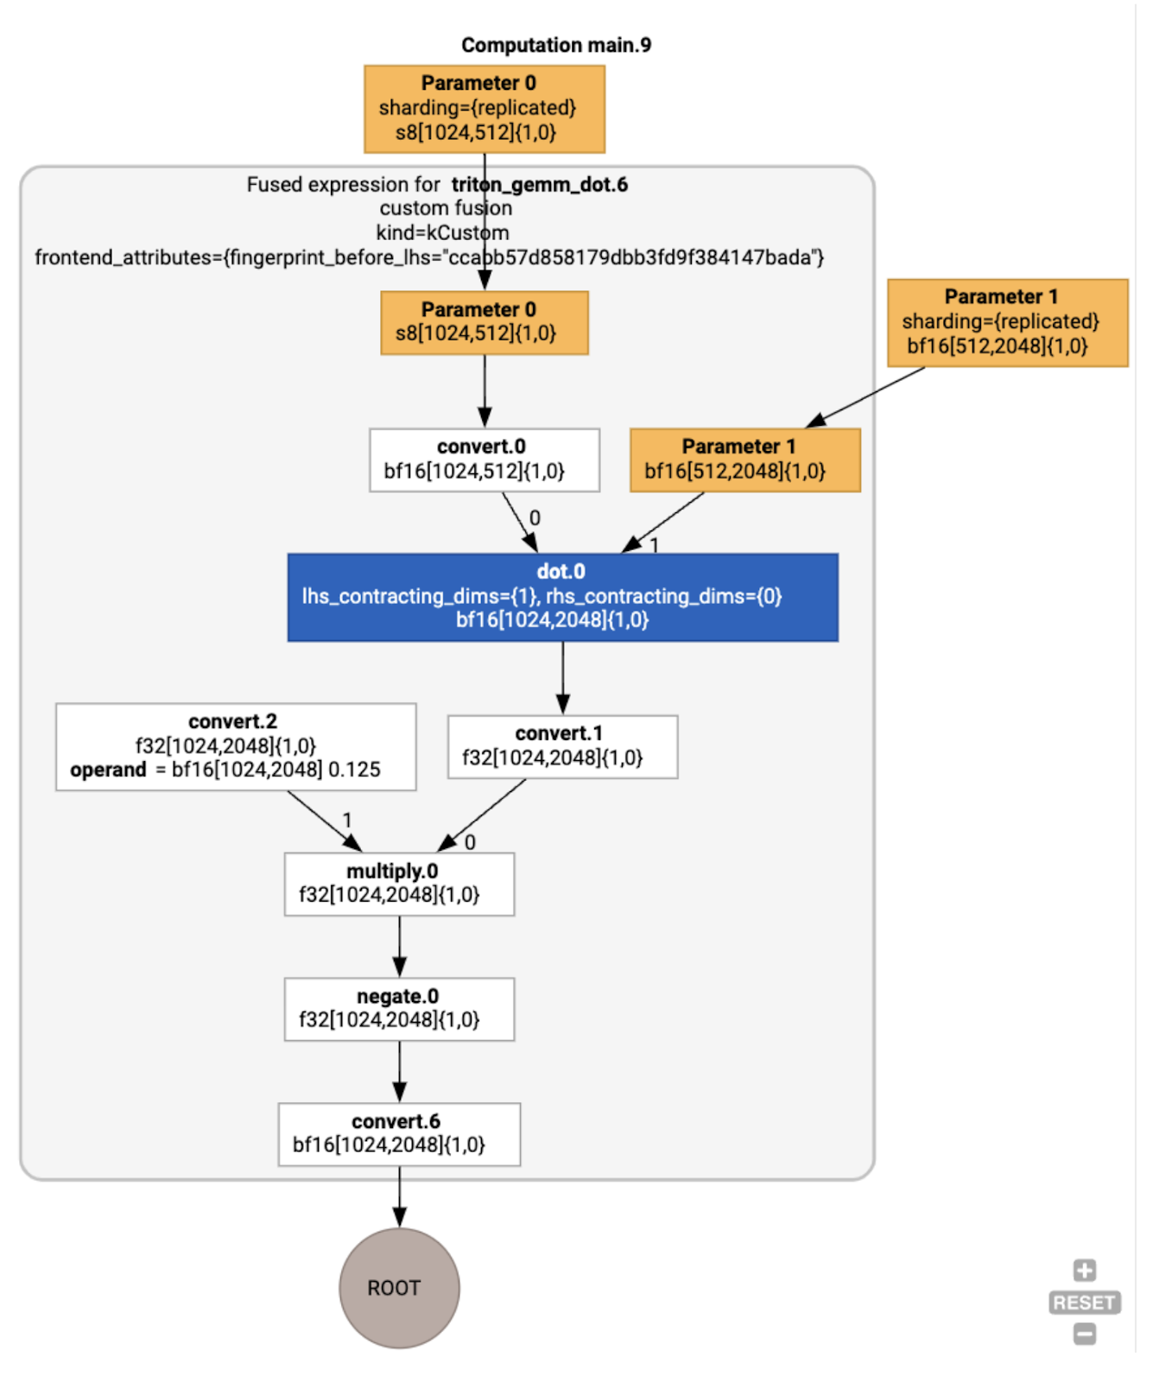
Moyen d’optimisation clé : fusion d’opérateurs (Fusion)
XLA peut regrouper et fusionner plusieurs instructions HLO, et finalement ne compiler qu'un seul noyau GPU, réduisant ainsi les coûts de lancement du noyau.
Dans Fusion Computation, les tenseurs temporaires intermédiaires n'ont généralement pas besoin d'être réécrits dans la mémoire HBM hors puce.
Les données ne sont transmises et calculées que dans les registres ou la mémoire partagée extrêmement rapides à l'intérieur du GPU, contournant ainsi les limitations d'accès mémoire.
https://openxla.org/xla/gpu_architecture?hl=zh-cn
Notes:
La fusion d'opérateurs est le moyen d'optimisation clé de XLA pour franchir le mur mémoire. XLA peut regrouper et fusionner plusieurs instructions de haut niveau, et finalement ne compiler qu'un seul noyau GPU de bas niveau, réduisant considérablement les frais de lancement du noyau. Dans le corps de calcul fusionné, les tenseurs intermédiaires temporaires n'ont plus besoin d'être réécrits dans la mémoire à large bande passante hors puce. Les données ne complètent leur transfert que dans les registres extrêmement rapides à l'intérieur du GPU, contournant habilement et efficacement le goulot d'étranglement d'accès mémoire.

Slide 11
Processus d'optimisation XLA
Analyse de fusion HLO
  kLoop (fusion en boucle) : pour les opérations élément par élément dont les formes de sortie sont parfaitement identiques, génération en chaîne d'un mappage mathématique pur élément par élément et émission vers une grille de threads parallèles.
  kInput (fusion d'entrée) : permet à la réduction qui modifie considérablement la forme des données (réduction) de fusionner avec les opérateurs d'entrée de niveau supérieur, et exige que la sortie de cette réduction soit le point final du calcul.
  kOutput (fusion de sortie) : spécialement conçu pour fusionner les opérations de multiplication matricielle à haute densité de calcul avec leurs opérateurs suivants, maximisant l'utilisation du cache à haute vitesse.
Mecanisme d'emetteur Hero Op
  Le compilateur recherche les instructions ayant le plus grand impact sur les performances globales et les exigences de planification les plus strictes comme Hero Op, dirigeant la stratégie de génération de code de l'ensemble du corps de fusion.
  Une fois le traitement de l'émetteur terminé, conversion en LLVM IR de bas niveau, et exécution d'optimisations micro-architecturales selon le jeu d'instructions matériel spécifique, incluant l'ordonnancement du pipeline d'instructions, le déroulement de la vectorisation, etc., générant finalement le code assembleur PTX exécutable ou le code binaire SPIR-V.
Notes:
L'analyse de fusion de XLA comprend plusieurs modes classiques. La fusion en boucle fusionne specifiquement en chaine les operations element par element dont les formes de sortie sont identiques. La fusion d'entree permet aux operateurs de reduction modifiant la forme des donnees de fusionner leurs entrees vers le haut. La fusion de sortie est specialement concue pour fusionner les multiplications matricielles a haute densite avec leurs operateurs suivants, maximisant l'utilisation du cache a haute vitesse. Dans la phase finale de generation de code, le compilateur selectionne les instructions cles ayant le plus grand impact sur les performances globales, alloue les ressources pour executer l'ordonnancement du pipeline et le deroulement de vectorisation, generant un code de bas niveau extremement optimise.

Slide 12
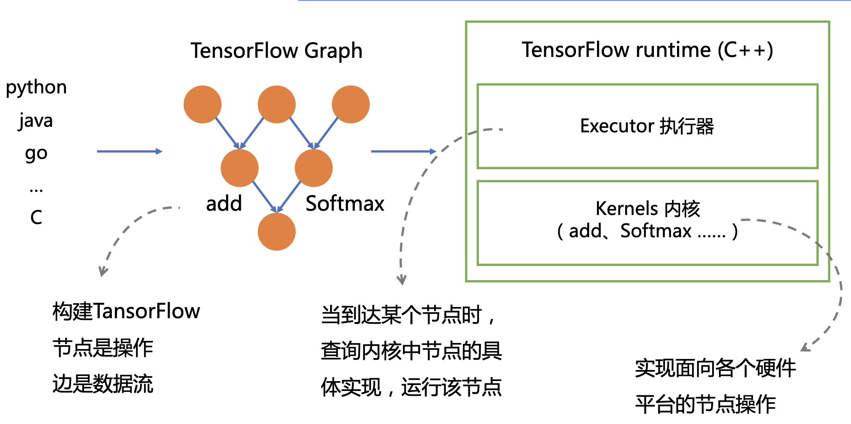
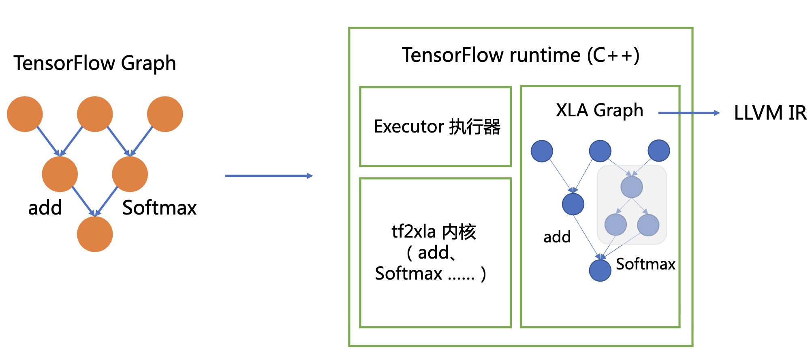
Accélérer TensorFlow avec XLA
XLA: TensorFlow, Compiled!, TensorFlow Dev Summit 2017.
Notes:
Ce graphique montre le changement de la chaîne d'exécution après l'activation de XLA. Lorsque le graphe de calcul tensoriel original atteint certains nœuds spécifiques, au lieu d'appeler directement les noyaux d'opérateurs standard prédéfinis, cette partie du sous-graphe est emballée dans son ensemble et envoyée au compilateur XLA pour une compilation juste-à-temps, obtenant ainsi lors de l'exécution un fichier d'exécution matériel de bas niveau plus efficace après fusion.

Slide 13
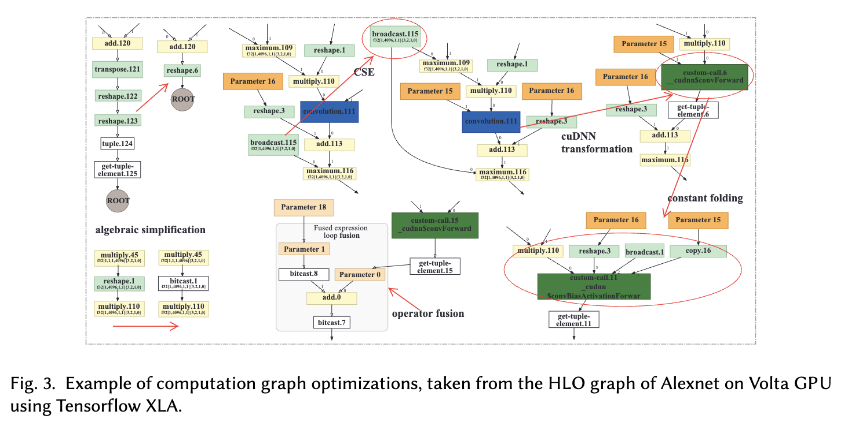
Exemple d’optimisations utilisant TensorFlow XLA
Li, Mingzhen, et al. "The deep learning compiler: A comprehensive survey." IEEE Transactions on Parallel and Distributed Systems 32.3 (2020): 708-727.
Notes:
Ceci est un exemple intuitif d'optimisation de graphe de calcul, montrant le processus d'optimisation lors de l'utilisation du compilateur XLA pour les modèles classiques sur GPU Volta. Nous pouvons clairement voir comment la simplification algébrique, le repliement de constantes et la fusion complexe d'opérateurs progressent couche par couche dans un réseau de nœuds complexe, simplifiant la logique de calcul.

Slide 14
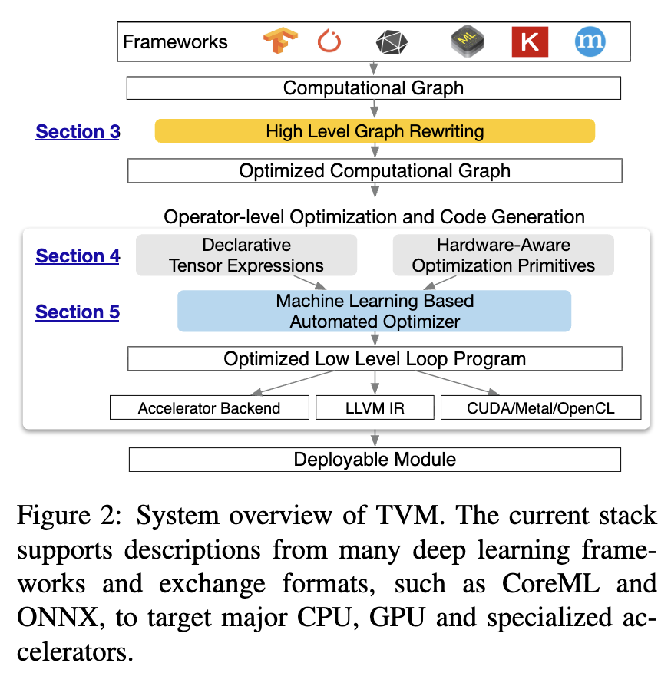
Aperçu d’Apache TVM
Faire face à la fragmentation matérielle multiplateforme :
  Contrairement à XLA orienté vers les grands clusters cloud, TVM s'efforce de gommer les barrières architecturales entre CPU, ARM, GPU et même divers NPU hétérogènes de périphérie (edge).
Write once, run anywhere :
  Fournir un framework de compilateur frontal unifié, générer du code machine spécialisé pour le matériel, et réaliser un déploiement multiplateforme haute performance de manière transparente.
Le défi NP de l'ordonnancement :
  Toute opération tensorielle sur un matériel spécifique présente un nombre quasi infini de combinaisons de déroulage de boucles et de stratégies de découpage en tuiles (tiling), rendant impossible l'énumération exhaustive de la solution optimale.
Chen, T., Moreau, T., Jiang, Z., Zheng, L., Yan, E., Shen, H., ... & Krishnamurthy, A. (2018). {TVM}: An automated {End-to-End} optimizing compiler for deep learning. In 13th USENIX symposium on operating systems design and implementation (OSDI 18) (pp. 578-594).
Notes:
Nous abordons maintenant la troisième partie, pour découvrir un autre système emblématique : Apache TVM et ses mécanismes d'optimisation de la pile complète et d'ordonnancement par apprentissage automatique. TVM adopte également une architecture IR multi-niveaux pour traiter l'optimisation de graphes de haut niveau et le mappage d'instructions de bas niveau. L'innovation majeure de TVM est d'avoir révolutionné l'ordonnancement automatisé, en utilisant des modèles de coût par apprentissage automatique pour rechercher automatiquement, dans un vaste espace de recherche hiérarchisé, les stratégies d'ordonnancement optimales pour un matériel spécifique. La mission centrale de TVM est de faire face à la fragmentation extrêmement sévère du matériel multiplateforme. Contrairement à XLA qui privilégie les grands clusters cloud, TVM s'efforce de gommer totalement les barrières architecturales entre les processeurs centraux et les diverses unités de traitement périphériques hétérogènes. Il fournit un compilateur frontal unifié, permettant d'écrire une fois et d'exécuter partout grâce à la génération de code machine spécialisé. Le problème central qu'il doit résoudre est le nombre quasi infini de combinaisons de tuilage de boucles et de stratégies parallèles au niveau inférieur, conduisant au défi computationnel NP-difficile.

Slide 15
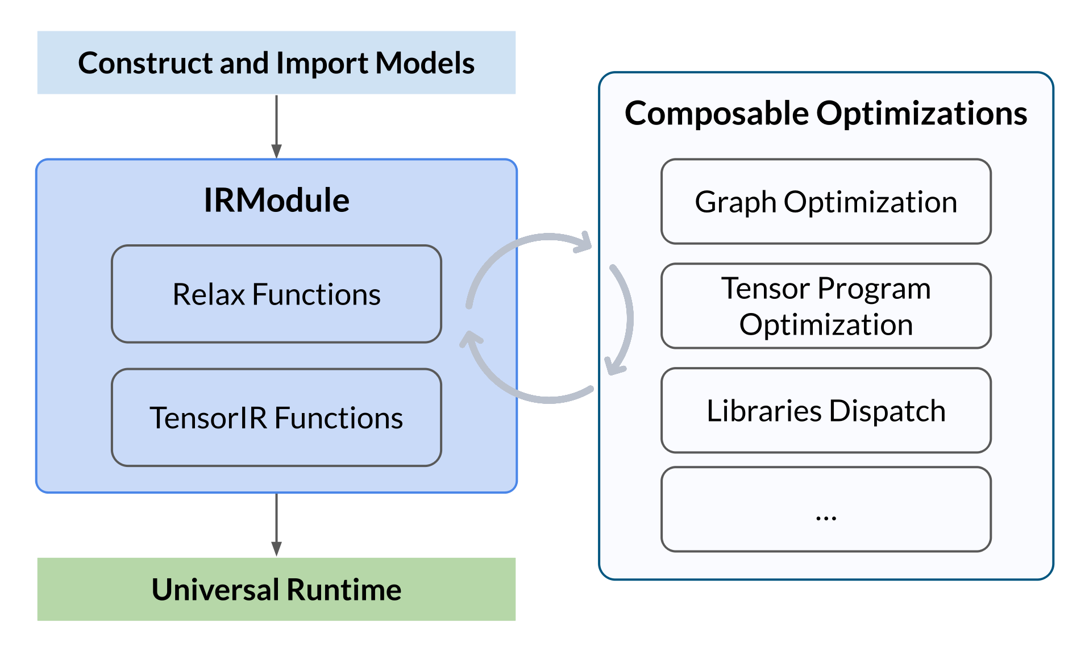
Architecture IR multi-niveaux de TVM
Relay IR de haut niveau :
  Intègre les concepts de programmation fonctionnelle, gère l'élimination du code mort à granularité grossière, la fusion d'opérateurs de haut niveau et l'optimisation des graphes de flux de contrôle complexes.
TIR (Tensor IR) de bas niveau :
  Abandonne le concept de couche de graphe, traduit les opérations en structures de boucles imbriquées microscopiques, gère finement les registres et le mappage des instructions
Architecture TVM Unity et Relax :
  La nouvelle génération du système introduit des formes symboliques, permettant la coexistence, dans un même module, du raisonnement sur le graphe de haut niveau et des primitives de boucles de bas niveau, réalisant ainsi une optimisation conjointe inter-niveaux.
Notes:
Dans l'architecture IR multi-niveaux de TVM, la représentation de haut niveau intègre les concepts de programmation fonctionnelle et gère l'optimisation des graphes de flux de contrôle à granularité grossière. La représentation de bas niveau abandonne le concept de couches graphiques, transformant les opérations en structures de boucles imbriquées microscopiques pour un contrôle fin du mappage des instructions. La nouvelle génération de l'architecture TVM introduit des formes symboliques, permettant la coexistence mixte de la dérivation de haut niveau et des primitives de bas niveau, atteignant ainsi une optimisation conjointe inter-niveaux extrêmement puissante.

Slide 16
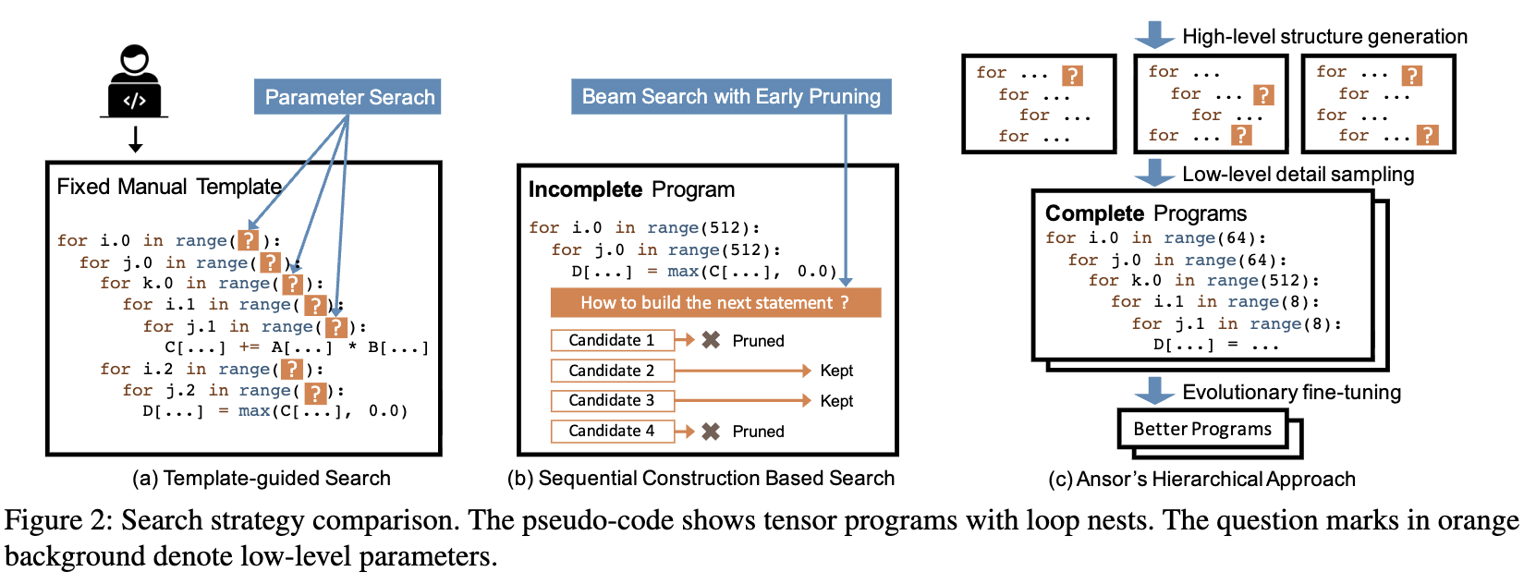
Ordonnancement automatisé de TVM
AutoTVM :
  Dépend fortement des meilleurs experts matériels pour écrire manuellement des modèles d'ordonnancement ; les coûts de développement sont élevés face à des opérateurs nouveaux et non définis.
Architecture Ansor (AutoScheduler) :
  Abandonne les modèles manuels, génère automatiquement les architectures de boucles des opérateurs à partir des règles de déduction d'expressions mathématiques de base.
Zheng, Lianmin, et al. "Ansor: Generating {High-Performance} tensor programs for deep learning." 14th USENIX symposium on operating systems design and implementation (OSDI 20). 2020.
Notes:
L'ordonnancement automatisé précoce dépendait fortement des meilleurs experts matériels pour écrire manuellement des modèles d'ordonnancement, avec des coûts de développement extrêmement élevés face à des opérateurs nouveaux non définis. La nouvelle génération d'architecture d'ordonnancement automatisé a complètement abandonné les modèles manuels : elle génère automatiquement les architectures de boucles des opérateurs directement à partir des règles de dérivation d'expressions mathématiques de base, libérant considérablement les capacités de généralisation et d'adaptation du compilateur.

Slide 17
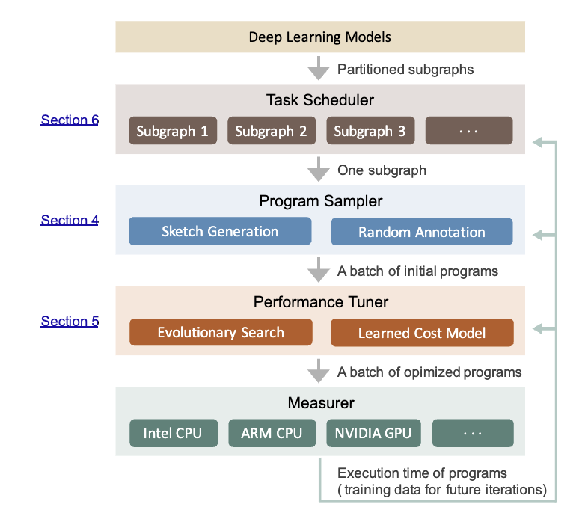
Construction de l’espace de recherche hiérarchique d’Ansor
Génération d'esquisses (Sketches) : Ansor construit le squelette macroscopique du programme en parcourant le graphe de calcul en ordre topologique inverse et en appliquant récursivement des règles de déduction.
Échantillonnage d'annotations (Annotations, pour compléter les détails de bas niveau) : Sur la base de l'esquisse, Ansor effectue un échantillonnage aléatoire dans l'espace des annotations pour déterminer les configurations de bas niveau telles que la taille des tuiles (tiling), les limites de parallélisation et les limites de déroulage des boucles.
Introduction d'un modèle de coût GBDT (basé sur l'apprentissage automatique) pour prédire et évaluer le débit matériel des stratégies d'ordonnancement en un court laps de temps.
Adoption d'un algorithme de recherche évolutive : GBDT filtre les Top-K planifications et les envoie au matériel cible pour des tests de vitesse réels. Les données de test réelles sont ensuite utilisées pour affiner le modèle GBDT, l'adaptant progressivement au matériel cible.
Zheng, Lianmin, et al. "Ansor: Generating {High-Performance} tensor programs for deep learning." 14th USENIX symposium on operating systems design and implementation (OSDI 20). 2020.
Notes:
L'essence de la planification automatique réside dans la construction d'un espace de recherche hiérarchique. Le compilateur génère d'abord le squelette macroscopique du programme en parcourant inversement le graphe de calcul. Ensuite, il effectue un échantillonnage aléatoire sur la base de l'esquisse pour déterminer les configurations de bas niveau, telles que la taille de pavage et les limites de déroulage de boucle. Pour évaluer rapidement les performances, un modèle de coût basé sur l'apprentissage automatique est introduit pour prédire le débit matériel. Enfin, un algorithme de recherche évolutive est adopté pour effectuer des tests de vitesse sur le matériel réel et affiner le modèle en boucle fermée, approchant ainsi progressivement les limites de performance.

Slide 18
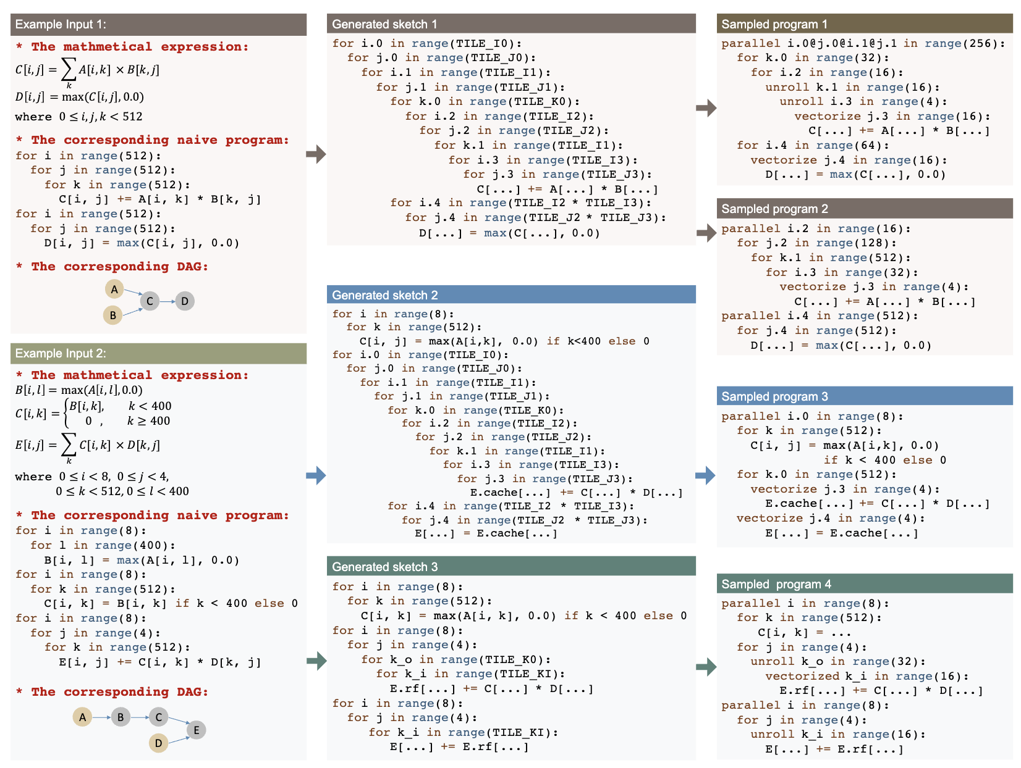
Exemples d’esquisses générées et de programmes échantillonnés
Zheng, Lianmin, et al. "Ansor: Generating {High-Performance} tensor programs for deep learning." 14th USENIX symposium on operating systems design and implementation (OSDI 20). 2020.
Notes:
Dans cet exemple de code spécifique, nous pouvons voir intuitivement comment les expressions mathématiques sont transformées étape par étape par le compilateur en différentes versions de programmes échantillonnés. Grâce à des transformations de boucle multidimensionnelles et à des mappages de vectorisation, le compilateur génère un grand nombre de variantes de code avec des comportements bas niveau différents, fournissant des échantillons candidats extrêmement riches pour les tests de performance réels et le réglage intelligent ultérieurs.

Slide 19
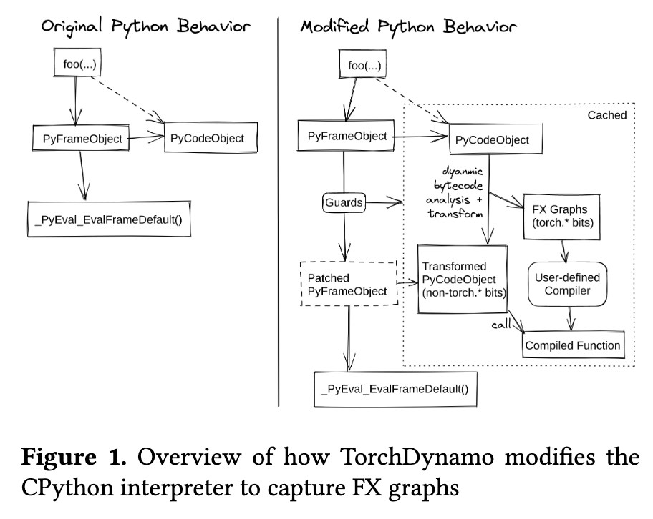
Aperçu de TorchDynamo
Avantages et inconvénients du mode Eager:
  PyTorch a un mécanisme define-by-run extrêmement flexible, très apprécié des chercheurs. Cependant, le framework ne peut voir qu'un seul opérateur à la fois, ce qui rend difficile l'optimisation au niveau du graphe à travers les frontières des opérateurs (telles que la fusion d'opérateurs ou l'ordonnancement mémoire).
Compromis des solutions précédentes :
  TorchScript : tente d'analyser statiquement l'AST Python, confronté au dilemme « tout ou rien », échouant souvent car il ne prend pas en charge la sémantique complète de Python.
  Lazy Tensors : surcharge d'exécution importante, retarde le lancement des noyaux sous-jacents et entraîne des recompilations fréquentes.
Motivation centrale de TorchDynamo :
  En tant que compilateur juste-à-temps (JIT) au niveau Python, l'objectif est de compiler les graphes des programmes PyTorch sans sacrifier aucune des flexibilités de Python.
Ansel, Jason, et al. "Pytorch 2: Faster machine learning through dynamic python bytecode transformation and graph compilation." Proceedings of the 29th ACM international conference on architectural support for programming languages and operating systems, volume 2. 2024.
Notes:
Dans cette dernière partie, nous allons présenter TorchDynamo, qui a récemment révolutionné le domaine. Contrairement aux solutions précédentes, il n'abandonne pas la syntaxe native Python, mais exploite habilement l'interface d'évaluation de trame sous-jacente pour intercepter et modifier dynamiquement le bytecode avant son exécution. Il extrait des graphes de calcul purs par suivi dynamique, insère des gardiens de sécurité, et revient élégamment à l'interpréteur natif lorsqu'il rencontre du code impossible à tracer, combinant parfaitement performance d'exécution et flexibilité de programmation. Le mécanisme de graphe dynamique initial de l'apprentissage profond était flexible et pratique mais ne permettait pas l'optimisation au niveau du graphe, tandis que les solutions statiques ultérieures échouaient souvent car elles ne prenaient pas en charge la sémantique Python complète. TorchDynamo est né pour briser cette impasse. En tant que compilateur JIT au niveau Python, son objectif ultime est de réaliser une extraction et une compilation efficaces de graphes de programmes sans sacrifier aucune flexibilité de code.

Slide 20
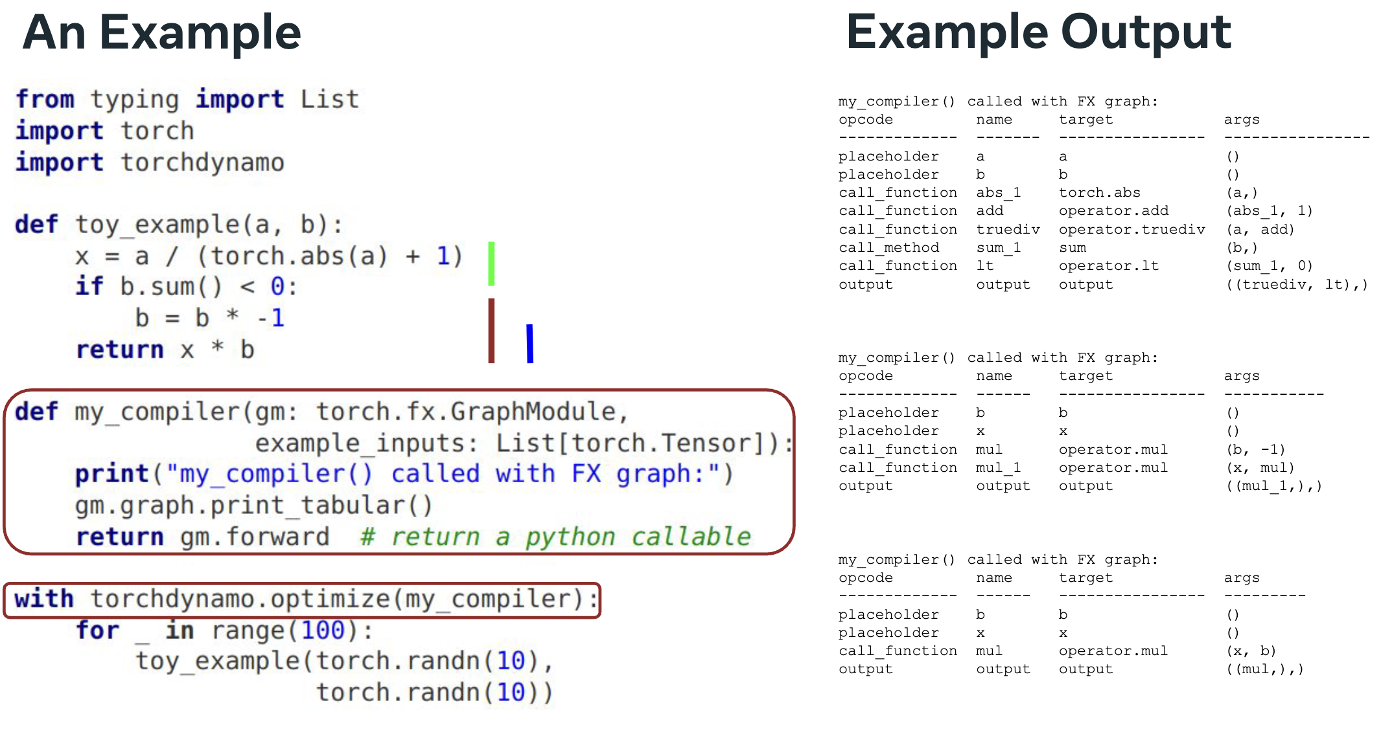
Exemple de TorchDynamo
https://chips-compilers-mlsys-22.github.io/assets/slides/PyTorch%20Compilers%20(Compiler%20&%20Chips%20Symposium%202022).pdf
Notes:
À travers cet exemple de code sur cette diapositive, nous pouvons clairement voir le fonctionnement remarquable de TorchDynamo. Des fonctions Python ordinaires, même contenant des branches conditionnelles, après traitement par le compilateur, peuvent précisément isoler les parties impliquant des opérations sur les tenseurs et les extraire parfaitement sous forme de structure de graphe de calcul standardisée, déchargeant ainsi la charge de calcul la plus lourde vers le moteur backend.

Slide 21
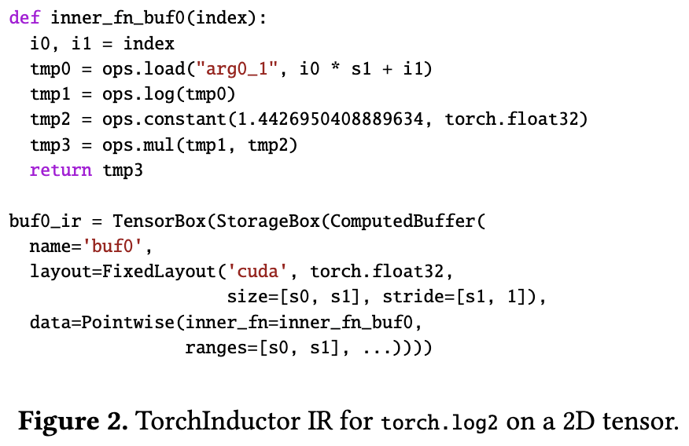
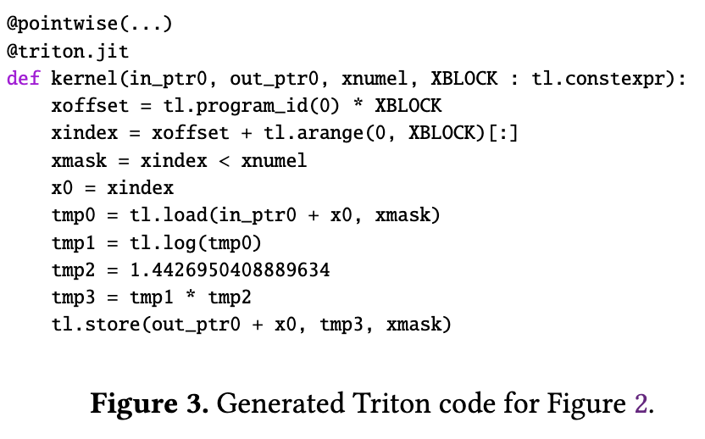
Transformation du bytecode basée sur l’évaluation des frames CPython
Point d'extension PEP 523 :
  TorchDynamo pénètre au plus profond de CPython et utilise l'API eval_frame d'évaluation de frame, introduite par la PEP 523.
Interprétation et réécriture dynamiques :
  Lors de la création d'un PyFrameObject de CPython, TorchDynamo remplace la boucle d'interpréteur par défaut et effectue une compilation JIT du bytecode Python qui est sur le point d'être exécuté.
Extraction du graphe FX :
  En réécrivant le bytecode, les séquences d'opérations PyTorch sont extraites comme entrées pour le backend (FX Graph).
Ansel, Jason, et al. "Pytorch 2: Faster machine learning through dynamic python bytecode transformation and graph compilation." Proceedings of the 29th ACM international conference on architectural support for programming languages and operating systems, volume 2. 2024.
Notes:
L'essence technique de TorchDynamo réside dans sa pénétration au plus profond de la machine virtuelle CPython, en utilisant l'interface d'évaluation de trame introduite par le point d'extension officiel. Au moment de créer une trame d'exécution, il remplace dynamiquement la boucle d'interpréteur par défaut et effectue une compilation et une analyse JIT sur le bytecode Python sur le point d'être exécuté, extrayant de manière très naturelle les séquences d'opérations sur les tenseurs en graphes de logique de calcul vraiment désirés par le compilateur backend.

Slide 22
Leçon 20 : Bases de la représentation intermédiaire (IR)
Notes:
Ce cours est la vingtième séance, consacrée à la représentation intermédiaire, c'est-à-dire les fondamentaux de l'IR. Nous allons détailler comment elle fait le pont entre les frameworks supérieurs et le matériel sous-jacent.

Slide 23
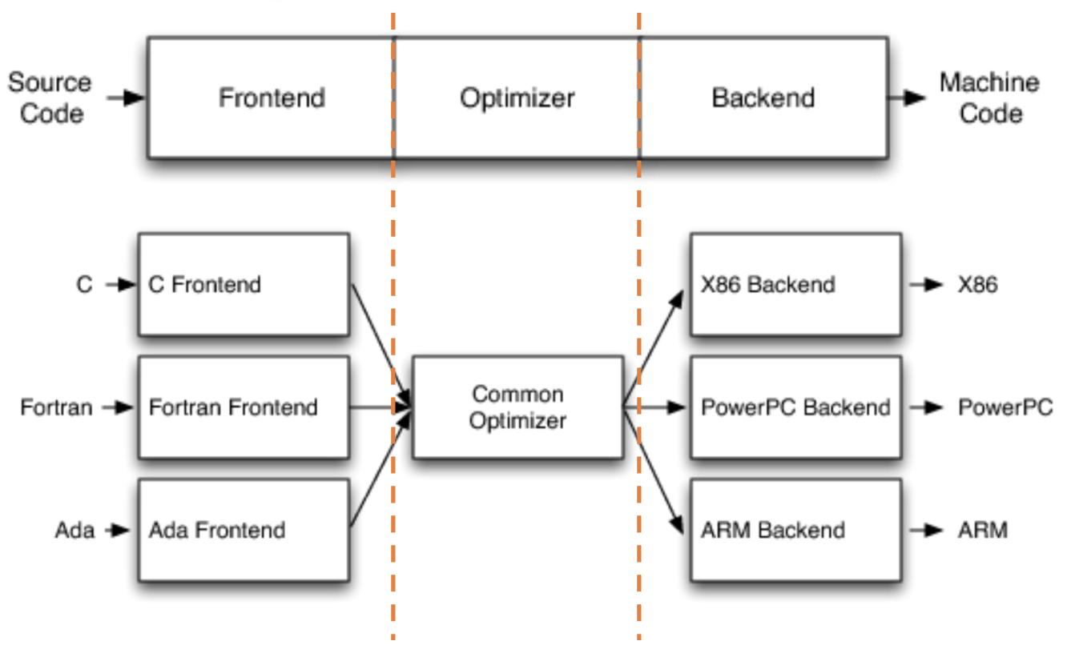
Framework de compilation d'apprentissage profond
Frontend
  Analyse lexicale et syntaxique, construction d'arbres de syntaxe abstraite, vérification sémantique, conversion IR.
Middle-end/Optimiseur
  Réalisation de diverses optimisations au niveau IR.
Backend
  Sélection d'instructions, allocation de registres, génération de code
LLVM, Chris Lattner, http://aosabook.org/en/llvm.html
Notes:
Tout d'abord, nous entamons la première partie, en explorant en profondeur les objectifs de conception centraux de la représentation intermédiaire dans la pile système moderne. Veuillez regarder ce diagramme classique de l'architecture du compilateur LLVM. Les compilateurs traditionnels sont généralement divisés en frontend, optimiseur middle-end et backend. Le frontend est responsable de l'analyse lexicale et syntaxique, convertissant le code en IR unifié. Le middle-end exécute des optimisations générales indépendantes du matériel au niveau IR. Enfin, le backend procède à la sélection d'instructions et à l'allocation de registres, générant le code machine pour une architecture spécifique.

Slide 24
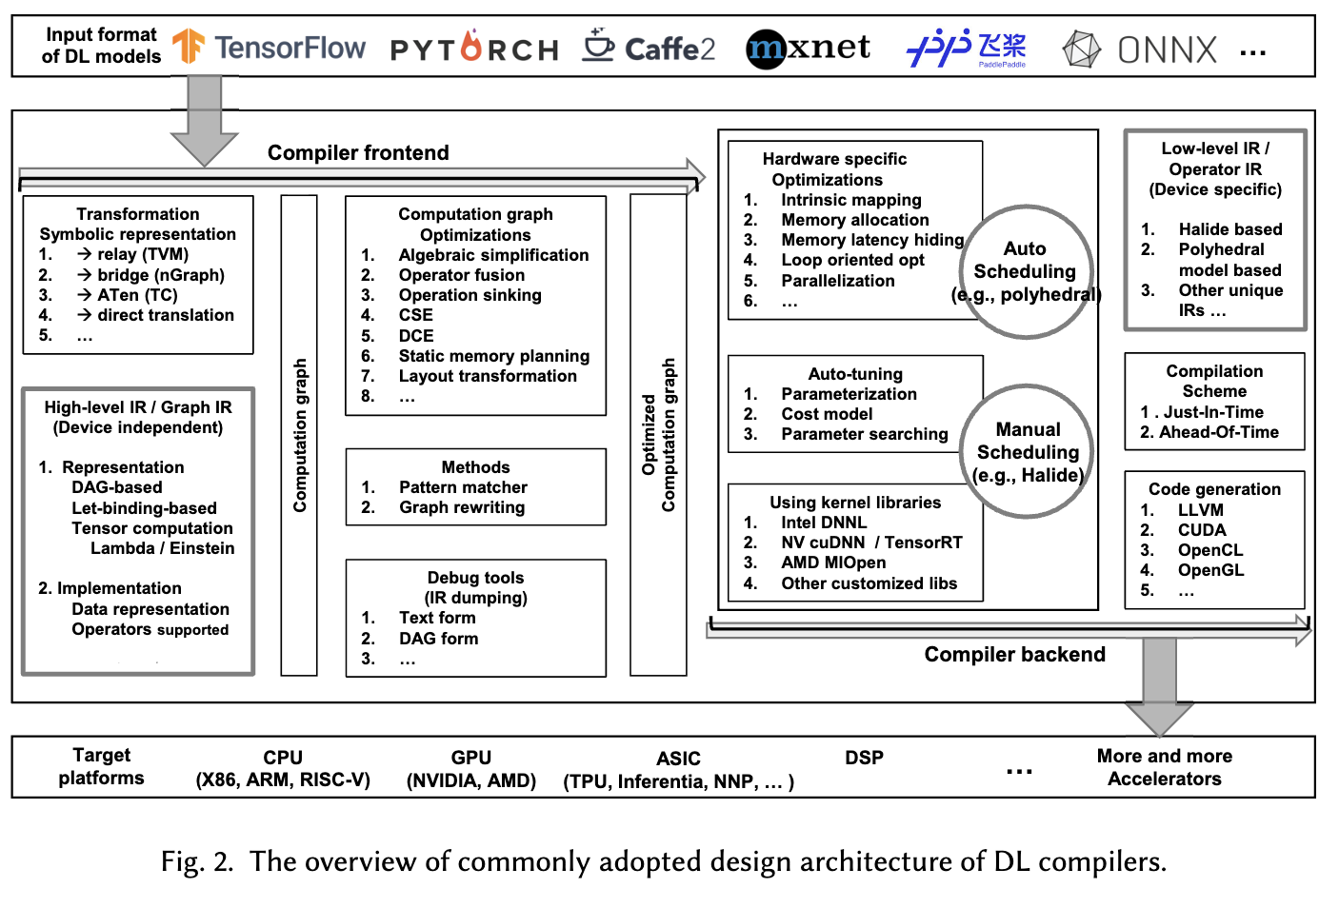
Objectifs de conception d’une IR
Un pont abstrait reliant le langage source au code machine cible
Dissocier les contraintes matérielles :
  Dans le développement logiciel moderne, il existe un fossé sémantique considérable entre les langages frontend et le matériel sous-jacent.
  Le rôle central de l'IR est de découpler complètement l'intention des frameworks de haut niveau des instructions du silicium sous-jacent.
Résoudre le problème catastrophique M x N :
  Supposons qu'il existe M frameworks frontaux d'apprentissage profond, ainsi que N accélérateurs matériels différents.
  Sans un IR unifié, l'industrie devrait développer M × N compilateurs indépendants.
  En introduisant un IR standard, il suffit de développer M traducteurs frontend et N générateurs de code backend, réduisant la complexité à M + N.
Li, Mingzhen, et al. "The deep learning compiler: A comprehensive survey." IEEE Transactions on Parallel and Distributed Systems 32.3 (2020): 708-727.
Notes:
Voici une vue d'ensemble panoramique de l'infrastructure logicielle pour grands modèles. Du point de vue du cycle de vie du système, le cadre logicielle soutient fermement des scénarios commerciaux clés tels que les services, le développement, le pré-entraînement et le post-entraînement. Cela inclut non seulement les cadres de programmation fondamentaux bien connus comme PyTorch et TensorFlow, mais rassemble également de nombreuses innovations au niveau système pour l'entraînement et l'inférence des grands modèles. Par exemple, Megatron avec son optimisation extrême du parallélisme tensoriel et du parallélisme de pipeline, le mécanisme d'attention paginée et la technologie de cache de préfixe introduits par vLLM qui améliorent considérablement le débit des systèmes d'inférence, ainsi que OpenRLHF avec sa personnalisation et son optimisation approfondies du flux de données et du contrôleur lors de la phase de fine-tuning par apprentissage par renforcement. Ces cadres constituent ensemble une pile logicielle de système de grands modèles prospère et complexe.

Slide 25
Objectifs de conception d’une IR
Préserver la sémantique de haut niveau, refuser la dégradation prématurée.
La valeur des informations sémantiques :
  Dans les compilateurs généraux traditionnels (comme GCC/LLVM), une opération est généralement dégradée en boucles scalaires de bas niveau et en calculs de pointeurs. Mais dans l'IR d'apprentissage profond, une convolution bidimensionnelle doit être préservée comme un nœud atomique conv2d(input, weight).
La pierre angulaire de l'optimisation globale :
  Si l'on dégrade prématurément les opérations du réseau neuronal en de simples boucles for, le compilateur perdra la connaissance macroscopique qu'il s'agit d'une convolution, et ne pourra donc pas invoquer les bibliothèques d'accélération matérielle spécialisées pour les convolutions.
Optimisation macroscopique de graphe :
  En s'appuyant sur cette structure de données IR préservant la sémantique de haut niveau, le compilateur peut exécuter à une échelle globale la simplification algébrique au niveau du graphe de calcul, la fusion d'opérateurs ainsi que la planification mémoire.
Notes:
Pour mieux clarifier les enjeux, nous clarifions davantage les concepts clés de l'infrastructure logicielle pour grands modèles. Ce domaine de pointe couvre trois dimensions principales : l'architecture de calcul fondamentale, la conception d'algorithmes de niveau supérieur et l'ingénierie des systèmes. Dans la conception de systèmes, nous devons porter une grande attention à l'automatisation de la compilation, au niveau d'abstraction des interfaces et à la portabilité des modèles entre différents backends matériels. En ce qui concerne les modèles de programmation, l'industrie cherche constamment un équilibre optimal entre la facilité d'utilisation des graphes dynamiques et la performance extrême des graphes statiques. Parallèlement, toutes les optimisations système de bas niveau s'efforcent de franchir les trois grandes barrières physiques : le calcul, la mémoire et la communication réseau. Lors de la phase d'inférence des modèles, gérer la dynamique à l'exécution est essentiel pour l'optimisation du système. Quant au post-entraînement, les divers algorithmes d'alignement comme l'optimisation de politique proximale posent de nouveaux défis en termes de flexibilité et d'efficacité computationnelle pour les cadres logiciels.

Slide 26
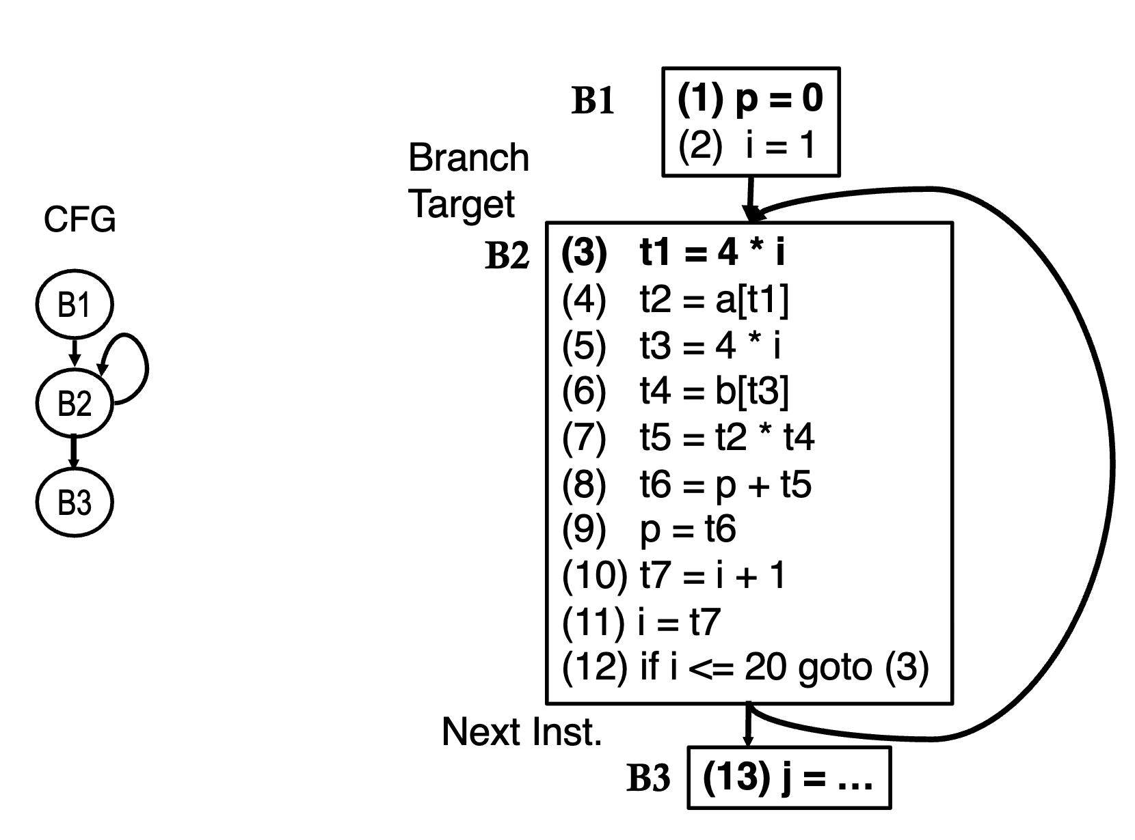
Déconstruction du modèle d’exécution – graphe de flot de contrôle (CFG)
Logique traditionnelle basée sur le compteur de programme (PC)
  Les nœuds sont définis comme des blocs de base (Basic Blocks) : chaque nœud du graphe est une séquence "sans aucun branchement" d'instructions linéaires continues. Une fois entré dans le bloc, les instructions sont nécessairement exécutées du début à la fin.
  Les arêtes du graphe représentent le flux de contrôle : les arêtes orientées du graphe représentent la logique temporelle d'exécution du programme et les cibles de saut (correspondant aux instructions de contrôle if/else, while, for dans les langages de haut niveau).
  Mécanisme d'exécution : dépend fortement de l'architecture von Neumann, notamment du compteur de programme (PC), élément central de l'architecture.
https://www.csl.cornell.edu/~zhiruz/5997/pdf/lecture04.pdf
Notes:
Nous poursuivons notre exploration des facteurs de contrainte matérielle derrière les concepts clés. Ces graphiques de tendances classiques permettent de ressentir intuitivement l'évolution critique des goulots d'étranglement de performance du système. Les graphiques montrent clairement les tendances historiques de croissance de la capacité de calcul maximale du matériel et de la bande passante mémoire. Nous pouvons observer de manière extrêmement évidente que la vitesse de croissance de la capacité de traitement a laissé loin derrière la bande passante mémoire : c'est le problème bien connu du mur mémoire qui entrave gravement les performances des modèles d'apprentissage profond. En particulier avec l'augmentation explosive du nombre de paramètres des modèles Transformer et de la longueur des contextes, la pression sur la mémoire vidéo due au cache clé-valeur durant l'inférence devient extrêmement importante. Par conséquent, nous avons besoin d'exploiter en profondeur des techniques avancées d'optimisation de compilation comme la fusion d'opérateurs et la planification mémoire, afin d'atténuer la pression sur la bande passante mémoire et d'améliorer considérablement le taux d'utilisation réel du matériel.

Slide 27
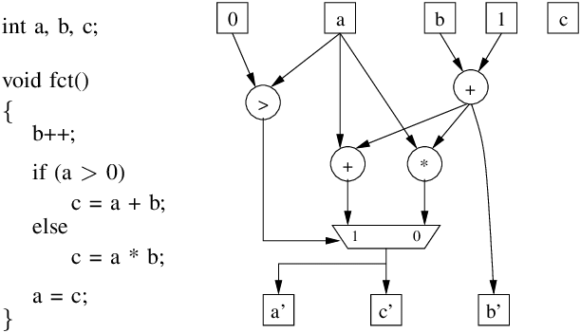
Déconstruction du modèle d’exécution – graphe de flux de données (DFG)
Calcul piloté par les données, indépendant de l'ordre temporel
  Nœuds définis comme des opérations mathématiques : Les nœuds du graphe ne sont plus des blocs de base, mais représentent des opérations mathématiques spécifiques ou des primitives d'opération (comme la multiplication matricielle, l'addition de tenseurs, la convolution).
  Les arêtes représentent le cycle de vie des données : Les arêtes orientées représentent les dépendances mathématiques pures et les chemins de flux de données (dans l'apprentissage profond, ce sont des tenseurs multidimensionnels) entre les nœuds d'opération.
  Mécanisme de déclenchement de l'exécution : Abandon complet de la contrainte séquentielle des numéros de ligne de code. La condition unique pour déclencher l'exécution d'un nœud de calcul est que toutes les données d'entrée en amont nécessaires soient prêtes.
https://www.researchgate.net/figure/Data-flow-graph-example_fig2_224517165
Notes:
Le calcul en apprentissage profond est fondamentalement différent, piloté par le graphe de flux de données, ou DFG. Ici, nous avons complètement abandonné la contrainte d'ordre temporel des numéros de ligne de code. Les nœuds ne sont plus des blocs de base, mais des primitives d'opérations mathématiques pures. Les arêtes représentent les dépendances mathématiques pures et le cycle de vie des tenseurs multidimensionnels entre les nœuds d'opération. Dès que les données d'entrée en amont sont prêtes, le nœud est immédiatement déclenché, ce qui expose naturellement les opportunités maximales de parallélisation à granularité fine.

Slide 28
CFG v.s. DFG
Dimensions caracteristiques | Graphe de flot de controle (CFG) | Graphe de flux de donnees (DFG)
Objet de modelisation principal | L'ordre d'execution du programme et les chemins de branches logiques. | Les chemins de transmission des valeurs de donnees et les dependances des operations mathematiques.
Representation des noeuds (Nodes) | Blocs de base (une sequence continue d'instructions sans branchement). | Operateurs d'operations mathematiques (comme la multiplication matricielle, la convolution).
Representation des aretes (Edges) | Flux de controle, sauts de boucle, cibles de branchement conditionnel. | La definition des donnees (sortie) vers l'utilisation des donnees (entree).
Condition de declenchement de l'execution | Le compteur de programme (PC) pointe sequentiellement vers ce noeud. | Toutes les donnees d'entree en amont necessaires ont ete calculees et sont pretes.
Potentiel de parallelisation | Tres faible. Limitee par l'ordre strict d'execution des instructions et les branches difficiles a predire. | Tres eleve. Expose naturellement les opportunites maximales de parallelisation au niveau des operateurs et des instructions.
Scenario d'application typiques | Logiciels generaux, noyaux de systemes d'exploitation, controle de logique metier. | Graphes de calcul tensoriel en apprentissage profond, traitement du signal numerique.
Notes:
Resumeons les differences fondamentales entre les deux. Le CFG modelise principalement l'ordre d'execution du programme et les branches logiques, limitee par l'ordre strict d'execution des instructions, avec un potentiel de parallelisation tres faible, principalement utilise pour les logiciels generaux et les noyaux de systemes d'exploitation. En revanche, le DFG se concentre sur la transmission des valeurs de donnees et les dependances de calcul, avec pour condition de declenchement la disponibilite des donnees, exposant naturellement le potentiel maximal de parallelisation au niveau des operateurs voire des instructions, ce qui en fait le choix absolu pour l'apprentissage profond et le calcul tensoriel.

Slide 29
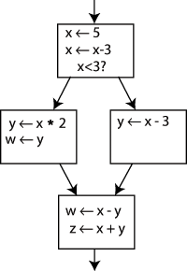
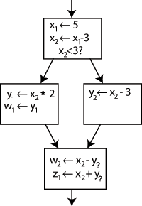
Introduction de la forme statique à assignation unique (SSA)
Le cauchemar du code traditionnel :
  Les variables peuvent être réassignées plusieurs fois (comme x = 1; x = x + 1), ce qui rend difficile pour le compilateur de tracer "ce x actuel a été généré par quelle ligne".
Exigences de la SSA :
  Dans l'IR sous forme SSA, chaque variable du programme ne peut être assignée qu'une seule fois durant tout son cycle de vie.
  Mécanisme de versionnage : Si une variable est assignée plusieurs fois dans le code original, le compilateur génère automatiquement plusieurs nouvelles versions avec des indices croissants $x_1, x_2, x_3$.
  Transparence fonctionnelle : Dans SSA, "nom de variable" équivaut à "l'unique instruction qui a produit cette variable", le code devient absolument clair sur le plan mathématique.
https://en.wikipedia.org/wiki/Static_single-assignment_form
Notes:
Apres avoir compris les structures de graphes, nous entrons dans la troisieme partie, explorant une technologie cle pour construire un IR avance, a savoir la forme d'assignation unique statique, ou SSA. Dans le code traditionnel, la reassignation repetitive des variables est la norme, ce qui rend difficile pour le compilateur de tracer la source reelle des variables. Pour resoudre ce probleme, la forme SSA impose que chaque variable du programme ne puisse etre assignee qu'une seule fois durant tout son cycle de vie. Si une variable est assignee plusieurs fois dans le code original, le compilateur genere automatiquement plusieurs nouvelles versions avec des indices croissants. Cela rend le code absolument clair et transparent sur le plan mathematique.

Slide 30
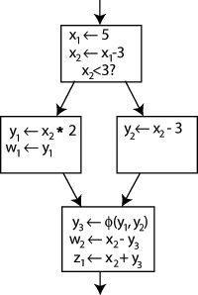
Φ (Phi) fonction
Conflit logique :
  Lorsque le flux d'exécution du code traverse if/else et converge vers un bloc de base, quelle version de la variable le code suivant devrait-il utiliser ? (Par exemple, if a produit x_1, else a produit x_2).
Fonction Φ (Phi-node) :
  Pour maintenir SSA avec sa règle d'assignation unique, le compilateur insère une instruction virtuelle au point de convergence, par exemple x_3 = Φ(x_1, x_2).
Routage dynamique à l'exécution :
  La fonction Φ agit comme un multiplexeur. Lors de l'exécution réelle du programme, elle sélectionne la variable source correcte en fonction du flux de contrôle (x_1 ou x_2), et assigne la valeur à une toute nouvelle variable x_3.
https://en.wikipedia.org/wiki/Static_single-assignment_form
Notes:
Mais que faire lorsqu'on rencontre une convergence de branches de contrôle conditionnel ? Pour résoudre le conflit logique de savoir quelle version de variable utiliser, SSA introduit habilement la fonction Phi. Le compilateur insère une instruction virtuelle au point de convergence. La fonction Phi agit comme un multiplexeur matériel. À l'exécution, elle sélectionne dynamiquement la variable source correcte en fonction du flux de contrôle réel, et assigne la valeur à une nouvelle version de variable, respectant ainsi la règle d'assignation unique.

Slide 31
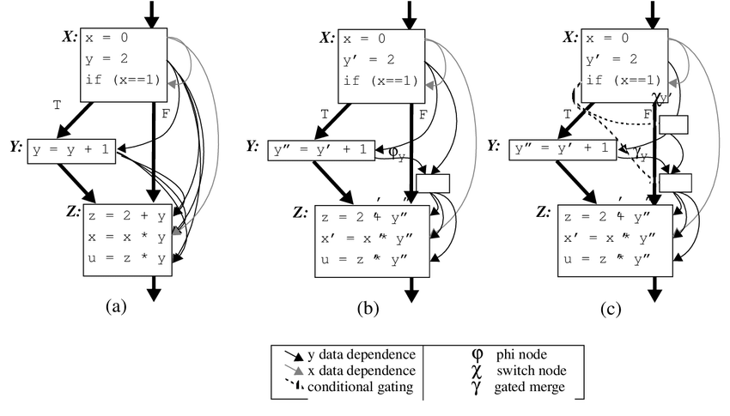

Chaînes def-use
Explosion combinatoire traditionnelle sans SSA :
  Comme l'état peut être écrasé, pour trouver toutes les sources possibles d'une variable, le compilateur doit effectuer une analyse complexe de flux de données avec des vecteurs binaires. La complexité temporelle et spatiale atteint O(N^2).
  Équation de transfert d'état :
SSA avec une complexité O(N) :
  Pour toute utilisation d'une variable (Use), sa définition source correspondante unique dans le code (Definition) est absolument déterminée.
  Chaque point de définition de variable peut maintenir clairement une liste qui pointe directement vers tous ses points d'utilisation dans le graphe global.
https://www.researchgate.net/figure/Comparison-of-data-flow-representations-a-def-use-chains-b-SSA-and-c-Gated_fig4_2729044
Notes:
Le plus grand avantage de l'introduction de SSA est d'avoir complètement clarifié les chaînes de définition et d'utilisation. En mode traditionnel, pour trouver toutes les sources possibles d'une variable, le compilateur doit exécuter une analyse complexe de vecteurs binaires, avec une complexité temporelle et spatiale atteignant N au carré. Alors que dans SSA, pour toute utilisation d'une variable, sa définition source correspondante est absolument unique et déterminée. Chaque point de définition peut directement maintenir une liste pointant vers tous les points d'utilisation, ramenant la complexité de l'analyse de flux de données à un N linéaire.

Slide 32
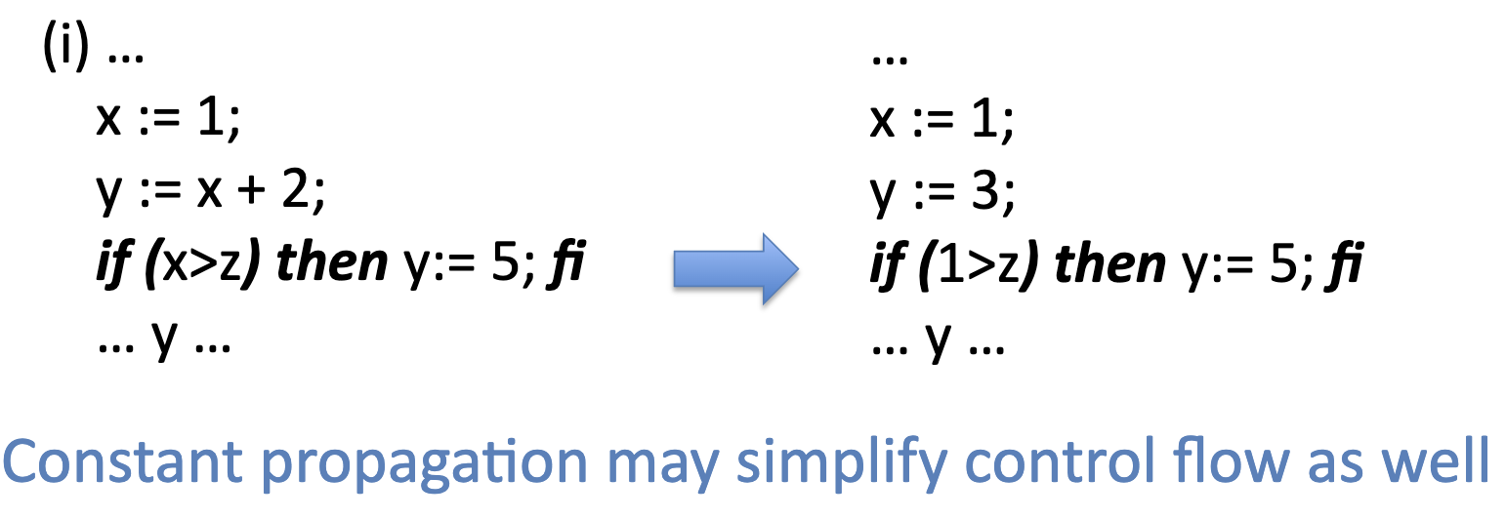
Pliage et propagation de constantes en SSA
Concept : Calculer à l'avance lors de la compilation des expressions qui ne pourraient être évaluées qu'à l'exécution.
SSA : Lorsque le compilateur rencontre y = x + 2, il peut directement le replier en 3. Car SSA garantit que la valeur de x ne sera jamais modifiée accidentellement en aval.
Propagation de constantes (Constant Propagation) : En suivant la chaîne DU (définition-utilisation) de complexité O(N) fournie par la SSA, le compilateur peut propager cette constante 3 vers tous les endroits du graphe global utilisant y et effectuer des remplacements, réduisant considérablement les calculs et pouvant simplifier le flux de contrôle.
https://www.cs.utexas.edu/~pingali/CS380C/2013/lectures/ssa-slides.pdf
Notes:
Grace à des chaînes de dépendance extrêmement claires, le compilateur peut facilement exécuter le repliement de constantes. Lorsqu'il découvre que certaines expressions peuvent être déterminées à la compilation, il calcule directement la constante. Ensuite, en suivant la chaîne de faible complexité fournie par SSA, le compilateur peut propager rapidement cette constante vers tous les nœuds du graphe global qui dépendent de cette variable et effectuer des remplacements. Cela non seulement réduit considérablement les calculs à l'exécution, mais peut aussi simplifier davantage le flux de contrôle.

Slide 33
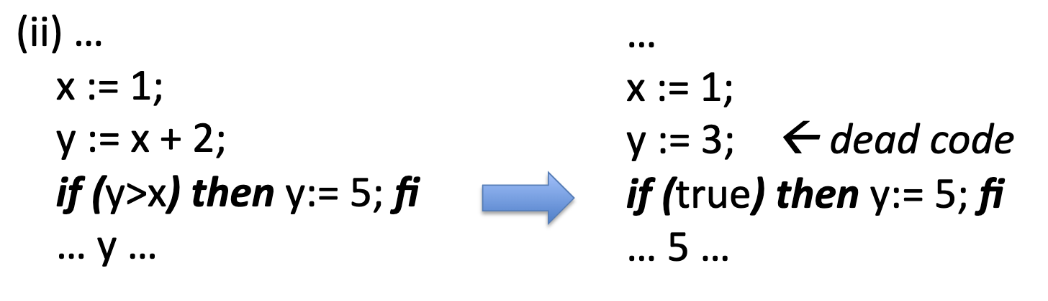
SSA Elimination du code mort dans le
Concept : Éliminer les instructions redondantes dont les résultats de calcul n'ont jamais d'impact substantiel sur la sortie finale du programme.
Dans SSA, déterminer le code mort devient une opération simple : si la liste SSA use-chain d'une variable est vide, alors c'est du code mort éliminable.
Effet d'élimination en cascade : Après avoir éliminé ce nœud, la chaîne d'utilisation de ses variables en amont devient également vide, le marquage du code mort se propage instantanément à rebours le long du graphe, produisant une élimination en cascade. Cela est crucial pour nettoyer la quantité massive de nœuds redondants générés par la différenciation automatique (Autograd).
https://www.cs.utexas.edu/~pingali/CS380C/2013/lectures/ssa-slides.pdf
Notes:
L'elimination du code mort est egalement une technique efficace. Son objectif est d'eliminer les instructions redondantes dont les resultats de calcul n'ont jamais d'impact substantiel sur la sortie finale du programme. Dans une structure de graphe SSA, si le compilateur decouvre que la chaine d'utilisation d'une variable est vide, cela signifie que c'est du code mort, et il peut etre supprime directement. Plus impressionnant encore, la suppression de ce noeud entraine egalement la nullite de la chaine d'utilisation des variables en amont, et le marquage du code mort se propage instantanement a rebours le long du graphe, produisant un effet d'elimination en cascade extremement efficace.

Slide 34
Techniques d'optimisation du graphe de calcul
Objectif principal :
  Sans modifier l'équivalence mathématique du modèle, améliorer l'efficacité d'exécution matérielle, réduire l'occupation de la mémoire vidéo et diminuer les coûts de lancement du noyau (kernel).
Classification des niveaux d'optimisation :
  Optimisation au niveau du nœud (Node-level) : examen isolé d'un seul nœud de calcul.
  Optimisation au niveau du bloc (Block-level) : analyse des séquences de nœuds adjacents ou des blocs de calcul.
  Optimisation au niveau du flux de données/graphe (Dataflow/Graph-level) : optimisation macroscopique de la topologie globale.
Notes:
Apres avoir maitrise les theories fondamentales, nous passerons a la partie experimentale et applicative pour voir comment exporter des graphes de calcul via des frameworks grand public et mettre en oeuvre des optimisations. Le prerequis fondamental de l'optimisation du graphe de calcul est de ne jamais modifier l'equivalence mathematique du modele. Sur cette base, notre objectif principal est d'ameliorer l'efficacite d'execution materielle, de reduire l'occupation de la memoire video et de diminuer les couts de lancement du noyau. Du point de vue de l'implementation technique, l'optimisation est generalement divisee en trois dimensions macroscopiques : l'optimisation au niveau noeud qui examine isolement chaque noeud individuel, l'optimisation au niveau bloc qui analyse les sequences adjacentes, et l'optimisation au niveau flux de donnees/graphe qui embrasse la topologie globale.

Slide 35
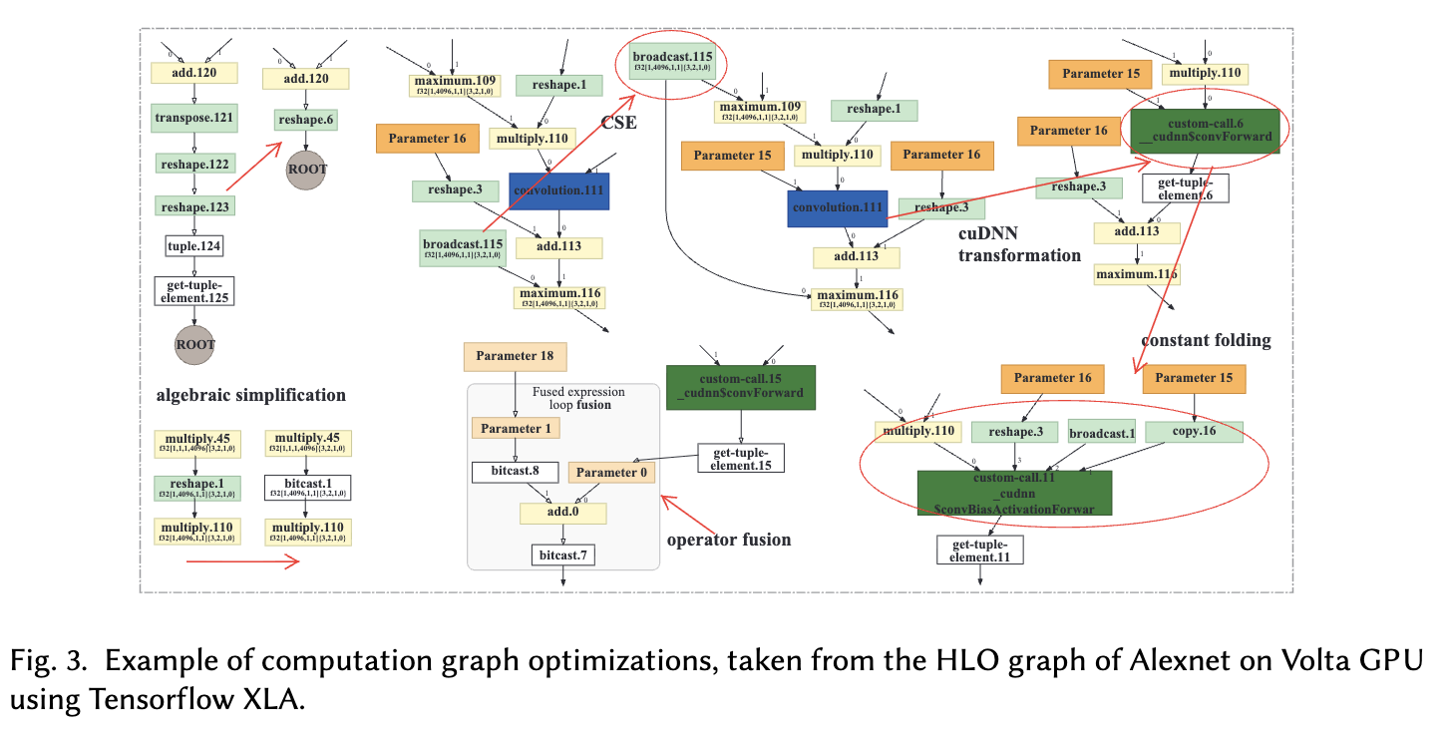
Techniques d'optimisation du graphe de calcul
Notes:
Vous pouvez observer attentivement cette vue d'ensemble. Elle illustre l'etat du graphe de calcul lors de l'execution du modele sous architecture GPU. Le graphique est densiment parseme de noeuds indiquant l'elimination des sous-expressions communes, la fusion d'operateurs et le repliement des constantes, montrant l'effet combine de plusieurs techniques d'optimisation du graphe dans des scenarios reels. C'est precisement la manifestation intuitive de la puissance du cours median des compilateurs AI.

Slide 36
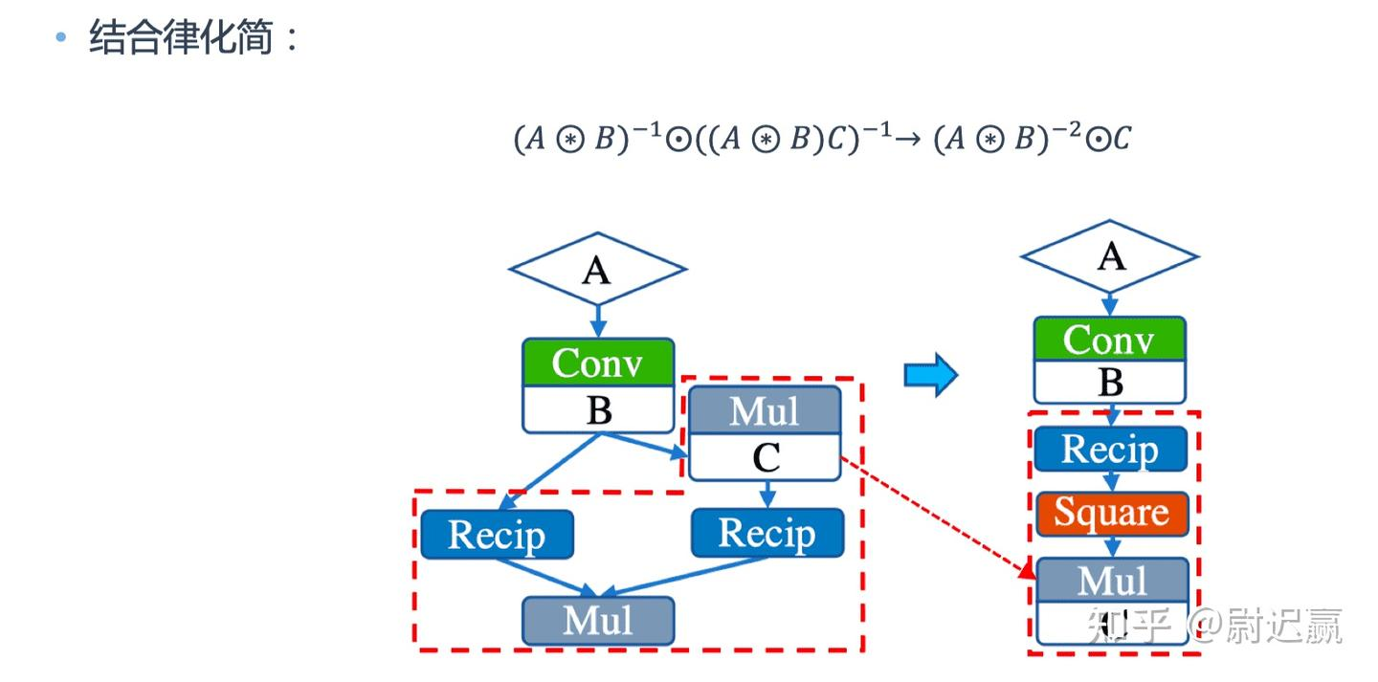
Techniques d'optimisation de graphe de calcul
Optimisations au niveau des nœuds (Node-level Optimizations)
  Élimination des opérations vides (Nop Elimination) : Supprimer les nœuds redondants qui n'ont aucun effet substantiel sur le résultat.
  Élimination des tenseurs de dimension zéro (Zero-dim-tensor Elimination) : Supprimer en toute sécurité les calculs sur les tenseurs de forme 0 (tels que shape=(0, 5, 3)).
Optimisations au niveau des blocs : simplification algébrique (Algebraic Simplification)
  Concept : Utiliser les règles mathématiques telles que la commutativité, l'associativité et la distributivité pour remplacer les séquences de nœuds locales complexes par des formes équivalentes à moindre coût de calcul.
  Pliage des constantes (Constant Folding) : Identifier toutes les expressions constantes déjà déterminées à la compilation, calculer le résultat à l'avance et les remplacer dans le graphe par une seule valeur constante.
https://zhuanlan.zhihu.com/p/661774755
Notes:
Decomposons couche par couche. Les optimisations au niveau des noeuds comprennent principalement l'elimination des operations vides, c'est-a-dire la suppression des operations vides redondantes, ainsi que l'elimination securisee des calculs invalides sur les tenseurs de dimension zero. Dans les optimisations au niveau des blocs, la simplification algebrique est cruciale. Le compilateur utilise les regles mathematiques comme la commutativite, l'associativite et la distributivite pour remplacer les sequences de noeuds locales complexes par des formes equivalents a moindre cout de calcul, tout en nettoyant la structure du graphe grace au pliage des constantes.

Slide 37
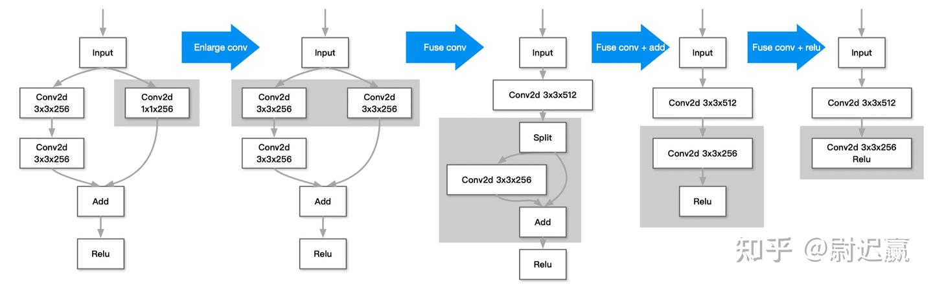
Techniques d'optimisation de graphe de calcul
Optimisations au niveau des blocs : fusion d'opérateurs (Operator Fusion)
  Problème : Chaque petit opérateur doit lire et écrire les données depuis la mémoire globale, ce qui entraîne un goulot d'étranglement de la bande passante mémoire et une latence de lancement du noyau GPU.
Fusion verticale (Vertical Fusion) :
  Fusionner les opérations ayant une relation de dépendance séquentielle en un seul noyau (kernel), les données circulent directement dans les registres, réduisant les accès à la mémoire globale.
Fusion horizontale (Horizontal Fusion) :
  Fusionner les opérateurs adjacents pouvant être traités en parallèle en un seul noyau (kernel), afin d'améliorer le taux d'utilisation des unités de calcul matérielles de bas niveau.
https://zhuanlan.zhihu.com/p/661774755
Notes:
Une autre technologie cle dans les optimisations au niveau des blocs est la fusion d'operateurs. Chaque petit operateur isole doit lire et ecrire independamment depuis la memoire globale, ce qui provoque un goulot d'etranglement serieux de la bande passante memoire et une latence de lancement du noyau. Nous pouvons utiliser la fusion verticale pour fusionner les operations ayant une dependance sequentielle en un seul noyau, permettant aux donnees de circuler directement dans les registres a grande vitesse. Simultanement, grace a la fusion horizontale, nous regroupons les operateurs paralleles independants pour execution, ameliorant ainsi considerablement le taux d'utilisation des unites de calcul materielles de bas niveau.

Slide 38
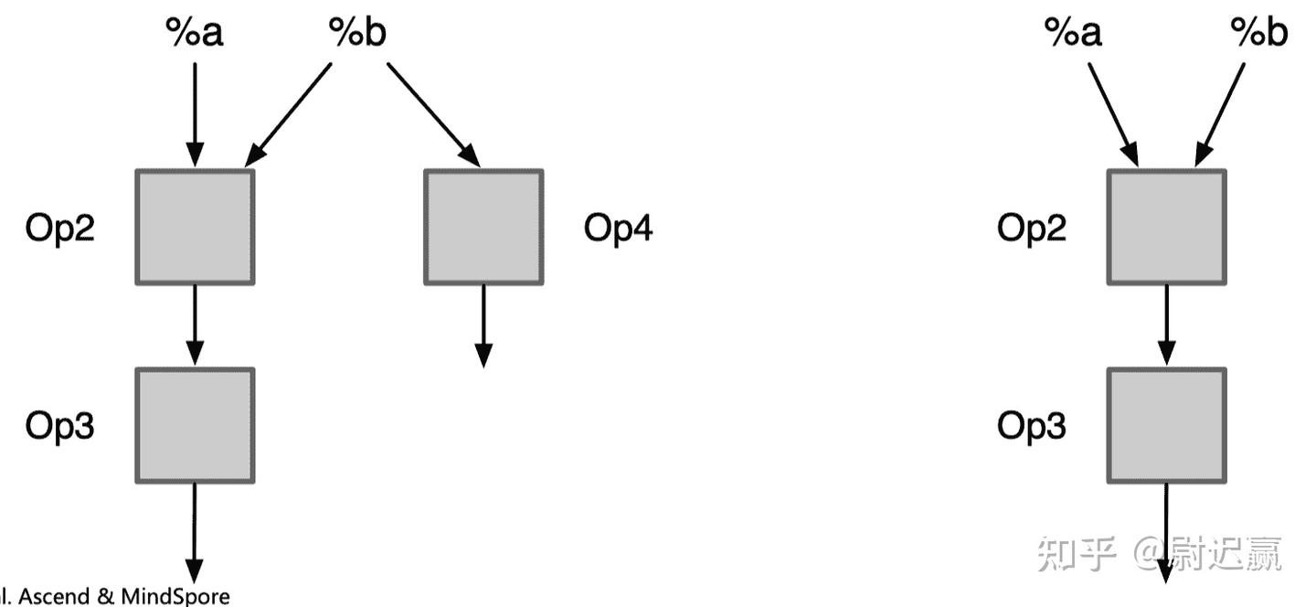
Techniques d'optimisation de graphe de calcul
Optimisations au niveau du graphe : remodelage de la structure du flux de données
  Élimination des sous-expressions communes (Common Subexpression Elimination, CSE) : Identifier les sous-structures complètement identiques calculées plusieurs fois dans le graphe de calcul, les remplacer par une référence à une sortie commune unique, évitant ainsi le gaspillage des ressources de calcul.
  Élimination du code mort (Dead Code Elimination, DCE) : En s'appuyant sur l'analyse de chaîne Def-Use, supprimer les branches d'opérations inutiles du graphe.
  Descente d'opérateur (Operator Sinking) : Retarder l'exécution de certaines opérations de transformation de dimension (telles que Transpose) le long du flux de données du graphe, afin de fusionner les opérations de transformation redondantes qui pourraient apparaître ensuite.
https://zhuanlan.zhihu.com/p/661774755
Notes:
Dans la phase d'optimisation au niveau du graphe avec une perspective globale, l'accent est mis sur le remodelage de la structure du flux de donnees. Cela comprend l'elimination des sous-expressions communes, qui consiste a identifier les sous-structures identiques calculees plusieurs fois et a les remplacer par une reference a une sortie unique pour economiser la puissance de calcul. Il existe egalement l'elimination du code mort et la technique de descente d'operateur, qui retardent les operations de transformation de dimension comme la transposition le long du flux de donnees, afin de les fusionner avec les operations de transformation suivantes et d'eliminer les transferts de memoire sans signification.

Slide 39
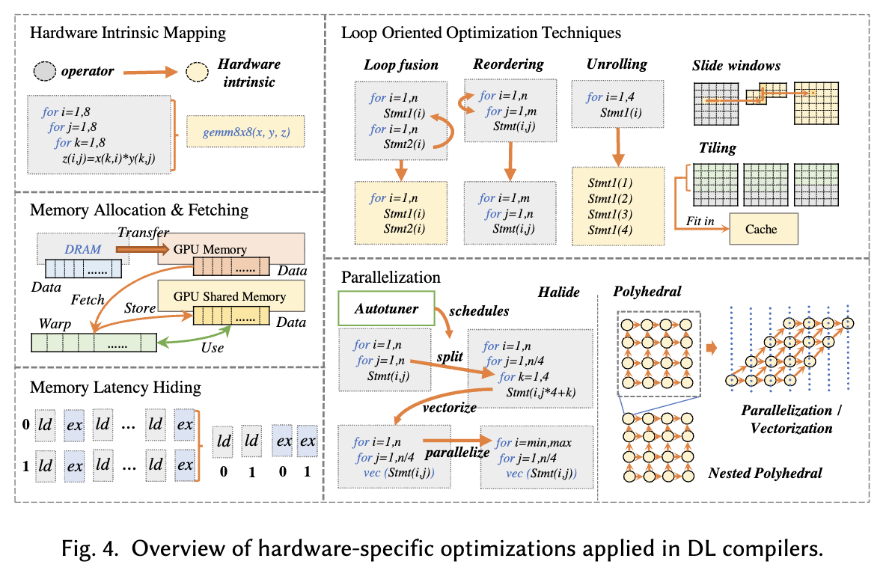
Optimisation des performances matérielles
Li, Mingzhen, et al. "The deep learning compiler: A comprehensive survey." IEEE Transactions on Parallel and Distributed Systems 32.3 (2020): 708-727.
Notes:
Dans cette page, nous nous concentrons sur les defis d'optimisation du materiel sous-jacent. Nous presenterons les backends de compilation pour des architectures materielles specifiques.

Slide 40
Leçon 21 :
Analyse approfondie de l’architecture MLIR
Notes:
Le thème central de cette vingt-et-unième leçon est l'analyse approfondie de l'architecture MLIR. Dans les cours précédents, nous avons appris les mécanismes d'interaction entre les compilateurs IA et le matériel sous-jacent. Aujourd'hui, nous allons explorer en profondeur comment MLIR résout les limitations fondamentales des compilateurs traditionnels face aux charges de calcul IA complexes grâce à des représentations intermédiaires multi-niveaux.

Slide 41

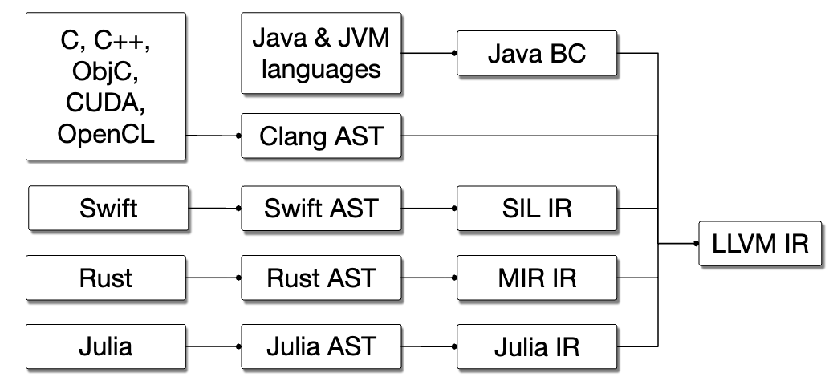
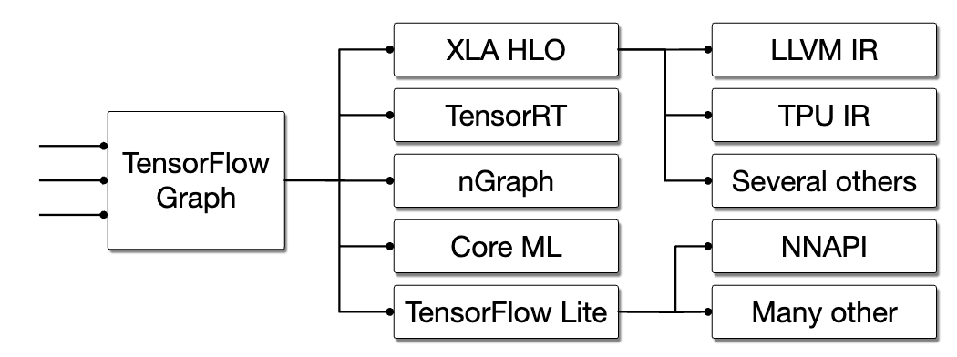
Limites de l’IR LLVM
Vue d'ensemble
  Conception : LLVM IR a un niveau sémantique globalement équivalent à "langage C C avec opérations vectorielles".
  Modèle mémoire : modèle de mémoire plat et linéaire prédéfini, opérant principalement sur des scalaires, des pointeurs mémoire et des registres vectoriels unidimensionnels.
Graphes de calcul d'apprentissage profond
  Essentiellement de l'algèbre tensorielle multidimensionnelle de haute dimension et des boucles imbriquées profondes, un écart sémantique considérable existe entre les deux.
  Aplatissement forcé : lorsque TensorFlow/PyTorch et autres frameworks de haut niveau sont traduits directement vers LLVM IR, les tenseurs multidimensionnels sont forcés d'être aplatis en pointeurs mémoire unidimensionnels.
  Destruction du flux de contrôle : les structures arborescentes des boucles de haut niveau sont détruites, converties en un CFG plat implicite et en sauts conditionnels (branchements).
https://en.wikipedia.org/wiki/LLVM
Lattner, Chris, et al. "MLIR: A compiler infrastructure for the end of Moore's law." arXiv preprint arXiv:2002.11054 (2020).
Notes:
Tout d'abord, passons à la première partie pour comprendre comment MLIR surpasse les limitations de l'architecture LLVM traditionnelle. Face aux frameworks d'apprentissage profond de haut niveau, le LLVM traditionnel, en réduisant directement les graphes de calcul au niveau du langage C avec opérations vectorielles, entraîne une perte totale de la sémantique des boucles de haut niveau et des tenseurs multidimensionnels, ce qui rend l'optimisation approfondie des graphes extrêmement difficile. La philosophie architecturale de MLIR consiste à définir un noyau extrêmement simplifié, comprenant des modules, des régions, des blocs de base, des opérations et des attributs. Tout le reste est personnalisable. Jetons un regard spécifique sur les limitations de la représentation intermédiaire LLVM. Du point de vue de la conception, son niveau sémantique est globalement équivalent au langage C avec opérations vectorielles. Son modèle de mémoire prédéfini est plat et linéaire, opérant principalement sur des scalaires, des pointeurs mémoire et des registres vectoriels unidimensionnels. Or, l'essence des graphes de calcul d'apprentissage profond est l'algèbre tensorielle multidimensionnelle de haute dimension et les boucles imbriquées profondes ; il existe un fossé sémantique considérable entre les deux. Lorsque les frameworks de haut niveau sont transposés directement vers la représentation intermédiaire LLVM, les tenseurs multidimensionnels sont forcés d'être aplatis en pointeurs mémoire unidimensionnels, et les structures d'arbres de boucles de haut niveau sont également détruites, forcées de se convertir en un graphe de flux de contrôle plat implicite et des sauts de branchement conditionnels.

Slide 42
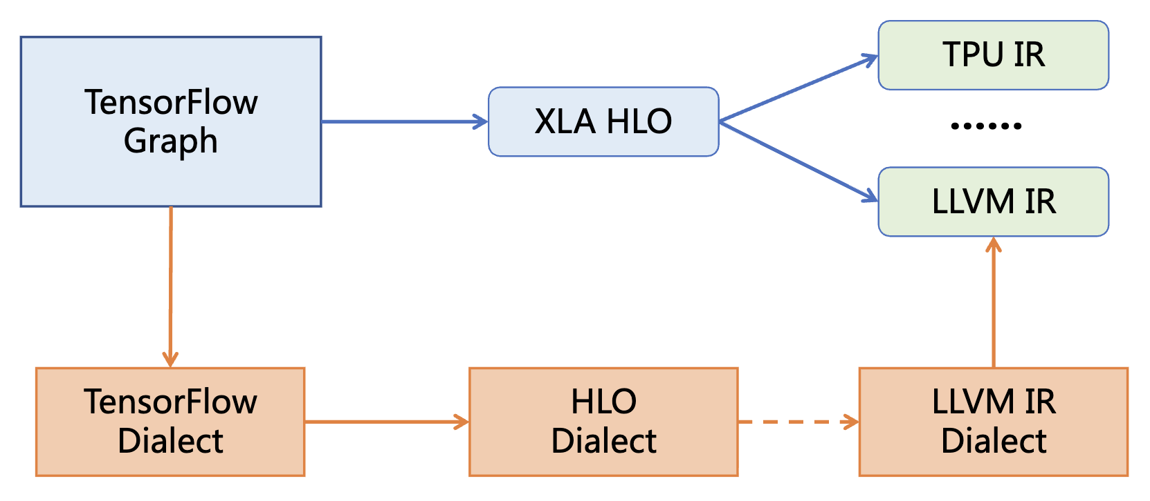
MLIR Architecture
MLIR (Multi-Level Intermediate Representation)
Un cadre de compilation open source réutilisable et extensible
  Traiter la fragmentation des logiciels
  Fournir un support pour la compilation ciblée vers le matériel hétérogène
  Réduire les coûts de développement des compilateurs spécialisés par domaine
  Connecter les différents compilateurs existants
Pourquoi MLIR peut-il résoudre les problèmes?
  Syntaxe unifiée, composants réutilisables
  Partage de l'écosystème, optimisation coordonnée entre les différents niveaux
  EÉcart réduit entre les niveaux, implémentation facilitée
Notes:
Pour resoudre ces problemes, MLIR a ete cree. Il s'agit de l'abreviation anglaise de Multi-Level Intermediate Representation, un cadre de compilation open source reutilisable et extensible. MLIR est principalement utilise pour traiter la fragmentation des piles logicielles, fournir un support solide pour la compilation ciblee vers le materiel heterogene, tout en reduisant les couts de developpement des compilateurs specialises par domaine, et permet de connecter de maniere transparente les differents compilateurs existants. Il peut resoudre les problemes car il realise une syntaxe unifiee et une reutilisation des composants, partage l'ecosysteme de compilation pour permettre une optimisation coordonnee entre les differents niveaux, et l'ecart d'abstraction entre les niveaux est reduit, facilitant l'implementation sur le materiel sous-jacent.

Slide 43
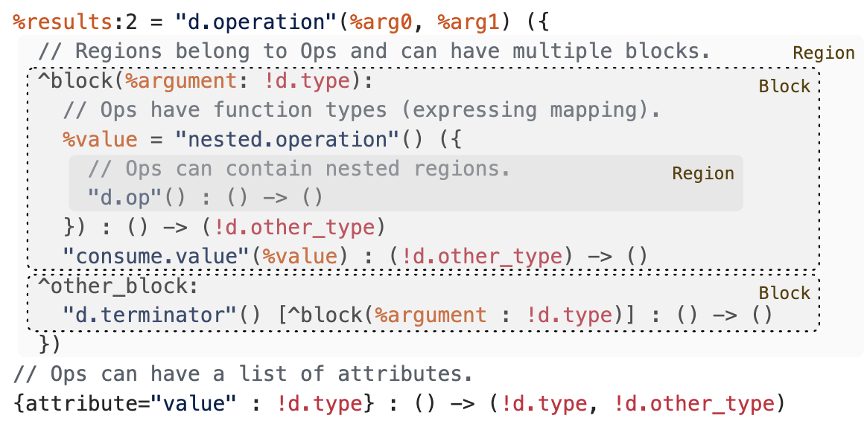
Composants de MLIR
Module (module) :
  conteneur de niveau supérieur encapsulant l'unité de compilation entière, isolant la portée des variables externes.
Region (region) :
  élément central dépassant les limitations du CFG plat, traitant les boucles comme des « citoyens de première classe » et les conservant directement dans des structures imbriquées préservées.
Block (bloc de base) :
  introduction de Block Arguments pour éviter les nœuds PHI, dont la maintenance est coûteuse dans LLVM traditionnel.
Operation et Attribute :
  Operation et Attribute : API opaque hautement unifiée, ainsi qu'un dictionnaire d'attributs globalement unique pour représenter les constantes.
Notes:
Ensuite, nous decomposons les composants principaux de MLIR. D'abord le module, qui est le conteneur de niveau superieur encapsulant l'unite de compilation entiere, principalement utilise pour isoler la portee des variables externes. Ensuite la region, qui est la conception centrale depassant les limitations du graphe de flux de controle plat, permettant de traiter les boucles profondement imbriquees comme des citoyens de premiere classe preservees directement en structures imbriquees. Puis le bloc de base, ou MLIR introduit de maniere innovante les arguments de bloc de base, evitant les noeuds PHI traditionnels de LLVM aux couts de maintenance extremement eleves. Enfin, l'operation et l'attribut, ou MLIR fournit une API opaque hautement unifiee, ainsi qu'un dictionnaire d'attributs global unique pour representer les constantes.

Slide 44
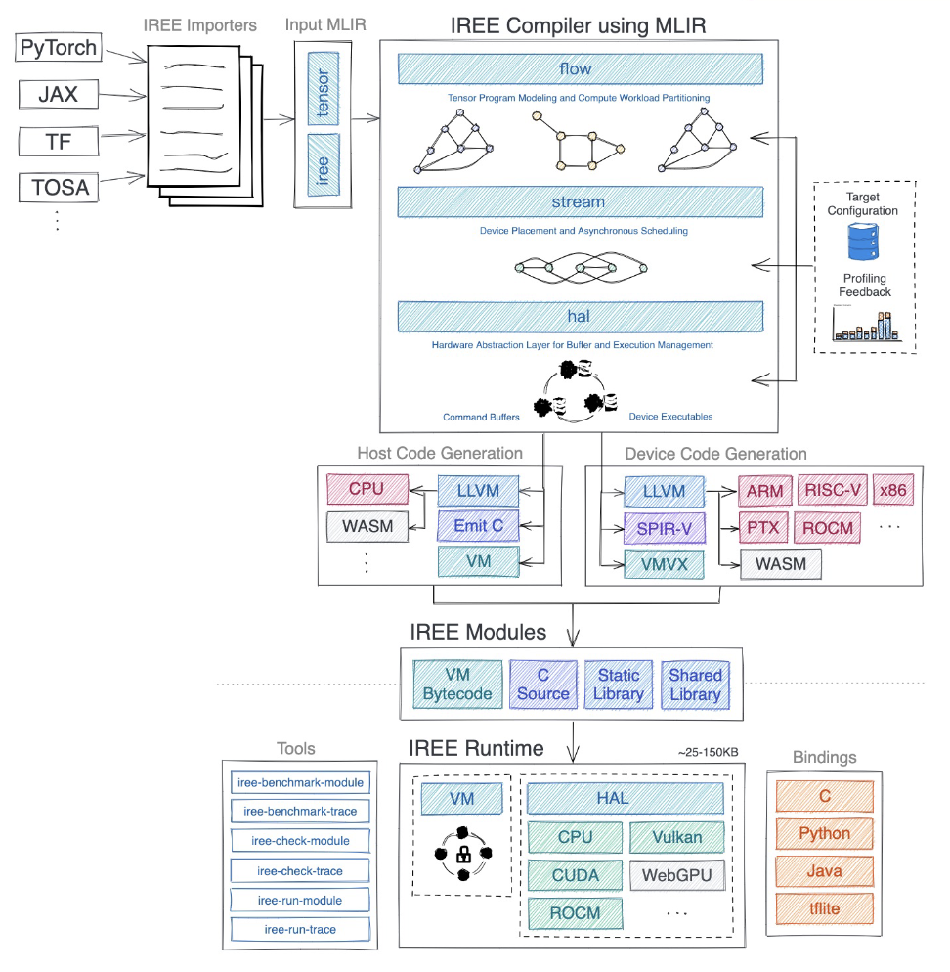
Framework d’apprentissage profond basé sur MLIR
Traduire le modèle en MLIR
  Diviser le programme en host et device, générer des produits intermédiaires (VM FlatBuffers, fichier C, etc.)
Générer le code hôte et périphérique en programmes exécutables/bibliothèques, et les lier avec la couche d'abstraction matérielle IREE (HAL)
Machine virtuelle à bytecode IREE (Bytecode VM)
Interface de la couche d'abstraction matérielle (HAL API) et diverses abstractions matérielles
Interfaces génériques et liaisons pour divers langages / frameworks
https://hku-systems.github.io/events/iscas2021/1-2-Hongbin%20Zhang%20MLIR.pdf
Notes:
Cette page presente le flux de compilation et d'execution d'un framework d'apprentissage profond base sur MLIR. Le modele est d'abord divise en code hote et code peripherique, generant ensuite des produits intermediaires comme des tampons de tuilage. Le code hote et peripherique genere finalement des programmes executables ou des bibliotheques, et est lie a la couche d'abstraction materielle. Le diagramme utilise le compilateur IREE en exemple, montrant clairement le chemin complet depuis l'importation des donnees tensorielles du framework frontal, en passant par l'analyse du graphe de flux et la distribution materielle, jusqu'a la generation de code cible pour differentes architectures de puces sous-jacentes par les compilateurs de differents niveaux.

Slide 45
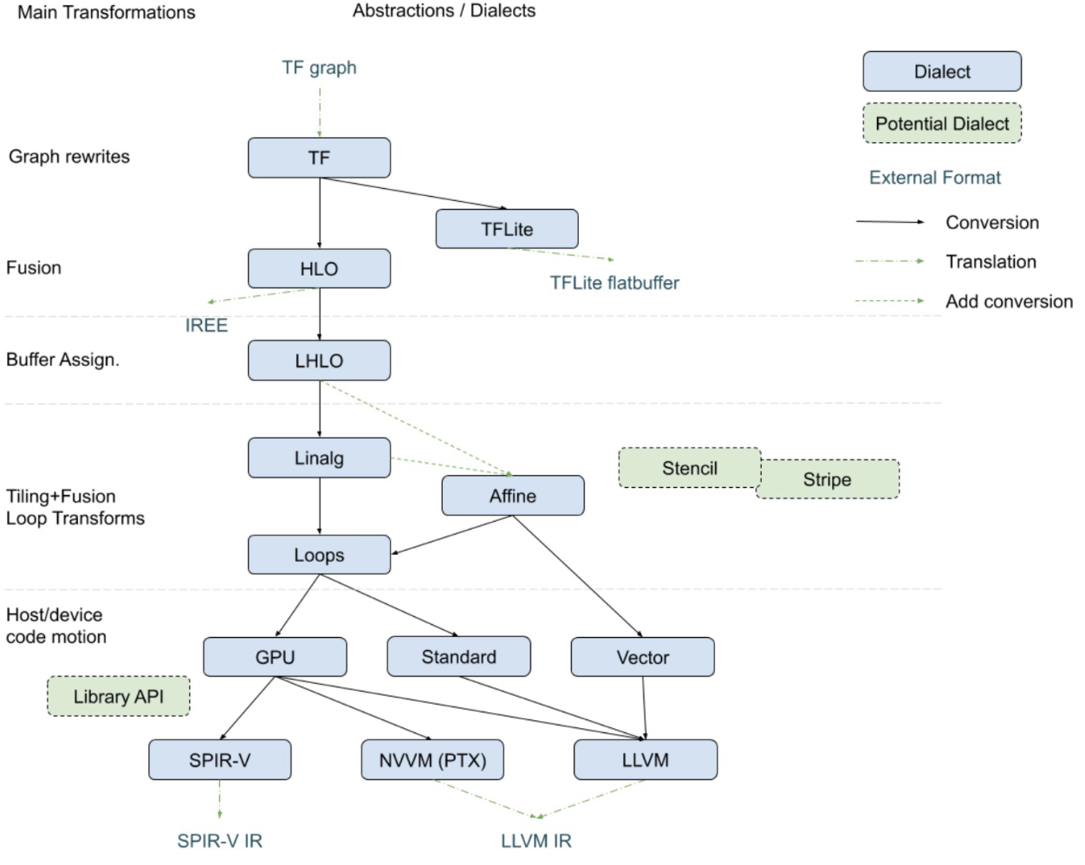
Système de dialectes
Définition du mécanisme de dialecte :
  Un dialecte est un espace de noms logique qui encapsule les opérateurs, types et attributs adaptés à un domaine de calcul spécifique.
Dans un graphe de calcul, les dialectes de framework de haut niveau (torch), tensoriel (tensor), de boucles (affine) et de code machine (llvm) peuvent parfaitement coexister.
Grâce aux passes de conversion entre dialectes, le compilateur peut effectuer « l'optimisation de graphe la plus adaptée » au « niveau d'abstraction le plus approprié ».
https://mlir.llvm.org/docs/Dialects/Vector/
Notes:
Passons maintenant à la deuxième partie, où nous explorerons en profondeur le système de dialectes et les spécifications de définition d'opérations dans l'architecture MLIR. Le mécanisme de dialecte permet de mélanger parfaitement des représentations intermédiaires de différents niveaux d'abstraction dans un même pipeline de compilation. Les spécifications de définition d'opérations utilisent des outils génératifs pour définir de manière déclarative les opérateurs, ce qui permet de générer automatiquement une grande partie du code de base standardisé, tout en garantissant rigoureusement la vérification des types et des formes à la compilation. Qu'est-ce que le mécanisme de dialecte ? Un dialecte est essentiellement un espace de noms logique qui encapsule les opérateurs, types et attributs personnalisés pour un domaine de calcul spécifique. Dans un graphe de calcul complexe, des dialectes de frameworks de haut niveau, des dialectes tensoriels, des dialectes de boucles et des dialectes de code machine de bas niveau peuvent être mélangés. Grâce aux canaux de conversion entre différents dialectes, le compilateur peut effectuer les optimisations de graphe les plus appropriées au niveau d'abstraction le plus adapté. C'est là tout le charme de la conception d'abstraction multiniveau.

Slide 46
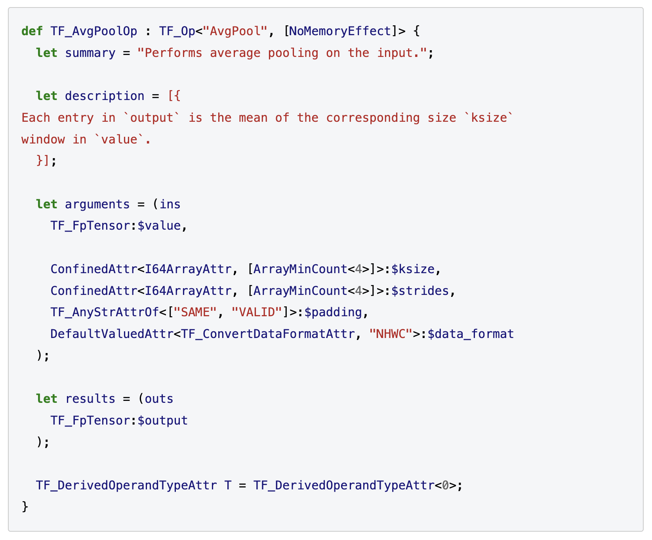
Spécification de définition d’opération (ODS)
Modélisation déclarative :
  Basé sur LLVM TableGen (fichiers .td) pour construire un cadre de définition déclaratif des opérateurs.
Source unique de vérité (Single Source of Truth) :
  Définir en une seule fois le nom, les opérandes, les attributs et les valeurs de retour d'un opérateur grâce à une syntaxe descriptive concise.
Contraintes de type :
  Déclarer directement les traits de l'opérateur dans la spécification (Traits), par exemple déclarer NoMemoryEffect pour informer explicitement le compilateur que cet opérateur n'a pas d'effets de bord sur la mémoire, permettant ainsi des réorganisations agressives.
https://mlir.llvm.org/docs/DefiningDialects/Operations/
Notes:
Examinons l'approche concrète des spécifications de définition d'opérations. Il s'agit d'une méthode de modélisation déclarative basée sur l'outil de génération de tables de LLVM. Son concept central est l'implémentation d'une source unique de vérité, ce qui signifie que les développeurs n'ont besoin de définir qu'une seule fois le nom, les opérandes, les attributs et les valeurs de retour d'un opérateur grâce à une syntaxe descriptive extrêmement concise. De plus, elle prend en charge des contraintes de type strictes, comme la possibilité de déclarer directement dans la spécification qu'un opérateur n'a pas d'effets de bord sur la mémoire, informant ainsi explicitement le compilateur que ce module permet des réorganisations d'instructions extrêmement agressives.

Slide 47
Génération automatisée ODS
Génération automatique de code C++ :
  OpDefinitionsGen analyse automatiquement et génère les déclarations et implémentations C++ standard à la compilation.
Génération automatique d'accesseurs (getters/setters) fortement typés et sémantiquement clairs
  Comme appeler directement .stride() pour obtenir le pas.
Vérification à la compilation :
  ODS agrège automatiquement toutes les contraintes et génère un vérificateur (verify()). Avant le lancement de l'optimisation du graphe, il intercepte automatiquement les types illégaux ou les incohérences de forme des tenseurs.
Notes:
La spécification de définition d'opérations simplifie non seulement les définitions de bas niveau, mais permet également la génération automatique de code au niveau du système. L'outil de génération associé analyse automatiquement les fichiers de spécification à la compilation et génère les déclarations et implémentations C++ standard. Le système génère automatiquement des fonctions d'accès et de modification fortement typées et sémantiquement claires, comme appeler directement la fonction de pas pour obtenir la valeur du pas. Plus important encore, la fonction de vérification de sécurité à la compilation : l'outil agrège automatiquement toutes les contraintes et génère un vérificateur qui intercepte automatiquement les types illégaux ou les incohérences de forme de tenseurs avant le lancement de l'optimisation de graphe.

Slide 48
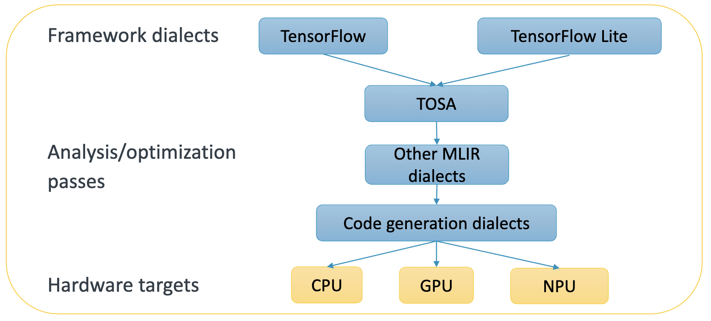
TOSA Dialect
TOSA (Tensor Operator Set Architecture)
  Spécification d'un ensemble d'opérations sur tenseurs indépendant du matériel
  Fournit un ensemble standardisé et universel d'opérations sur tenseurs pour représenter les calculs dans les réseaux de neurones profonds
  Sert de pont universel reliant les différents frameworks de haut niveau aux compilateurs de bas niveau matériels
https://community.arm.com/cfs-file/__key/communityserver-blogs-components-weblogfiles/00-00-00-37-98/Eric-Kunze-_2D00_-ODIW-2021-_2D00_.pdf
Notes:
Nous entrons maintenant dans la troisième partie, consacrée à la norme multiplateforme des opérations sur tenseurs, à savoir le dialecte TOSA. Son rôle est de fournir un ensemble standardisé d'opérations sur tenseurs totalement indépendant des cadres frontaux spécifiques et du matériel sous-jacent. Son principe de conception fondamental met l'accent sur le minimalisme, en évitant les opérateurs composites redondants et en les décomposant pour réduire la charge d'implémentation au niveau du matériel, tout en définissant explicitement la précision des données et les attributs de quantification au sein des opérateurs. Plus précisément, TOSA (Tensor Operator Set Architecture) est une spécification d'ensemble d'opérations sur tenseurs indépendante du matériel. Elle fournit un ensemble standardisé et universel d'opérations de calcul sur tenseurs, spécialement conçu pour représenter les nœuds de calcul dans les réseaux de neurones profonds. Dans toute la pile de compilation IA, TOSA sert de pont universel reliant les divers cadres et modèles de haut niveau aux accélérateurs matériels de bas niveau.

Slide 49
Objectifs de conception de TOSA
Indépendance matérielle (Hardware Agnostic) :
  TOSA ne fait aucune hypothèse liée à une architecture matérielle spécifique (telle que la taille des registres ou la structure du cache).
  Se concentre sur l'expression de la sémantique mathématique des calculs des réseaux de neurones, plutôt que sur les détails d'exécution matérielle.
Stabilité et standardisation (Stability & Standardization) :
  TOSA est un dialecte soutenu par une spécification stricte, visant à devenir une couche contractuelle stable. Garantit aux compilateurs en aval la validité et la cohérence de l'IR IR en entrée.
Exhaustivité et concision (Completeness vs. Conciseness) :
  Contient suffisamment d'opérateurs pour exprimer la grande majorité des modèles d'apprentissage profond actuels.
  Évite l'explosion des opérateurs (Operator Explosion) : exprime les opérateurs complexes par combinaison d'opérateurs de base, au lieu de créer un nouvel opérateur pour chaque variante mineure.
Notes:
Les objectifs de conception de TOSA reposent sur trois dimensions principales. Premièrement, une indépendance matérielle stricte : TOSA ne fait aucune hypothèse liée à une architecture matérielle spécifique, comme la taille des registres ou la structure du cache, et se concentre uniquement sur l'expression de la sémantique mathématique pure des réseaux de neurones. Deuxièmement, la stabilité et la standardisation : TOSA est soutenu par une documentation normative stricte, visant à devenir une couche contractuelle très stable, garantissant aux compilateurs en aval la validité du format d'entrée. Enfin, l'équilibre entre exhaustivité et concision : capable d'exprimer la grande majorité des opérateurs des modèles dominants, tout en évitant l'explosion catastrophique des opérateurs côté matériel par combinaison d'opérateurs de base.

Slide 50
Position de TOSA
dans l’écosystème de compilation MLIR
Couche intermédiaire (The Hourglass Neck) :
  Interface avec les frontaux (frameworks frontend) :
    Les modèles de frameworks de haut niveau (tels que TensorFlow Lite, PyTorch Export, ONNX) sont convertis en dialectes de haut niveau (tels que tf, torch ou mhlo).
    Ces dialectes de haut niveau peuvent être descendus (lowered) directement ou indirectement vers le dialecte tosa.
  Interface avec les backends (Backend Lowering) :
    tosa est généralement descendu vers le dialecte linalg (Linear Algebra), puis vers vector, scf, et finalement llvm pour exécution sur CPU/GPU.
    Chemin matériel personnalisé : Les fabricants de matériel peuvent extraire directement le graphe de calcul depuis tosa et le mapper sur leur jeu d'instructions d'accélérateur personnalisé.
Notes:
Dans l'écosystème de compilation MLIR, TOSA joue un rôle clé au niveau du col du modèle en sablier. Vers le haut, il s'interface avec l'écosystème frontal, convertissant les modèles de cadres de haut niveau en dialectes de haut niveau, pour finalement être abaissé au format TOSA. Vers le bas, il s'interface avec les backends matériels, étant généralement abaissé vers le dialecte d'algèbre linéaire, puis converti en vecteurs de bas niveau ou flux de contrôle structuré, pour finalement devenir du code machine exécutable. Pour les fabricants disposant de matériel personnalisé, il est même possible d'extraire directement le graphe de calcul depuis la couche TOSA et de le mapper vers un jeu d'instructions d'accélérateur personnalisé.

Slide 51
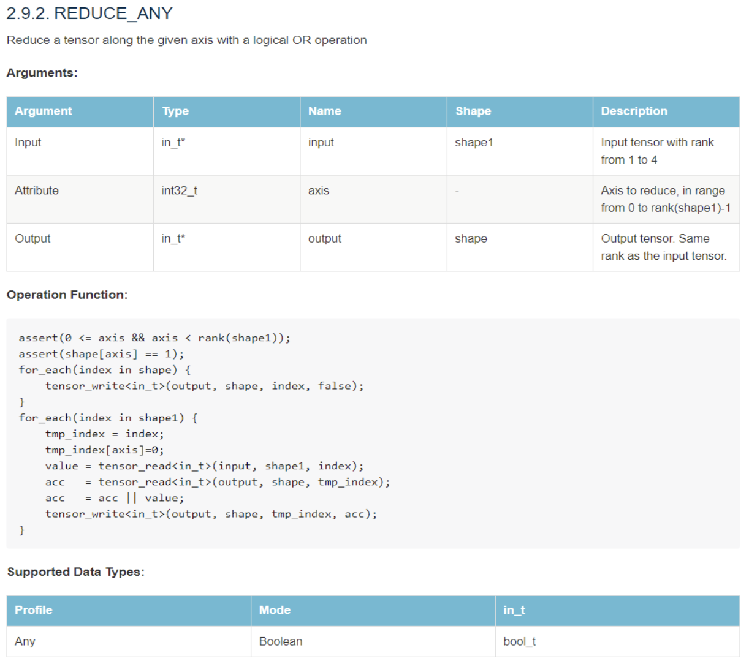
Opérations principales du dialecte TOSA
Classification des opérateurs principaux :
  Opérations élément par élément (Element-wise) : tosa.add, tosa.mul, tosa.exp, tosa.sigmoid, etc.
  Calculs principaux des réseaux de neurones (Neural Network Ops) : tosa.conv2d, tosa.depthwise_conv2d, tosa.matmul, tosa.fully_connected, etc.
  Manipulation des tenseurs (Data Manipulation) : tosa.reshape, tosa.transpose, tosa.slice, tosa.concat, etc.
  Réduction et pooling (Reduction & Pooling) : tosa.reduce_sum, tosa.max_pool2d, etc.
Notes:
Examinons la classification des opérateurs principaux de TOSA. Elle comprend principalement les opérations élément par élément, comme l'addition, la multiplication et diverses fonctions d'activation non linéaires. Ensuite, il y a les calculs principaux des réseaux de neurones, couvrant les convolutions bidimensionnelles, les convolutions en profondeur et les produits matriciels de couches entièrement connectées. Il y a également la manipulation des tenseurs, comme le remodelage, la transposition, le découpage et la concaténation. Enfin, les opérations de réduction et de pooling, comme la somme de réduction et le pooling maximal. Vous pouvez voir sur l'image à droite un exemple détaillé de la définition concrète des opérateurs de réduction et des spécifications d'inférence de forme.

Slide 52
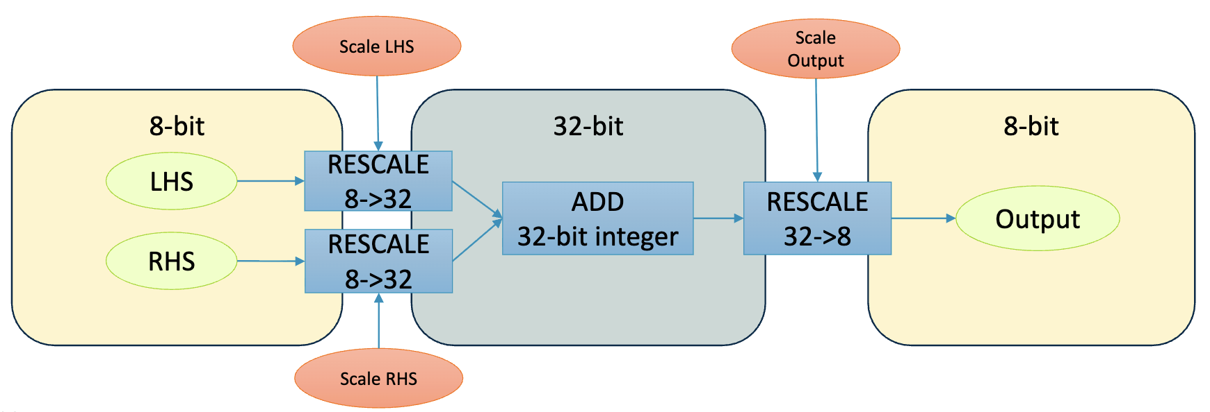
Support de quantification de TOSA
Support de quantification de première classe (First-class Quantization Support) :
  TOSA a été conçu dès l'origine avec la quantification comme citoyen de première classe (en particulier pour l'informatique en périphérie).
  Prend en charge les types à virgule flottante (FP32, FP16, BF16), avec support natif pour les types entiers/quantifiés (INT8, INT16, INT32, INT48).
  Les paramètres de quantification (comme scale et zero-point) sont directement intégrés dans la sémantique et les attributs des opérateurs, garantissant une précision d'exécution matérielle strictement cohérente avec la simulation logicielle.
https://community.arm.com/cfs-file/__key/communityserver-blogs-components-weblogfiles/00-00-00-37-98/Eric-Kunze-_2D00_-ODIW-2021-_2D00_.pdf
Notes:
Il convient de souligner que TOSA fournit dès sa conception un support de quantification système de premier ordre, ce qui est particulièrement important pour l'informatique en périphérie. Il prend non seulement en charge les types à virgule flottante couramment utilisés comme la simple précision ou la demi-précision, mais supporte aussi nativement plusieurs types d'entiers et de quantification de différentes largeurs de bits. Les paramètres clés de la quantification, comme le facteur d'échelle et le point zéro, sont directement intégrés dans la sémantique et les attributs des opérateurs, permettant ainsi d'assurer que la précision d'exécution du matériel IA sous-jacent reste strictement cohérente avec les résultats de la simulation logicielle du système supérieur.

Slide 53
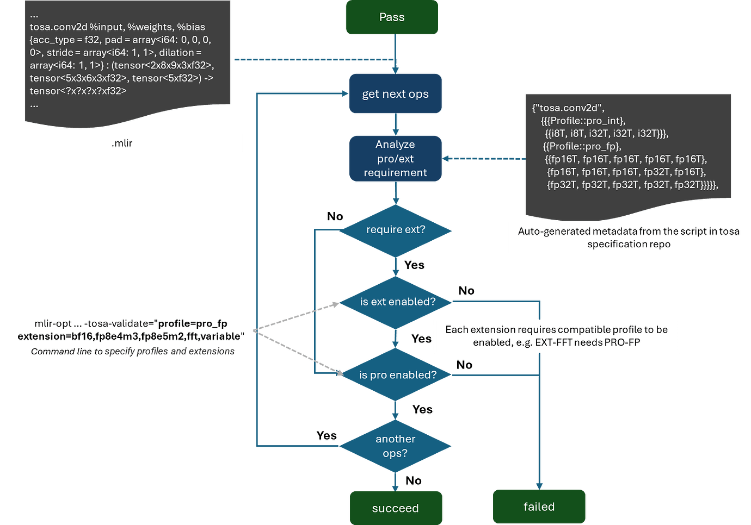
Flux de validation des profils TOSA
Notes:
Cette page présente le diagramme de flux du workflow de validation à la compilation basé sur la configuration TOSA. En partant de la représentation intermédiaire d'entrée, la chaîne d'outils obtient progressivement l'opérateur suivant à traiter et analyse ses besoins d'extension sous-jacents. En déterminant si les attributs d'extension requis par l'opérateur et le fichier de configuration correspondant sont activés, le système peut exécuter automatiquement la logique de vérification. Ce mécanisme rigoureux garantit que la représentation intermédiaire générée est entièrement conforme au sous-ensemble des capacités du jeu d'instructions du matériel avant d'être déployée sur une puce spécifique.

Slide 54
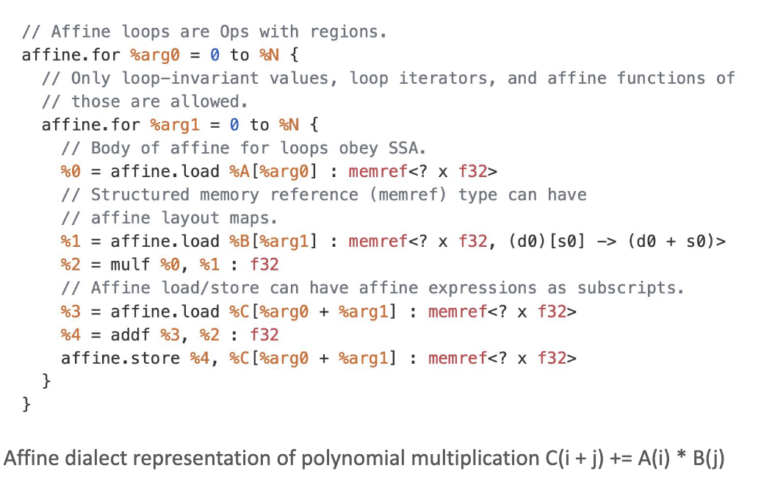
Aperçu du dialecte Affine
Affine Dialect
  Un IR spécialisé pour exprimer et optimiser le flux de contrôle structuré et les accès mémoire multidimensionnels.
  Basé sur le modèle polyédrique (Polyhedral Model), avec des simplifications d'ingénierie sur les bases mathématiques.
Objectif principal :
  Permettre au compilateur d'effectuer une analyse précise des dépendances de données.
  Réaliser une parallélisation automatique efficace, une optimisation de la localité des données et des transformations de boucles complexes.
https://web.eecs.umich.edu/~mahlke/courses/583w23/lectures/Apr12/Group16_slides.pdf
Notes:
Passons maintenant à la quatrième partie, où nous allons analyser en profondeur le dialecte affine et le modèle de compilation polyédrique. Dans l'optimisation de la compilation pour l'apprentissage profond, l'un des défis les plus fondamentaux est de réorganiser de manière sûre et agressive les boucles imbriquées dans les opérations de convolution. Le dialecte affine utilise le modèle polyédrique pour abstraire l'espace d'itération des boucles profondes sous forme de mappings affines multidimensionnels et d'ensembles d'entiers. Grâce à des preuves de dépendances linéaires extrêmement rigoureuses, le compilateur peut exécuter en toute confiance des opérations comme le tuilage de boucles, le déroulement et la fusion, améliorant ainsi considérablement les taux de succès des différents niveaux de cache. Le dialecte affine est une représentation intermédiaire spécialisée pour exprimer et optimiser le flux de contrôle structuré et les accès mémoire multidimensionnels. Il est basé sur les solides fondations mathématiques du modèle polyédrique, avec des simplifications ingénieuses dans l'implémentation pratique. Son introduction poursuit principalement deux objectifs : permettre au socle du compilateur d'effectuer des analyses de dépendances de flux de données extrêmement précises, et réaliser une parallélisation automatique efficace au niveau système, une optimisation de la localité des données et diverses transformations géométriques de boucles complexes.

Slide 55
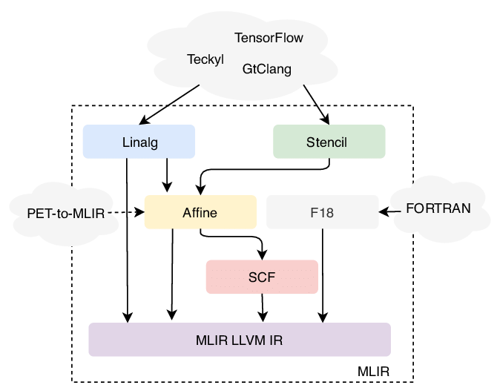
Aperçu du dialecte Affine
Pourquoi l'appelle-t-on"affine (Affine)"?
  Les limites de boucle (Bounds) et les indices d'accès mémoire (Indices) sont strictement limités à des fonctions affines des variables d'induction de boucle et des symboles.
Concepts clés :
  Dimensions : correspondent généralement aux variables d'induction des boucles (Induction Variables, comme i, j, k).
  Symbols (symboles) : paramètres qui restent constants dans l'ensemble des boucles imbriquées (comme les dimensions dynamiques des tenseurs N, M).
  Affine Map (application affine) : définit une transformation mathématique des dimensions et symboles vers un ensemble de résultats (souvent utilisée pour le calcul des indices de tableau).
  Integer Set (ensemble d'entiers) : espace d'entiers défini par des contraintes affines, souvent utilisé pour représenter les limites des conditions if.
https://www.researchgate.net/figure/Dialects-available-in-MLIR-and-their-entry-points-PET-to-MLIR-enables-entering-in-the_fig2_347152973
Notes:
Vous vous demandez peut-être pourquoi on l'appelle "affine" ? C'est parce que, sous ses contraintes sémantiques, les limites de boucle et les indices d'accès mémoire sont strictement limités à des fonctions affines des variables d'induction de boucle et de symboles constants. Voici quelques concepts clés : les dimensions correspondent généralement aux variables d'induction à l'intérieur des boucles ; les symboles sont des paramètres de forme qui restent constants pendant toute l'exécution des boucles imbriquées ; l'application affine définit la transformation mathématique des dimensions et symboles vers les indices d'accès mémoire ; et l'ensemble d'entiers est souvent utilisé pour représenter les frontières des branches conditionnelles.

Slide 56
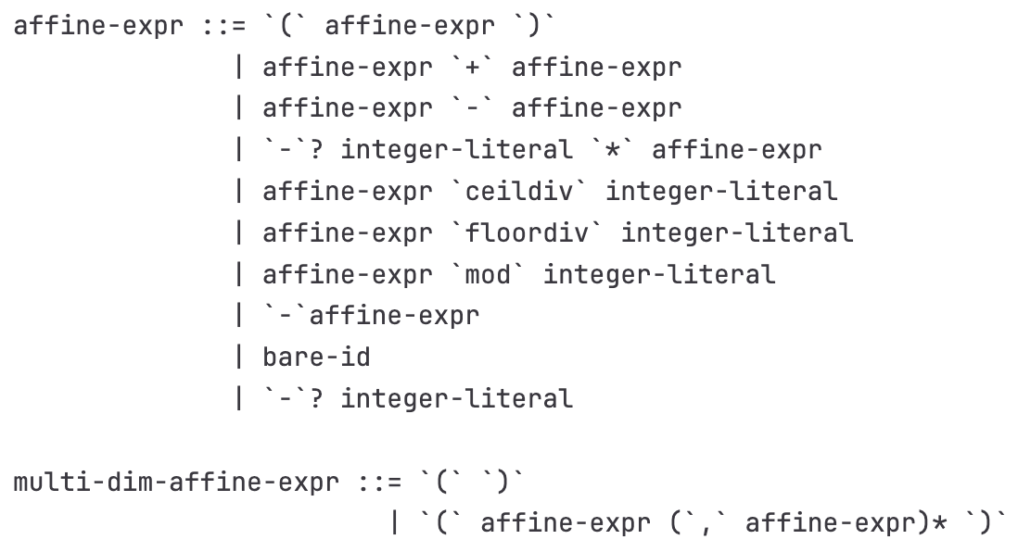
Opérateurs clés et syntaxe du dialecte Affine
Opérations de flux de contrôle contraintes :
  affine.for : définit une boucle avec des limites connues, le pas doit être une constante.
  affine.if : définit une branche conditionnelle, dont la condition doit être strictement évaluée par un ensemble d'entiers affines (Integer Set).
Opérations d'accès mémoire contraintes :
  affine.load / affine.store : lit depuis la mémoire (type MemRef) / écrit des données.
  Contrainte centrale : les indices d'accès doivent être des applications affines (affine maps) valides. Le compilateur sait exactement quelle mémoire sera accédée à chaque itération de boucle.
https://code.ornl.gov/llvm-doe/llvm-project/-/blob/369891b6747e4ad4b5e4e6d06f3f7596f3ee3f02/mlir/docs/Dialects/Affine.md
Notes:
La conception du dialecte affine repose sur une sémantique d'opération extrêmement stricte et contrainte. Au niveau du flux de contrôle, on trouve des opérateurs de boucle avec des limites clairement définies et un pas constant obligatoire, ainsi que des opérateurs de branche conditionnelle dont la condition doit être strictement évaluée par un ensemble d'entiers affines. Au niveau de l'accès mémoire, ce sont principalement des opérateurs de chargement et de stockage contraints. La contrainte centrale incontournable est que tous les indices d'accès doivent être des applications affines mathématiquement valides ; c'est seulement ainsi que le compilateur peut savoir à la compilation exactement quel bloc de mémoire physique sera accédé à chaque itération matérielle de boucle.

Slide 57
Optimisation automatique du dialecte Affine
Analyse précise des dépendances :
  Comme tous les accès mémoire sont affines, le compilateur peut résoudre des problèmes de programmation linéaire en nombres entiers (ILP) pour déterminer précisément à la compilation quelles instructions/itérations de boucle ont des dépendances de données.
Stratégies de transformation de boucles (Loop Transformations) :
  Découpage de boucle (Loop Tiling) : découpe les grandes boucles en petits blocs, améliorant considérablement le taux de réussite du CPU/GPU L1/L2 Cache.
  Déroulage de boucle (Loop Unrolling / Unroll-and-Jam) : augmente le parallélisme au niveau des instructions (ILP), réduit les coûts de branchement.
  Fusion et fission de boucles (Loop Fusion & Fission) : fusionne les boucles adjacentes pour réduire les allers-retours mémoire, ou divise les boucles pour améliorer l'utilisation des registres.
  Permutation de boucles (Loop Permutation) : modifie l'ordre des boucles imbriquées, optimisant le pas des accès mémoire contigus (Stride).
Notes:
Grâce à l'analyse précise des dépendances de données en amont, le compilateur système peut résoudre des problèmes de programmation linéaire en nombres entiers pour déterminer avec précision à la compilation quelles instructions de bas niveau et itérations de boucle ont des dépendances de lecture/écriture. Sur cette base théorique, le système prend en charge plusieurs stratégies de transformation de boucles. Par exemple, la technique de découpage de boucle qui divise les grandes boucles en petits blocs, la technique de déroulage de boucle qui augmente le parallélisme au niveau instruction, les techniques de fusion et fission de boucles qui réduisent les coûts de transfert mémoire, et la technique de permutation de boucle utilisée pour optimiser le pas des accès mémoire contigus.

Slide 58
Position du dialecte Affine dans MLIR
Chemin de descente typique (pipeline de lowering):
  Connexion amont: les dialectes de calcul tensoriel de haut niveau (comme Linalg ou Tensor) peuvent être abaissés (lowered) en nidifications de boucles Affine.
  Auto-optimisation: au niveau Affine, exécution dense de transformations de boucles et d'analyses de parallélisation (comme l'extraction de boucles parallèles avec affine.parallel).
  Sortie aval: une fois l'optimisation terminée, Affine est abaissé vers le dialecte SCF (Structured Control Flow) ou vers un dialecte standard, puis finalement converti en LLVM IR pour générer du code machine.
Notes:
Dans la structure hierarchique de l'ecosysteme MLIR, le dialecte affine dispose d'un pipeline de descente extremement precis. En amont du niveau d'abstraction, les operateurs de calcul tensoriel ou d'algebre lineaire de haut niveau peuvent etre precisement abaisses en boucles affines imbriquees de bas niveau. Au niveau qui lui appartient, le systeme execute des transformations de boucle haute densite et des analyses de calcul de parallelisation. Une fois ces optimisations complexes entierement terminees, ces structures de controle sont ensuite descendues vers le SCF (Structured Control Flow) ou le dialecte standard de base, puis finalement converties en code intermediaire LLVM pour generer du code machine binaire executable sur le materiel.

Slide 59
Leçon 22 :
Pass de fusion d’opérateurs
(Fusion Pass)
Notes:
Ce cours est la vingt-deuxième leçon, dont le thème principal est la fusion d'opérateurs, également connue sous le nom de Fusion Pass dans les compilateurs IA. Il s'agit d'une étape clé pour améliorer les performances au niveau de l'exécution matérielle dans les frameworks d'apprentissage profond.

Slide 60
Pourquoi faire la fusion d’opérateurs ?
Phénomène du mur mémoire (Memory Wall) : le goulot d'étranglement du calcul des modèles est passé de la puissance de calcul des ALU à la bande passante mémoire et à la latence du transfert des données.
Coût des accès fréquents à la mémoire : dans un graphe de calcul non optimisé, chaque opérateur doit subir le cycle complet « lecture mémoire principale → calcul → écriture mémoire principale ».
Introduction de la fusion d'opérateurs : en fusionnant les noyaux de calcul, les résultats intermédiaires sont conservés dans les caches L1/L2 ou les registres, éliminant ainsi le goulot d'étranglement mémoire.
Gholami, A., Yao, Z., Kim, S., Hooper, C., Mahoney, M. W., & Keutzer, K. (2024). Ai and memory wall. IEEE Micro, 44(3), 33-39.
Notes:
Avant d'approfondir les détails techniques, précisons d'abord le premier objectif de ce cours, c'est-à-dire pourquoi effectuer la fusion d'opérateurs. Dans cette partie, nous poserons progressivement les questions et présenterons de manière synthétique les méthodes clés couramment utilisées : la correspondance de graphes, la reconnaissance de motifs et la réécriture de sous-graphes. Veuillez observer les deux courbes de tendance à l'écran, qui révèlent les problèmes fondamentaux des systèmes actuels. Comme les paramètres des modèles croissent de manière exponentielle, nous sommes confrontés à un phénomène sérieux de « mur mémoire ». Le goulot d'étranglement du calcul des modèles s'est totalement déplacé de la puissance de calcul des processeurs vers la bande passante mémoire et la latence du transfert de données. Dans un graphe de calcul non optimisé, chaque opérateur doit subir un cycle de vie complet : lecture des données depuis la mémoire principale, calcul, puis écriture des résultats dans la mémoire principale. Le coût de ces accès fréquents à la mémoire est extrêmement élevé. L'introduction de la fusion d'opérateurs vise à fusionner les noyaux de calcul pour conserver directement les résultats intermédiaires dans le cache à grande vitesse ou les registres, éliminant ainsi ce goulot d'étranglement mémoire.

Slide 61

Fusion d'opérateurs (Operator Fusion)
Définition fondamentale :
  Fusionner plusieurs opérateurs indépendants adjacents dans le graphe de calcul (tels que Conv + BN + ReLU) en un seul noyau d'exécution plus efficace.
Avantages principaux :
  Éliminer la consommation de bande passante DRAM pour la lecture/écriture des cartes de caractéristiques intermédiaires.
  Réduire considérablement les coûts du lancement du noyau (kernel launch).
  Réduire l'occupation mémoire maximale lors de la phase de déploiement d'inférence.
Trois phases principales :
  Algorithme de correspondance de graphe : rechercher des structures topologiques spécifiques dans le graphe de calcul.
  Reconnaissance de motifs : valider la légitimité sémantique et les contraintes physiques.
  Réécriture de sous-graphe : exécuter des transformations équivalentes du graphe.
Dao, Tri, et al. "Flashattention: Fast and memory-efficient exact attention with io-awareness." Advances in neural information processing systems 35 (2022): 16344-16359.
Notes:
Alors, qu'est-ce que la fusion d'opérateurs ? Sa définition fondamentale consiste à fusionner plusieurs opérateurs indépendants adjacents dans le graphe de calcul, comme la combinaison classique de convolution, normalisation et fonction d'activation, en un seul noyau d'exécution unique et plus efficace. Cela apporte trois avantages significatifs : premièrement, éliminer directement la consommation de bande passante mémoire pour la lecture/écriture des cartes de caractéristiques intermédiaires ; deuxièmement, réduire considérablement les coûts système du lancement de noyau ; et enfin, réduire efficacement l'occupation mémoire maximale lors de la phase de déploiement d'inférence. La mise en œuvre de ce processus nécessite généralement trois phases principales : l'algorithme de correspondance de graphe pour rechercher des structures topologiques, la reconnaissance de motifs pour valider les contraintes sémantiques et physiques, et la réécriture de sous-graphe pour exécuter des transformations équivalentes. Le schéma à droite illustre les effets intuitifs d'un algorithme de fusion typique sur l'optimisation des accès mémoire.

Slide 62

Algorithme de correspondance de graphe (Graph Matching)
Graphe orienté acyclique (DAG) :
  La structure de données fondamentale des réseaux de neurones dans les compilateurs, où les nœuds représentent des opérateurs et les arêtes représentent les flux de données tensorielles.
Problème d'isomorphisme de sous-graphe (Subgraph Isomorphism) :
  Définir les règles de fusion comme un graphe de motifs (Pattern Graph), et rechercher des correspondances exactes dans le graphe de calcul hôte (Host Graph) . .
Complexité de calcul :
  La correspondance complète traditionnelle est un problème NP -complet, mais les graphes de calcul d'apprentissage profond ont de fortes caractéristiques de domaine, permettant une optimisation par élagage significatif .
https://thinklab.sjtu.edu.cn/project/GANN-GM/index.html
Notes:
Analysons d'abord la première phase : l'algorithme de correspondance de graphe. Dans les compilateurs AI, la structure de données fondamentale des réseaux de neurones est le graphe orienté acyclique, où les nœuds représentent des opérateurs et les arêtes représentent les flux de données tensorielles. Le processus de correspondance résout essentiellement un problème d'isomorphisme de sous-graphe, où nous devons utiliser les règles de fusion prédéfinies comme graphe de motifs pour rechercher des structures correspondantes exactes dans le graphe de calcul hôte massif. La correspondance de graphe complet traditionnelle est un problème de calcul extrêmement complexe, mais heureusement, les graphes de calcul d'apprentissage profond ont de fortes caractéristiques de domaine, ce qui nous permet d'effectuer une optimisation par élagage significative. La figure à droite illustre les différentes morphologies de la correspondance complète à la correspondance partielle.

Slide 63


Algorithme de correspondance de graphes
(Graph Matching)
Filtrage par étiquetage de type fort : basé sur le type d'opérateur (tel que Conv2D, BatchNorm) avec un hachage pour filtrer rapidement les nœuds incompatibles.
Tri topologique et chaîne Use-Def : selon le sens (ou à contre-courant) du flux des tenseurs « utilisation-définition » pour un parcours local en profondeur, limitant l'espace de recherche.
Correspondance approximative et dégénérée : certains compilateurs avancés utilisent des réseaux de neurones sur graphes ou des propriétés de dégénérescence structurelle, réduisant la complexité temporelle de correspondance au niveau linéaire.
Cutler, Joseph W., et al. "Pattern Matching in AI Compilers and its Formalization (Extended Version)." arXiv preprint arXiv:2412.13398 (2024).
Liu, Xuanzhou, et al. "D2match: leveraging deep learning and degeneracy for subgraph matching." International Conference on Machine Learning. PMLR, 2023.
Notes:
Pour accélérer davantage le processus de correspondance de graphe, l'industrie a résumé plusieurs stratégies efficaces. La première est le filtrage par étiquetage de type fort, utilisant les valeurs de hachage des types d'opérateurs sous-jacents pour filtrer rapidement les nœuds fondamentalement incompatibles. La deuxième est basée sur le tri topologique et la chaîne utilisation-définition, effectuant un parcours en profondeur local selon ou à contre-courant du flux de données tensoriel, limitant ainsi significativement l'espace de recherche. De plus, certains compilateurs de pointe introduisent des réseaux de neurones sur graphes ou des propriétés de dégénérescence structurelle pour implémenter une correspondance approximative et dégénérée, réussissant à réduire la complexité temporelle de correspondance au niveau linéaire.

Slide 64
Reconnaissance de motifs (Pattern Recognition)
Analyse des contraintes de flux de données et de l'exclusivité
  Dans un DAG, la sortie d'un opérateur peut être consommée par plusieurs opérateurs en aval. Lors d'une fusion verticale, le compilateur doit effectuer une vérification stricte de la durée de vie (liveness) et des utilisateurs multiples (multi-use).
Attributs d'opération et contraintes de forme
  Vérification des dimensions des tenseurs : la logique de correspondance doit vérifier si la forme et les dimensions des tenseurs d'entrée répondent aux exigences de fusion (telles que les contraintes d'alignement).
  Disposition mémoire (Layout) : les bibliothèques d'accélération matérielle (telles que cuDNN) ont généralement des exigences strictes pour la disposition des données en NCHW ou NHWC.
Évaluation des bénéfices basée sur un modèle de coût
  La fusion n'est pas toujours optimale : une fusion excessive peut entraîner une explosion des variables locales et un débordement de registres (register spilling).
  Modèle de coût conscient du matériel : évaluation automatique de l'équilibre entre le calcul, le déplacement des données et les coûts de lancement.
  Contrainte de bénéfice : si le modèle de coût prédit un bénéfice négatif après fusion, le moteur de reconnaissance renoncera activement à cette fusion.
Notes:
Apres avoir reussi a faire correspondre le sous-graphe cible, on entre dans la phase de reconnaissance de motifs. Cette phase doit effectuer des verifications extremement strictes. Premierement, l'analyse des contraintes de flux de donnees et de l'exclusivite, car la sortie d'un operateur peut etre consommee par plusieurs operateurs en aval, le compilateur doit verifier rigoureusement la duree de vie et les utilisateurs multiples lors d'une fusion verticale. Deuxiemement, les attributs d'operation et les contraintes de forme, la logique de correspondance doit verifier si les dimensions des tenseurs d'entree sont coherentes et si la disposition memoire repond aux exigences strictes des bibliotheques materielles sous-jacentes. Enfin, un point crucial est l'evaluation des benefices basee sur un modele de cout. La fusion n'est pas toujours la solution optimale, une fusion excessive peut entrainer une explosion des variables locales et provoquer un debordement de registres. Si le modele de cout conscient du materiel predit un benefice negatif apres fusion, le moteur de reconnaissance renoncera activement a cette fusion.

Slide 65

Réécriture de sous-graphe (Subgraph Rewriting)
Théorie de transformation de graphe sementiquement équivalente
  L --> R : où L est appelé graphe de motif (Pattern Graph), représentant la structure de sous-graphe à remplacer ; R est appelé graphe de remplacement (Replacement Graph), représentant la structure efficace après fusion.
Cadre sémantique Double-Pushout(Double-Pushout, DPO) : le graphe hôte est divisé en partie correspondante (Match), contexte (Context) et arête de correctif reliant les deux (Patch/Interface).
Principe fondamental: la cohérence sémantique doit être garantie, c'est-à-dire qu'étant donnée la même entrée, la sortie de calcul avant et après réécriture doit rester absolument cohérente.
https://www.cas.mcmaster.ca/~kahl/CAS701/2007/P/DPO.pdf
Notes:
Apres que toutes les verifications sont passees, la reecriture de sous-graphe est formellement executee. Celle-ci est basee sur la theorie de transformation de graphe sementiquement equivalente. Comme le montre la formule, nous convertissons le graphe de motif cote gauche qui doit etre remplace en un graphe de remplacement efficace fusionne cote droit. L'architecture sous-jacente adopte generalement le cadre semantique double pushout, divisant rigoureusement le graphe hote en partie correspondante, contexte et l'arete de correctif reliant les deux. Le principe fondamental de cette phase est de garantir la coherence semantique: etant donnee la meme entree, la sortie de calcul avant et apres reecriture doit maintenir une precision absolument coherente.

Slide 66

Moteur de réécriture de motifs de MLIR
Conception découplée :
  MLIR sépare strictement la définition de motifs de l'application de motifs (tels que Greedy Pattern Rewrite Driver).
Écriture impérative :
  C++ RewritePattern : hériter de OpRewritePattern, réécrire la fonction matchAndRewrite
Caractéristiques :
  Possède la capacité de manipuler directement la couche inférieure IR et de calculer des logiques mathématiques complexes.
  Inconvénients : beaucoup de code boilerplate, traitement manuel des conversions de type et vérifications de sécurité, topologie de graphe peu intuitive.
https://mlir.llvm.org/docs/PatternRewriter/#matchandrewrite-implementation
Notes:
Apres avoir maitrise la theorie fondamentale, nous examinons l'implementation au niveau de l'ingenierie. Dans les pages suivantes, je presenterai le moteur de reecriture de motifs dans MLIR, la chaine d'outils principale moderne. Nous expliquerons les mecanismes d'implementation specifiques, y compris l'ecriture imperative en C++, ainsi que les regles declaratives basees sur des pilotes et les langages dedies aux domaines plus modernes. Je decrirai egalement brievement comment le pilote de reecriture glouton recherche automatiquement des regles le long du flux de donnees et nettoie le code inutile. Le cadre MLIR, dans sa philosophie de conception, separe rigoureusement la definition de motifs de l'application de motifs. Le moyen le plus fondamental pour les developpeurs est l'ecriture imperative, qui necessite d'heriter d'une classe de base de reecriture specifique et d'implementer sa logique interne de correspondance et de reecriture. Comme le montre l'extrait de code a l'ecran, la plus grande caracteristique de cette methode est qu'elle donne aux developpeurs un degre de liberte eleve, leur permettant de manipuler directement la representation intermediaire sous-jacente et de traiter des logiques mathematiques extremement complexes. Son inconvenient est que le code boilerplate est trop volumineux, les developpeurs doivent traiter manuellement les conversions de type complexes et les verifications de securite, et la topologie du graphe apparait tres obscure dans le code.

Slide 67
MLIR : moteur de réécriture de motifs
DRR (Table-driven Declarative Rewrite Rule) :
  Utilise la syntaxe DAG (Source DAG) → (Result DAG) pour déclarer des règles, déployées à la compilation en code C++, réduisant considérablement le code répétitif.
Plus moderne, PDLL : langage de description de motifs conçu spécifiquement pour MLIR.
  Support natif des opérations multi-résultats, des régions et des arguments variables.
  Permet de déclarer directement dans le langage des contraintes et des expressions logiques mathématiques.
  Supporte la compilation AOT (Ahead-Of-Time) et l'exécution JIT par interprétation du bytecode.
https://mlir.llvm.org/docs/DeclarativeRewrites/
https://mlir.llvm.org/docs/PDLL/
Notes:
Pour surmonter le problème du code boilerplate excessif, MLIR a introduit des règles de réécriture déclaratives pilotées par table. Elle permet aux développeurs d'utiliser une syntaxe graphique minimaliste pour déclarer des règles, que le compilateur développe automatiquement à la compilation en code C++ sous-jacent, réduisant considérablement la barrière à l'entrée. En outre, il existe un langage plus moderne spécifiquement conçu pour le pattern matching. Il supporte nativement les opérations multi-résultats et les arguments variables, permet de déclarer directement au niveau du langage des contraintes et des expressions logiques mathématiques, et plus puissamment, il supporte simultanément la compilation statique et l'exécution interprétée dynamique à l'exécution, améliorant considérablement l'efficacité de développement et de débogage.

Slide 68

Écrire un pass de fusion Conv+BN dans MLIR
Définition du motif et sélection du nœud racine
  Héritage de la classe de base : dans C++ , créer une classe héritant de OpRewritePattern<BatchNormOp> .
  Ancrage du nœud racine (Root Node) : définir le point de déclenchement du pattern matching sur le BatchNormOp en aval.
  Avantage du traçage inverse : remonter du consommateur (BN) vers le producteur amont (Conv2D) est déterministe et unique, ce qui réduit considérablement la complexité logique de la recherche multi-chemins.
Notes:
La théorie seule reste insuffisante, nous allons donc passer à une expérimentation concrète de code. Ensuite, nous vous guiderons pour écrire manuellement un Pass de fusion convolution et normalisation par lots simple. L'ensemble du processus de développement se divise en trois grandes étapes : d'abord définir le motif et fixer un noeud racine approprié en C++, ensuite écrire la logique de traversée de graphe pour valider la sécurité des utilisateurs multiples, et enfin exécuter la réécriture de graphe, calculer les nouveaux tenseurs constants et compléter le remplacement du flux de données. Vous pouvez étudier attentivement la documentation officielle après le cours pour consolider ces connaissances. Voyons la première étape, la définition du motif et la sélection du noeud racine. Dans le code C++, nous créons d'abord une sous-classe héritant du template de réécriture d'opérateur de normalisation. L'opération la plus critique est de définir le point d'ancrage du déclenchement du pattern matching, c'est-à-dire le noeud racine, sur l'opérateur de normalisation en aval. Cette stratégie de retraçage inverse est très ingénieuse, car remonter du consommateur vers le producteur amont est déterministe et unique, ce qui réduit considérablement la complexité logique lors des recherches multi-chemins par le compilateur.

Slide 69
Écrire un pass de fusion Conv+BN dans MLIR
Traversée de graphe et validation de sécurité (logique de correspondance)
  Localisation de nœud : via getDefiningOp(), extraire le nœud d'entrée de BN et vérifier s'il provient de Conv2DOp.
  Mécanisme de blocage multi-utilisateurs : la ligne de défense de sécurité la plus importante. Vérifier si le résultat du tenseur de sortie de la convolution n'est utilisé que par ce seul nœud BN de manière exclusive.
  Appel API : exiger que convOp.getResult().hasOneUse() retourne True, pour éviter que la réécriture des poids ne contamine les branches de dépendance externes (comme les connexions résiduelles).
Notes:
La deuxième étape consiste à effectuer la traversée de graphe et la validation de sécurité extrêmement importante. Nous devons extraire l'entrée du noeud de normalisation via l'interface et remonter vers l'amont pour vérifier si cette entrée provient effectivement d'un opérateur de convolution. Ici, la ligne de défense de sécurité la plus importante est le mécanisme de blocage multi-utilisateurs. Nous devons appeler l'interface pour forcer la vérification que le résultat de sortie de l'opérateur de convolution n'est utilisé exclusivement que par ce seul noeud de normalisation. Dès qu'on découvre que d'autres noeuds en aval l'utilisent, le matching se termine immédiatement, empêchant ainsi notre logique de réécriture de contaminer les branches de dépendance externes, comme les connexions résiduelles courantes dans les réseaux.

Slide 70

Écrire un pass de fusion Conv+BN dans MLIR
Exécuter la réécriture et le basculement du flux de données
  Lecture et calcul des constantes : lire les attributs statistiques BN globaux à la compilation, utiliser C++ pour calculer les nouveaux tenseurs denses W_{fold} et b_{fold} .
  Concrétisation et basculement du graphe : appeler rewriter.create pour instancier de nouveaux nœuds constants et le Conv2DOp fusionné.
  Appeler rewriter.replaceOp(bnOp, fusedConvOp.getResult()) pour basculer toutes les connexions en aval vers le nouveau nœud.
  Appeler rewriter.eraseOp(convOp) pour nettoyer les anciens nœuds.
Notes:
La dernière étape consiste à exécuter la réécriture et le basculement du flux de données. Une fois la vérification de sécurité passée, nous lisons les attributs statistiques globaux à la compilation et calculons en arrière-plan les nouveaux tenseurs denses de poids et de biais après fusion. Ensuite, nous appelons l'interface d'instanciation du réécrivain pour créer de nouveaux nœuds constants et le nouvel opérateur de convolution fusionné dans le graphe original. Enfin, nous devons basculer toutes les connexions qui pointaient vers les anciens nœuds vers ce nouveau nœud, et nettoyer complètement les anciens nœuds. Ainsi, nous avons accompli une fusion d'opérateurs au niveau du graphe.

Slide 71
Leçon 23 : Extraction de code invariant de boucle
Notes:
Bonjour à tous. Aujourd'hui, nous allons commencer une nouvelle séance, qui constitue également une étape très importante et classique de l'optimisation du backend du compilateur — l'optimisation des boucles. Le sujet sur lequel nous allons nous concentrer aujourd'hui est « l'extraction du code invariant de boucle », communément appelée LICM. Nous allons explorer en profondeur ses principes, ses algorithmes, ainsi que ses implémentations concrètes dans les stacks de compilation IA modernes comme Triton et MLIR.

Slide 72
Code invariant de boucle (Loop Invariant Code)
Pendant l'exécution de la boucle, le code dont le résultat de calcul ne change pas avec les itérations de la boucle.
Extraction du code invariant de boucle ( Loop Invariant Code Motion,LICM)
  Extraire le code invariant de boucle hors de la boucle pour réduire le nombre d'exécutions.
  Situé dans une position relativement précoce du processus de compilation
Impact sur les performances
  Avant optimisation : Exécution de la boucle N fois × Temps de calcul invariant = N × T
  Après optimisation : 1 × T + Exécution de la boucle N fois × 0 = T
  Gain : (N-1) × T
LICM
Code source
IR
OptimisationPass
Code cible
Notes:
Commençons par clarifier ce qu'est le code invariant de boucle et pourquoi nous devons l'extraire. Ce qu'on appelle « code invariant de boucle » désigne le code qui, à chaque itération de la boucle, calcule le même résultat, c'est-à-dire que son résultat de calcul est indépendant du nombre d'exécutions de la boucle. L'optimisation LICM consiste donc à « extraire » ce type de code de l'intérieur de la boucle et à le placer à l'extérieur, avant l'entrée de la boucle. L'avantage direct est de réduire considérablement le nombre d'exécutions du code, améliorant ainsi les performances du programme. Dans le processus de compilation, LICM est généralement placé aux étapes d'optimisation du frontend ou du middle-end. Nous pouvons utiliser une formule très simple pour quantifier l'amélioration des performances apportée par LICM. Supposons que la boucle doit s'exécuter N fois et que l'exécution du code invariant de boucle prend T à chaque fois. Avant optimisation, le temps total d'exécution de ce code est N multiplié par T. Après optimisation, ce code ne s'exécute qu'une seule fois avant la boucle, prenant un temps T, et ne s'exécute plus dans le corps de la boucle, avec un temps devenant 0. Donc, nous économisons au total un temps de (N-1) multiplié par T. Quand N est très grand, c'est-à-dire quand le nombre d'itérations de la boucle est très important, cette amélioration des performances est considérable.

Slide 73
Code invariant de boucle (Loop Invariant Code)
Exemple de code
Optimisation : extrairexetyhors de la boucle
for (int i = 0; i < n; i++) {
int x = a + b; // Invariant de boucle :a, b inchangés dans la boucle
int y = x c; // Invariant de boucle : dépend de l'invariant x
arr[i] = y + i; // Non invariant : dépend de la variable de boucle i
}
for ...
x=a+b
y=x*c
use(y)
x=a+b
y=x*c
for ...
use(y)
Notes:
Regardons un exemple de code concret. Ici, nous avons une simple boucle for qui parcourt le tableau arr. Dans le corps de la boucle, nous voyons les deux instructions x = a + b et y = x * c. Les variables a, b et c ne sont pas modifiées pendant toute la boucle, donc les valeurs de a+b et x*c sont fixes à chaque itération. Ce sont des "codes invariants de boucle". Quant à l'instruction arr[i] = y + i, comme elle dépend de la variable de boucle i qui change à chaque fois, elle est variable dans la boucle et ne peut pas être extraite. L'objectif de l'optimisation est de déplacer en toute sécurité les deux instructions x = a + b et y = x * c de l'intérieur de la boucle vers l'extérieur.

Slide 74

LICM - Processus global
Calculer les définitions atteignantes
Calculer les instructions invariantes de boucle
Calculer les relations de dominance
Filtrer les instructions déplaçables
Déplacer dans l'ordre de dépendance vers le preheader
Notes:
Alors, comment le compilateur effectue-t-il automatiquement cette optimisation ? Il doit suivre un processus rigoureux. D'abord, le compilateur doit calculer les "définitions atteignantes" pour analyser les relations de définition des variables. Deuxièmement, en se basant sur les informations de définitions atteignantes, identifier tous les "invariants de boucle" à l'intérieur de la boucle. Troisièmement, calculer les relations de "dominance", afin de vérifier ultérieurement la sécurité du déplacement du code. Quatrièmement, l'étape la plus critique, consiste à vérifier, selon les relations de dominance et les informations de définitions atteignantes, si l'extraction de chaque instruction invariante est "sûre". Enfin, pour toutes les instructions invariantes sûres, les déplacer vers le bloc de base "preheader" de la boucle.

Slide 75

Boucles et relations de domination
Structure de boucle
Point d'entrée (Header)
  L'unique entrée de la boucle, elle domine tous les nœuds dans la boucle.
Arête de retour (Back Edge)
  Arête sautant de l'intérieur de la boucle vers le header.
Corps de boucle (Loop Body)
  Tous les nœuds entre le header et l'arête de retour
Relations de domination
Nœud A domine le nœud B : de l'entrée à B, tous les chemins doivent passer par A.
Nœud A domine strictement le nœud B : A domine B et A ≠ B.
Entry
header
Body
Exit
Back Edge
Notes:
Pour comprendre les vérifications de sécurité de LICM, nous devons d'abord maîtriser deux concepts clés : la structure de boucle et les relations de dominance. Du point de vue de la structure de boucle, une boucle a un bloc de base "d'entrée" unique, que nous appelons "noeud d'en-tête", et il domine tous les autres noeuds dans la boucle. Dans le corps de la boucle, il y a une ou plusieurs "arêtes de retour" qui sautent d'un certain noeud à l'intérieur de la boucle vers le noeud d'en-tête, formant ainsi la boucle. Concernant la relation de "dominance", nous disons que le noeud A domine le noeud B, ce qui signifie que tous les chemins d'exécution de l'entrée du programme vers B doivent passer par A. Si A domine B et A n'est pas égal à B, nous disons que A domine strictement B. Les relations de dominance peuvent généralement être représentées par un arbre de dominance, dans lequel le noeud parent domine tous ses noeuds enfants. Dans LICM, les relations de dominance sont un outil important pour juger de la sécurité du déplacement du code.

Slide 76
Boucles et relations de domination
Représentation arborescente des relations de domination
  Le noeud parent domine tous les noeuds enfants
  LICM utilise les relations de domination pour évaluer de la sécurité du déplacement du code
Algorithme de Lengauer-Tarjan
  Basé sur l'arbre de recherche en profondeur(DFS)
  Utilise le concept de semi‑dominateur (semidominator)
def compute_dominators(cfg):
  # 1. Calculer DFS l'arbre et DFS les numéros
  dfs_tree, dfnum = dfs(cfg.entry)
  # 2. Calculer les semi-dominateurs
  sdom = {}
  for v in reverse_dfs_order:
    sdom[v] = min(dfnum[u] for u in predecessors(v))
  # 3. Calculer les dominateurs via les semi-dominateurs
  idom = {}
  for v in dfs_order:
  idom[v] = compute_idom(v, sdom)
  return idom
Notes:
L'algorithme classique utilisé par les compilateurs pour calculer les relations de domination a été proposé par Lengauer et Tarjan. Cet algorithme est basé sur la recherche en profondeur. Il effectue d'abord un DFS sur l'ensemble du graphe de flux de contrôle, générant un arbre DFS et attribuant un numéro DFS à chaque noeud. Ensuite, l'algorithme calcule une quantité intermédiaire appelée « semi-dominateur ». Enfin, par un traitement itératif, le semi-dominateur permet de déduire le « dominateur immédiat » de chaque noeud, c'est-à-dire l'idom dont nous avons finalement besoin. Cet algorithme est efficace et largement utilisé dans les compilateurs modernes.

Slide 77

Calcul des définitions atteignantes (Reaching Definitions)
Analyser les définitions de variables pouvant atteindre chaque point du programme.
  IN[B] = ∪(OUT[P]) pour tous les prédécesseurs P de B
  OUT[B] = GEN[B] ∪ (IN[B] - KILL[B])
LICM : comment utiliser l'analyse des définitions atteignantes
  Déterminer l'emplacement de la définition des opérandes
  Vérifier si la définition provient de l'extérieur de la boucle
  Détecter si une variable a plusieurs définitions
Notes:
Ensuite, nous examinons un autre outil d'analyse important : l'analyse des définitions atteignantes. Son objectif est de déterminer, à chaque point du programme, quelles définitions de variables sont « atteignables ». En termes simples, à l'entrée d'un bloc de base, on regroupe les informations de définition provenant de la sortie de tous ses blocs de base prédécesseurs. Et les définitions à la sortie d'un bloc de base sont égales à celles qu'il « génère » lui-même, plus celles qui entrent par l'entrée et qui n'ont pas été « tuées » par ce bloc. Dans LICM, les informations de définitions atteignantes servent principalement à déterminer où se trouve exactement le point de définition d'une variable : est-ce à l'extérieur de la boucle ou à l'intérieur ? Et si une variable a plusieurs points de définition différents à l'intérieur de la boucle.

Slide 78
Algorithme de détection des invariants de boucle
Initialisation : marquer toutes les instructions dont les opérandes sont définies en dehors de la boucle comme"invariant"
Itérer jusqu'au point fixe :
  Pour chaque instruction I dans la boucle : "x = y op z"
  Si l'une des conditions suivantes est satisfaite, marquer comme "invariant" :
  1. toutes les définitions atteignantes de y sont en dehors de la boucle, ou
  2. une seule définition atteignante, et cette définition est un invariant de boucle.
  AND
  z satisfait la même condition (si elle existe).
def find_loop_invariants(loop):
  invariant = set()
  changed = True
  while changed:
    changed = False
    for instr in loop.instructions:
      if is_invariant(instr, invariant):
        if instr not in invariant:
          invariant.add(instr)
          changed = True
  return invariant
Notes:
Avec les informations sur les définitions atteignantes, nous pouvons maintenant détecter les invariants de boucle. L'algorithme se déroule en deux étapes : d'abord l'initialisation, où nous marquons toutes les instructions dont les opérandes sont définis en dehors de la boucle comme « invariants ». Ensuite, nous entrons dans un processus itératif jusqu'à ce qu'aucun nouvel invariant ne soit découvert. À chaque itération, nous examinons chaque instruction dans la boucle, par exemple x = y op z. Si l'une des deux conditions suivantes est satisfaite, nous la marquons comme invariante : premièrement, toutes les définitions atteignantes de y proviennent de l'extérieur de la boucle ; deuxièmement, y a exactement une définition atteignante, et cette définition elle-même a déjà été marquée comme invariante de boucle. L'opérande z suit le même principe. Ce processus itératif continue jusqu'à atteindre un point fixe, c'est-à-dire que toutes les instructions pouvant être marquées comme invariants le sont.

Slide 79
Exemple de détection des invariants de boucle
Initialiser la liste des variables extérieures à la boucle.
Itérer séquentiellement
Tour 1: {x = a+b} -> INVARIANT
Tour 2: {y = x*c} -> INVARIANT
Tour 3: aucun nouvel invariant -> Point fixe atteint
Ensemble final des invariants: {x = a+b, y = x*c}
// a, b, c definis en dehors de la boucle
for (int i = 0; i < n; i++) {
x = a + b;
// Tour1 : invariant (a, b proviennent de l'exterieur de la boucle)
y = x c;
// Tour2 : invariant (x est un invariant, c provient de l'exterieur de la boucle)
z = y + i;
// Non invariant (depend de la variable de boucle i)
w = z 2;
// Non invariant (depend d'une variable non invariante z)
}
Notes:
Utilisons toujours l'exemple precedent pour examiner le processus d'execution de cet algorithme. Lors de la phase d'initialisation, nous n'avons encore marque aucune instruction. Lors de la premiere iteration, examinons x = a + b. Comme les definitions de a et b sont toutes deux en dehors de la boucle, la condition 1 est satisfaite, donc nous marquons cette instruction pour x comme invariante. Lors de la deuxieme iteration, examinons y = x * c. La definition de c est en dehors de la boucle, et la valeur de x provient de l'instruction x = a+b que nous venons de marquer comme invariante a la tour precedent, et c'est la seule definition de x, donc la condition 2 est satisfaite et y est egalement marque comme invariante. Lors de la troisieme iteration, examinons z = y + i. Bien que la definition de y soit invariante, est-ce que la valeur atteignant i provient de l'exterieur de la boucle ? En realite, la definition et la mise a jour de la variable de boucle i sont toutes deux a l'interieur de la boucle, donc la condition n'est pas satisfaite et z ne peut pas etre marque. Les instructions suivantes sont similaires. Finalement, nous atteignons un point fixe, et notre ensemble d'invariants contient x = a+b et y = x*c.

Slide 80
Types de dépendances circulaires
Dépendance d’entrée (Input Dependence)
Dépendance portée par la boucle (Loop-Carried Dependence)
  impossible à déplacer hors de la boucle
Dependance vraie (True/Flow Dependence)
Anti-dépendance (Anti Dependence)
Dépendance de sortie (Output Dependence)
S1: x = ...
S2: ... = x // S2 depend de S1
S1: ... = x
S2: ... = x // execution parallele possible
S1: ... = x
S2: x = ... // S2 doit s'executer apres S1
for (i = 1; i < n; i++) {
  a[i] = a[i-1] + 1;
  // dependance portee par la boucle: a[i] <- a[i-1]
}
S1: x = ...
S2: x = ... // l'ordre d'ecriture doit etre maintenu
Notes:
Avant de considerer le deplacement de code, nous devons comprendre les relations de dependance entre les instructions. Voici les principaux types de dependances : d'abord la veritable « dependance de flux », aussi appelee dependance de donnees, c'est-a-dire qu'une instruction ecrit et l'instruction suivante lit. Ensuite, l'« anti-dependance », c'est-a-dire qu'une instruction lit et l'instruction suivante ecrit dans la meme variable. Il y a aussi la « dependance de sortie », c'est-a-dire que deux instructions ecrivent toutes les deux dans la meme variable. Ces relations de dependance limitent la reorganisation des instructions. Il est particulierement important de noter la « dependance portee par la boucle », comme le tableau a[i] qui depend de a[i-1] calcule lors de l'iteration precedente. Cette dependance est inter-iterations et elle empeche souvent l'application de nombreuses optimisations de boucle comme LICM, car le code ne peut pas etre simplement sorti de la boucle sans changer la semantique du programme.

Slide 81

Conditions de sûreté du déplacement de code
Domine toutes les sorties
  Le bloc de base contenant l'instruction doit dominer toutes les sorties de la boucle
  Garantit que l'instruction sera certainement executee
Définition unique
  La variable n'a qu'une seule definition dans la boucle
  Évite les conflits avec d'autres définitions
Domine toutes les utilisations
  La définition domine toutes les utilisations de cette variable dans la boucle
  Ou : seule cette définition atteint le point d'utilisation
Deplacable
Non deplacable
Notes:
Passons maintenant a la partie la plus essentielle : comment s'assurer que l'extraction de code est sure ? Le compilateur doit satisfaire simultanement trois conditions. Premierement, « domine toutes les sorties » : le bloc de base contenant l'instruction a deplacer doit dominer tous les blocs de sortie de la boucle. Cela garantit que quelle que soit la condition de sortie de la boucle, cette instruction sera necessairement executee a l'interieur de la boucle. Deuxiemement, « definition unique » : cette instruction doit etre l'unique definition de cette variable a l'interieur de la boucle, pour eviter les conflits avec d'autres definitions. Troisiemement, « domine toutes les utilisations » : cette instruction doit dominer tous les points d'utilisation de cette variable a l'interieur de la boucle, ou autrement dit, la valeur definie par cette instruction peut atteindre toutes ses utilisations et est la seule a pouvoir l'atteindre. Ce n'est que lorsque ces trois conditions sont toutes satisfaites que nous pouvons etre certains que deplacer l'instruction en dehors de la boucle ne changera pas le resultat de l'execution du programme. Sur le schema, le cote gauche satisfait les conditions et peut etre exterieurise ; le cote droit ne satisfait pas la condition de dominer toutes les utilisations, et le deplacement entrainerait certains points d'utilisation ne pouvant pas lire la valeur correcte, donc ce n'est pas faisable.

Slide 82


Preheader
Bloc de base spécial avant l'entrée de boucle.
À un seul successeur (à savoir header).
Emplacement pour placer le code invariant de boucle.
Pseudo-code LICM
LICM
candidates = []
for instr in invariants:
if dominates_all_exits(instr.block, exits) and \
  is_only_definition(instr) and \
  dominates_all_uses(instr):
candidates.append(instr)
# 5. Déplacer vers preheader selon l'ordre des dépendances preheader
for instr in topological_sort(candidates):
move_to_preheader(instr, loop.preheader)
Notes:
Une fois qu'une instruction a été identifiée comme pouvant être extraite, où sera-t-elle déplacée ? La réponse est le « preheader » de la boucle. Le preheader est un bloc de base spécial inséré par le compilateur avant le nœud d'entrée de la boucle. Il n'a qu'un seul successeur, qui est le nœud d'entrée de la boucle (header). Le preheader est l'emplacement idéal pour placer le code invariant de boucle, car le code ici ne sera exécuté qu'une seule fois avant chaque entrée dans la boucle, tout en garantissant que tous les points d'utilisation originaux à l'intérieur de la boucle sont dominés par lui. Nous pouvons résumer la logique centrale du LICM avec ce pseudocode. Tout d'abord, nous parcourons toutes les instructions déjà marquées comme invariants. Pour chaque instruction, nous vérifions les trois conditions de sécurité que nous avons mentionnées : domine-t-elle toutes les sorties, est-elle la seule définition, domine-t-elle toutes les utilisations. Si toutes les conditions sont remplies, nous l'ajoutons à la liste des candidats. Enfin, pour préserver les relations de dépendance originales entre les instructions (par exemple, y dépend de x), nous devons déplacer ces instructions candidates vers le preheader de la boucle dans l'ordre topologique.

Slide 83
LLVM implémentation de LICM
lib/Transforms/Scalar/LICM.cpp
  Extraction du code invariant de boucle
  Promotion des accès mémoire vers des registres
  Déplacement du code vers les sorties de boucle
Analyse LoopInfo
  LoopInfo &LI = getAnalysis<LoopInfoWrapperPass>().getLoopInfo();
DominatorTree pour l'analyse des relations de domination
  DominatorTree &DT = getAnalysis<DominatorTreeWrapperPass>().getDomTree();
AliasAnalysis pour l'analyse des opérations mémoire
  AliasAnalysis &AA = getAnalysis<AAResultsWrapperPass>().getAAResults();
Notes:
Dans le célèbre compilateur LLVM, LICM est implémenté comme un Pass d'optimisation standard dans le fichier lib/Transforms/Scalar/LICM.cpp. Sa fonctionnalité ne se limite pas à l'extraction de calculs, mais inclut également la promotion des accès mémoire en accès registres, ainsi que le « sinking » du code vers les sorties de boucle. Pour implémenter cela, il s'appuie sur plusieurs résultats d'analyse : LoopInfo fournit les informations de structure de boucle ; DominatorTree fournit l'analyse des relations de domination ; et AliasAnalysis, l'analyse d'alias, est cruciale pour le traitement des opérations mémoire.

Slide 84
Traitement spécial des opérations mémoire
Les opérations mémoire peuvent avoir des effets de bord
  Analyse de must-alias : identifier les pointeurs qui pointent certainement vers la même mémoire.
  Scalar Promotion: promouvoir les opérations mémoire dans la boucle en opérations scalaires
Référencehttps://llvm.gnu.ac.cn/docs/AliasAnalysis.html
for (int i = 0; i < n; i++) {
*p = p + arr[i]; // lecture et écriture de *p à chaque itération *p
}
int temp = p; // lecture hors de la boucle
for (int i = 0; i < n; i++) {
temp = temp + arr[i]; // opération scalaire
}
p = temp; // écriture hors de la boucle
Notes:
Pourquoi l'analyse d'alias est-elle si importante ? Parce que les opérations mémoire ont plus d'effets de bord et d'incertitudes que les opérations sur registres. Le compilateur doit déterminer si deux pointeurs différents peuvent pointer vers la même adresse mémoire. Si cela ne peut être déterminé, le compilateur doit adopter une approche conservatrice et ne peut pas déplacer les instructions librement. Un scénario d'optimisation classique est la « promotion scalaire ». Par exemple, dans le code à gauche, chaque itération de boucle effectue une lecture et une écriture sur la mémoire pointée par le pointeur p. Si l'analyse d'alias prouve que p et arr ne se chevauchent pas, nous pouvons promouvoir cette variable mémoire en un scalaire temporaire temp. Nous lisons une fois depuis la mémoire avant la boucle, utilisons le scalaire temp pour accumuler à l'intérieur de la boucle, puis écrivons le résultat en mémoire après la boucle. Ainsi, les opérations mémoire coûteuses sont transformées en opérations sur registres rapides.

Slide 85
Optimisations de boucles dans le compilateur Triton
Flux de compilation Triton
  Triton Python → Triton IR (TTIR) → TritonGPU IR → LLVM IR → PTX/CUBIN
Techniques d'optimisation de boucle courantes
  Loop Pipelining: pipelining logiciel, masquage de la latence mémoire
  Loop Unrolling: déroulement de boucle, réduction des surcoûts de contrôle.
Généralement, l'optimisation LICM est effectuée dans le TTIR et l'IR TritonGPU.
  Basé sur le framework MLIR
  Utilise les passes d'analyse intégrées de MLIR
  Optimisation possible à différents niveaux d'abstraction
Notes:
Tournons-nous maintenant vers un domaine plus proche du calcul en IA, comme le langage Triton developpe par OpenAI. Le flux de compilation de Triton va du code Python vers Triton IR, puis vers TritonGPU IR, et enfin genere LLVM IR et PTX. Dans ce flux, l'optimisation de boucle joue egalement un role important, incluant le pipelining logiciel, le deroulement de boucle, etc. Le LICM, en tant qu'optimisation fondamentale, est generalement applique aux niveaux TTIR et TritonGPU IR. Comme Triton est construit sur le framework MLIR, il peut facilement reutiliser les various analyses et Pass de transformation fournis par MLIR, permettant l'optimisation des boucles a differents niveaux d'abstraction.

Slide 86
Exemple de boucle en Triton
Multiplication matricielle simple
Opportunités d'optimisation
  Le calcul de l'adresse de base du pointeur peut être invariant de boucle
  Le calcul du stride (pas) est généralement invariant de boucle
@triton.jit
def matmul_kernel(A, B, C, M, N, K, ...):
  # Initialiser l'accumulateur
  acc = tl.zeros((BLOCK_M, BLOCK_N), dtype=tl.float32)
  # Boucle principale - K iteration de dimension
  for k in range(0, K, BLOCK_K):
    # Charger A, B blocs
    a = tl.load(A_ptr + k stride_ak) # calcul invariant potentiel
    b = tl.load(B_ptr + k stride_bk)
    # Accumulation de multiplication matricielle
  acc += tl.dot(a, b)
  # Stocker le resultat
  tl.store(C_ptr, acc)
Notes:
Prenons comme exemple un noyau de multiplication matricielle ecrit en Triton. Dans la boucle principale qui itere sur la dimension K, nous pouvons voir des opportunites potentielles de LICM. Par exemple, pour calculer les pointeurs vers les blocs des matrices A et B, l'expression A_ptr + k * stride_ak, bien que k varie, stride_ak et l'adresse de base A_ptr sont invariants tout au long de la boucle. Cependant, comme ils dependent de k qui varie, ils ne sont pas eux-memes invariants de boucle. Les invariants les plus courants sont les valeurs de stride stride_ak et stride_bk, qui sont generalement calculees avant la boucle et restent fixes. Le compilateur essaiera d'extraire ces calculs de stride, ou des parties plus complexes de calculs d'adresses independantes des iterations de boucle, vers l'exterieur de la boucle autant que possible.

Slide 87
LICM intégré à MLIR
Référez-vous à mlir/lib/Transforms/LoopInvariantCodeMotion.cpp
void LoopInvariantCodeMotion::runOnOperation() {
  LoopLikeOpInterface loopOp =
  getOperation()->getParentOfType<LoopLikeOpInterface>();
  // Collecter les operations invariantes
  SmallVector<Operation> invariantOps;
  for (Operation &op : loopOp.getLoopBody().getOps() {
  if (isLoopInvariant(&op, loopOp))
  invariantOps.push_back(&op);
  }
  // Deplacer vers preheader
  for (Operation op : invariantOps) {
  op->moveBefore(loopOp);
  }
}
Notes:
Regardons maintenant comment le LICM est implemente dans le framework MLIR. Voici une version simplifiee de la fonction runOnOperation, qui cible une operation de boucle implementant LoopLikeOpInterface. D'abord, via getParentOfType, on recupere la boucle a laquelle appartient l'operation courante. Ensuite, on parcourt toutes les operations du corps de boucle, en appelant la fonction isLoopInvariant pour determiner si chaque operation est invariante de boucle. Si oui, on l'ajoute a la liste invariantOps. Enfin, on parcourt a nouveau cette liste et on deplace chaque operation invariante avant l'operation de boucle via moveBefore, c'est-a-dire a la position du preheader de la boucle. Ce code montre clairement les etapes cles du LICM dans MLIR: identification des operations invariantes et extraction. Cette conception basee sur des interfaces de MLIR permet au meme Pass de s'appliquer a differents types de boucles (comme affine.for, scf.for, etc.), offrant une bonne extensibilite.

Slide 88
Limites et extensions de LICM
Limites
  Gestion des exceptions : Déplacer du code pouvant lancer des exceptions
  Exécution spéculative : Si la boucle pourrait ne pas s'exécuter, déplacer le code pourrait introduire des surcoûts supplémentaires
  Effets de bord sur la mémoire : Les relations d'alias mémoire complexes sont difficiles à analyser
Techniques d'extension :
  Loop Unswitching : Déplacer les conditions à l'intérieur de la boucle vers l'extérieur
  Loop Versioning : Créer plusieurs versions de la boucle pour activer plus d'optimisations
  Speculative LICM : Effectuer un déplacement spéculatif lorsque la sécurité est prouvable
Notes:
Bien que le LICM soit une optimisation très efficace, il a aussi ses limites, ce qui a conduit à des techniques d'extension plus avancées. Les principales limites incluent : premièrement, la gestion des exceptions — si le code déplacé peut lancer une exception, son extraction pourrait changer la position et le moment où l'exception se produit, donc le compilateur ne déplace généralement pas ce type de code de manière conservatrice. Deuxièmement, l'exécution spéculative — si la boucle pourrait ne jamais s'exécuter, extraire le code entraînerait l'exécution supplémentaire de code qui n'aurait pas été exécuté, induisant des surcoûts inutiles. Troisièmement, les effets de bord sur la mémoire — comme mentionné précédemment, les relations d'alias mémoire complexes rendent difficile pour le compilateur de déterminer avec précision si le déplacement d'opérations mémoire est sûr.
Pour surmonter ces limites, les chercheurs ont proposé plusieurs techniques d'extension. Par exemple, le "Loop Unswitching" permet de déplacer les conditions (comme les instructions if) à l'intérieur de la boucle vers l'extérieur, en créant différentes versions de la boucle pour éliminer les branches internes. Le "Loop Versioning" génère plusieurs versions de la boucle (par exemple, une version supposant que les pointeurs ne sont pas aliasées, permettant un LICM agressif ; une autre version étant la boucle originale conservatrice), puis sélectionne au moment de l'exécution la version à exécuter selon les conditions. Il y a aussi le "LICM Spéculatif" (Speculative LICM), où le compilateur peut risquer une extraction lorsqu'il peut prouver qu'un déplacement est sûr dans la grande majorité des cas et très bénéfique, en ajoutant du code de compensation pour gérer les situations inattendues.

Slide 89
Leçon 24 : Disposition et planification mémoire
Notes:
Bonjour à tous, bienvenue dans ce cours. Aujourd'hui, nous allons approfondir un sujet fondamental en programmation GPU et en optimisation de compilateurs : la disposition et la planification mémoire. La manière d'organiser efficacement le stockage des données en mémoire, ainsi que la planification de leur flux entre les différents niveaux de mémoire, déterminent directement notre capacité à exploiter pleinement la puissance de calcul du GPU. Dans cette leçon, nous partirons de la structure matérielle de la mémoire GPU pour comprendre progressivement les transactions mémoire, les conflits de bank de la mémoire partagée, les concepts de disposition tensorielle, et nous apprendrons comment les compilateurs modernes (comme Triton) effectuent automatiquement l'optimisation de la disposition, ainsi que les stratégies d'allocation mémoire de haut niveau.

Slide 90

Hiérarchie mémoire GPU
La bande passante augmente de 10-100x gauche à droite
La capacité diminue de 100-1000x de droite à gauche
L'objectif central de l'optimisation de la disposition est de maximiser l'utilisation de la mémoire rapide
  Concevoir rationnellement l'utilisation de la mémoire par le programme, réduire les transferts de grandes quantités de données.
  FlashAttention - idée centrale de la conception
Notes:
Commençons par examiner la hiérarchie mémoire du GPU. Ce schéma montre clairement les relations entre bande passante et capacité aux différents niveaux de mémoire. De la mémoire globale (Global Memory) à la mémoire partagée (Shared Memory), puis aux registres (Register), la bande passante augmente progressivement de gauche à droite d'un facteur de 10 à 100, tandis que la capacité diminue de droite à gauche d'un facteur de 100 à 1000. L'objectif central de l'optimisation de disposition est de maximiser l'utilisation de la mémoire rapide située près des unités de calcul, afin de réduire les transferts massifs de données depuis la mémoire lente (en particulier la mémoire globale). C'est exactement l'idée centrale derrière la conception d'algorithmes haute performance comme FlashAttention : en concevant rationnellement les modes d'accès mémoire, on effectue le plus possible de calculs dans la mémoire rapide sur puce.

Slide 91
Mécanisme des transactions de mémoire GPU
GPU accède à la mémoire globale non pas octet par octet, mais via des "transactions" de taille fixe :
  Chaque transaction mémoire transfère 32 octets ou 128 octets.
  Les transactions doivent être alignées sur une frontière de leur taille.
  Un warp (32 threads) voit ses requêtes mémoire fusionnées en un minimum de transactions.
  Le nombre maximum de transactions concurrentes est limité par la profondeur de la file d'attente du contrôleur mémoire.
  Nombre de transactions × latence = temps d'attente total.
Acces coalescé
  Lorsque les 32 threads d'un warp accèdent à des adresses respectant les conditions suivantes, elles peuvent être fusionnées en un minimum de transactions :
  Les adresses se trouvent dans une ou plusieurs lignes de cache adjacentes.
  Chaque thread accède à des éléments consécutifs.
Notes:
Pour comprendre comment acceder efficacement a la memoire globale, nous devons d'abord comprendre le mecanisme des transactions memoire du GPU. Le GPU n'accede pas a la memoire globale octet par octet, mais via des "transactions" de taille fixe. Chaque transaction transfere generalement 32 ou 128 octets, et les transactions doivent etre alignees sur une frontiere correspondant a leur taille. Les requetes memoire d'un warp (contenant 32 threads) sont fusionnees par le materiel en un minimum de transactions. Par ailleurs, le nombre maximum de transactions concurrentes est limite par la profondeur de la file d'attente du controleur memoire. Le nombre de transactions multiplie par la latence de chaque transaction constitue le temps d'attente total. Par consequent, reduire le nombre de transactions est essentiel pour optimiser la latence des acces memoire. Lorsque les adresses auxquelles les 32 threads d'un warp accedent respectent certaines conditions, il est possible de realiser un "acces coalescent", fusionnant ainsi les requetes de plusieurs threads en un minimum de transactions. La condition la plus fondamentale est que toutes les adresses auxquelles les threads accedent se trouvent dans une ou plusieurs lignes de cache adjacentes, et que chaque thread accede a des elements consecutifs. Dans ce cas, une seule transaction memoire peut servir la requete de tout le warp, atteignant ainsi un taux d'utilisation de la bande passante maximal.

Slide 92


GPU Transactions memoire (Memory Transaction) mecanisme
Acces contigu : 1 transaction suffit
Acces avec pas : 2 transactions
int idx = threadIdx.x; // T0->0, T1->1, T2->2, ...
float val = data[idx]; // adresses contigues
int idx = threadIdx.x 2; // T0->0, T1->2, T2->4, ...
float val = data[idx];
Notes:
Voici deux exemples concrets. A gauche, nous avons un acces contigu : chaque thread accede sequentiellement aux elements consecutifs du tableau selon son propre ID de thread, soit idx = threadIdx.x. Dans ce cas, les 32 threads accedent a 32 elements consecutifs, qui se trouvent exactement dans une ou deux lignes de cache, il suffit donc d'une seule transaction memoire. A droite, nous avons un acces avec pas : les adresses auxquelles les threads accedent ont un pas de 2, soit idx = threadIdx.x * 2. Les adresses ne sont plus contigues mais espacees, ce qui peut necessiter 2 transactions. Plus le pas est grand, plus le nombre de transactions peut etre eleve.

Slide 93
Mécanisme des transactions mémoire GPU
Acces aleatoire : pire cas 32 transactions
Comparaison d'efficacite
int idx = index_table[threadIdx.x]; // adresse aleatoire
float val = data[idx];
Stride | Nombre de transactions | Taux d'utilisation de la bande passante
1 | 1 | 100%
2 | 2 | 50%
4 | 4 | 25%
32 | 32 | 3.125%
Aleatoire | jusqu'a 32 | ~3.125%
Notes:
Le pire cas est l'acces aleatoire. Lorsque chaque thread accede a une adresse completement aleatoire (par exemple via une table de recherche index_table), ces adresses peuvent etre disperses dans tous les coins de la memoire globale, rendant impossible toute fusion. Dans ce cas, chaque acces de thread peut necessiter une transaction separee, et dans le pire des cas, 32 transactions sont requises. La comparaison montre que l'acces contigu est le plus efficace, tandis que l'acces aleatoire est le moins efficace. Par consequent, lors de l'ecriture de programmes GPU, nous devons essayer de garantir que les threads d'un meme warp accedent a des adresses consecutives.

Slide 94


Disposition mémoire des matrices :
row-major vs column-major
Un warp lit une ligne
Un warp lit une colonne
int col = threadIdx.x; // 0,1,2,...,31
float val = M[row 32 + col];
int row = threadIdx.x; // 0,1,2,...,31
float val = M[row 32 + col];
Notes:
Cet exemple illustre l'impact du stockage par ligne ou par colonne sur les transactions mémoire lors de l'accès aux matrices. Supposons une matrice 32x32, où 32 threads d'un warp lisent chacun une ligne ou une colonne de la matrice. Si la matrice est stockée par ligne (mode par défaut en C/C++), lors de la lecture d'une ligne, les 32 éléments sont contigus en mémoire et les accès peuvent être fusionnés. En revanche, lors de la lecture d'une colonne, ces 32 éléments sont espacés de 32 éléments en mémoire (soit une ligne de la matrice), et sont dispersés dans différentes lignes de cache, ce qui empêche la fusion et nécessite plus de transactions. C'est pourquoi, en programmation GPU, nous devons généralement adapter le mode d'accès selon la disposition de stockage, ou effectuer une transposition de la matrice.

Slide 95

GPU - Mémoire partagée (Shared Memory)
Environ 100 fois plus rapide que la mémoire globale, mais environ 1000 fois plus petite.
  Le programmeur peut contrôler explicitement le placement des données
  Partage l'espace avec le cache L1, et la répartition peut être configurée manuellement
La mémoire partagée (Shared Memory) est divisée en 32 banques indépendantes.
  Peut servir simultanément 32 requêtes
  Cas idéal : 32 threads accèdent simultanément à 32 banques différentes.
L'utilisation efficace de la mémoire partagée est au cœur de la planification de la disposition mémoire.
  Lorsque, dans un même warp, les requêtes de plusieurs threads sont mappées sur une même banque, l'accès est sérialisé.
Notes:
La mémoire partagée est une mémoire sur puce du GPU, contrôlée explicitement par le programmeur, environ 100 fois plus rapide que la mémoire globale, mais aussi environ 1000 fois plus petite. Elle partage l'espace physique avec le cache L1, et leur proportion peut être configurée. La mémoire partagée est divisée en 32 Banks indépendants, chaque Bank pouvant servir simultanément une requête d'accès. Idéalement, si les 32 threads d'un warp accèdent simultanément à 32 Banks différents, toutes les requêtes peuvent être traitées en parallèle, atteignant une efficacité maximale. Par conséquent, concevoir la disposition des données en mémoire partagée pour éviter les conflits de Bank est au cœur de la planification mémoire.

Slide 96


Mémoire partagée GPU
Cas idéal et pire cas
Modèles d'accès Bank Conflict causant
  Accès avec un pas spécifique
  Accès avec un pas spécifique (32)
int row = threadIdx.x; // 0 to 31
float val = smem[row][0]; // tous les threads accèdent à la colonne0
int idx = threadIdx.x 32;
float val = smem_1d[idx];
// idx = 0, 32, 64, 96, ... tous mappés sur Bank 0
Notes:
Lorsque les accès de plusieurs threads sont mappés sur le même Bank, un conflit de Bank se produit, et ces accès doivent être sérialisés, ce qui réduit l'efficacité. Le diagramme montre un pire cas : tous les threads accèdent à la colonne 0 d'une même ligne, c'est-à-dire smem[row][0]. Comme l'adresse de début de chaque ligne est alignée sur le Bank 0, tous les accès tombent sur le Bank 0, entraînant un conflit à 32 voies. Un autre cas typique est l'accès avec un pas de 32 : par exemple, accéder aux indices threadIdx.x * 32 dans un tableau de mémoire partagée unidimensionnel. Comme le nombre de Banks est également 32, ces indices sont tous mappés sur le même Bank.

Slide 97
Résoudre les bank conflicts
Padding
  Augmenter la taille de stockage réelle de chaque ligne, afin de décaler les éléments d’une colonne vers des banques différentes.
Swizzling
  Modifier dynamiquement le mappage d’adresse via XOR, afin que la même colonne de différentes lignes tombe sur des banques différentes.
  Original: Adresse = row x stride + col
  Swizzle: Adresse = row x stride + (col XOR row)
__shared__ float smem[32][32];
Ligne 0: [B0 ][B1 ][B2 ]...[B31] <- 128 octets
Ligne 1: [B0 ][B1 ][B2 ]...[B31] <- 128 octets, commence a Bank 0
Ligne 2: [B0 ][B1 ][B2 ]...[B31]
Access colonne: smem[0][0], smem[1][0], smem[2][0], ...
Tous dans Bank 0 -> 32conflits simultanes
Acceder a la0eme colonne:
row 0, col 0 -> addr 0 -> Bank 0
row 1, col 0 -> addr 128 -> Bank 0
row 2, col 0 -> addr 256 -> Bank 0
row 3, col 0 -> addr 384 -> Bank 0
32conflits simultanes
__shared__ float smem[32][33]; // Chaque ligne a1element supplementaire
Ligne 0: [B0 ][B1 ][B2 ]...[B31][B0 ] <- 132 octets (33float)
Ligne 1: [B1 ][B2 ][B3 ]...[B0 ][B1 ] <- commence a Bank 1
Ligne 2: [B2 ][B3 ][B4 ]...[B1 ][B2 ] <- commence a Bank 2
Access colonne: smem[0][0] -> Bank 0
smem[1][0] -> Bank 1 <- Different Bank
smem[2][0] -> Bank 2 <- Different Bank
Sans conflit
Acceder a la0eme colonne (col XOR row):
row 0, col 0^0=0 -> Bank 0
row 1, col 0^1=1 -> Bank 1
row 2, col 0^2=2 -> Bank 2
row 3, col 0^3=3 -> Bank 3
Sans conflit
Notes:
Pour resoudre les conflits Bank, les techniques courantes sont le Padding (remplissage) et le Swizzling (entrelacement). Le Padding ajoute des elements supplementaires a la fin de chaque ligne, de sorte que la taille reelle de la ligne ne soit pas un multiple du nombre de Bank, ainsi la meme colonne de differentes lignes tombera sur different Bank. Le Swizzling modifie dynamiquement le mappage d'adresse via l'operation XOR, dispersant les addresses initialement en conflit vers different Bank. La figure donne un exemple: l'acces colonne original est entierement dans le Bank 0, apres Padding, la meme colonne de differentes lignes tombe sur different Bank. Ici on montre l'implementation concrete du Padding. La declaration originale de la memoire partagee est __shared__ float smem[32][32];, ou chaque ligne a 32 float occupant exactement 32 Bank. Lors de l'acces colonne, tous les elements de la colonne 0 de toutes les lignes sont dans le Bank 0. Si on change en __shared__ float smem[32][33];, chaque ligne a 33 float, alors la premiere ligne commence au Bank 0, la deuxieme ligne commence au Bank 1 (car l'element supplementaire a la fin de la ligne precedente occupe l'adresse suivante du Bank 0), la troisieme ligne commence au Bank 2, et ainsi de suite. Ainsi, quand un warp accede a la colonne 0, les Bank correspondant aux differentes lignes sont 0, 1, 2,..., realisant un acces sans conflit. Le Swizzling est une technique de remappage d'adresse plus flexible. Il combine le numero de ligne et le numero de colonne via l'operation XOR, de sorte que lors de l'acces a la meme colonne, l'index Bank de l'adresse reelle devient col XOR row. Exemple dans la figure: l'acces original smem[row][0], toutes les addresses tombent dans le Bank 0. Apres application du remappage XOR, l'adresse de row 0 reste dans le Bank 0, l'adresse de row 1 est mappee vers le Bank 1, row 2 vers le Bank 2,... Cela elimine ainsi le conflit. Le Swizzling est largement utilise dans des compilateurs comme Triton, qui genere automatiquement le code d'acces optimise.

Slide 98
Optimisation automatique de
la disposition mémoire dans Triton
Le compilateur génère automatiquement du code d’accès « swizzled » en fonction de ces paramètres.
  vec: nombre d’éléments accédés de manière contiguë, influence la vectorisation.
  perPhase et maxPhase: contrôlent la période du swizzle
Le compilateur Triton gère automatiquement l’optimisation de la disposition de la mémoire partagée (Shared Memory).
#shared = #triton_gpu.shared<{
  vec = 4, // largeur de vectorisation (acces4elements a la fois)
  perPhase = 2, // nombre de lignes par phase
  maxPhase = 8, // nombre maximal de phases (utilise pour swizzle)
  order = [1, 0], // ordre de parcours memoire
  hasLeadingOffset = false
}
@triton.jit
def kernel(...):
  # Triton selectionne automatiquement la disposition optimale
  a = tl.load(A_ptr + offs) # Global -> Registre
  # Utilisation explicite de shared memory
  # Triton applique automatiquement swizzling
  a_shared = tl.trans(a) # optimisation automatique lors de la transposition
Notes:
Le compilateur Triton peut gerer automatiquement l'optimisation de la disposition de la memoire partagee. Il controle le comportement du Swizzling via certains parametres, par exemple vec represente le nombre d'elements accedes en continu (affectant la vectorisation), perPhase et maxPhase controlent la periode du Swizzle. Triton genere automatiquement du code d'acces sans conflit a la memoire partagee selon ces parametres. Cela soulage considerablement le programmeur de la charge d'optimisation manuelle de la disposition. Ceci est un extrait de code d'un noyau Triton, utilisant la memoire partagee. Triton selectionne automatiquement la disposition optimale lors de la compilation. Par exemple, tl.load est responsable du chargement des donnees depuis la memoire globale vers les registres. Si l'utilisation explicite de la memoire partagee est necessaire, comme lors d'une operation de transposition tl.trans, Triton applique automatiquement l'optimisation Swizzling, garantissant que l'acces a la memoire partagee apres transposition ne genere pas de conflit Bank. Le developpeur peut se concentrer uniquement sur la logique algorithmique, le compilateur gerant les details de la disposition sous-jacente.

Slide 99
Disposition des tenseurs (Tensor Layout)
Décrit le mappage des éléments du tenseur logique vers les emplacements de stockage physique
  Ordre de disposition en mémoire
  Distribution des éléments entre les unités matérielles
Types de disposition courants
  Row-major, stockage continu par ligne , C/C++ par défaut
  Column-major, stockage continu par colonne, Fortran, MATLAB
  Blocked, stockage par blocs , GPU parallèle
  Strided, stockage avec pas, opérations de découpage
Matrice 2x4 : Row-major:
+-+-+-+-+-+-+-+-+-+ [0,1,2,3,4,5,6,7]
|0|1|2|3|
+-+-+-+-+-+-+-+-+-+ Column-major
|4|5|6|7| [0,4,1,5,2,6,3,7]
+-+-+-+-+-+-+-+-+-+
Notes:
La disposition de tenseur decrit le mappage des elements du tenseur logique vers les emplacements de stockage physique, incluant l'ordre de disposition en memoire ainsi que la distribution des elements entre les unites materielles. Les types de disposition courants incluent: Row-major (par defaut en C/C++), Column-major (Fortran, MATLAB), stockage par blocs (Blocked, adapte au parallisme GPU), stockage avec pas (Strided, courant dans les operations de decoupage). La figure montre l'ordre de disposition en memoire pour un matrice 2x4 en row-major et column-major. Comprendre ces dispositions est essentiel pour ecrire des programmes GPU performants.

Slide 100
Encodage de layout dans Triton
Utilisation MLIR Attribute pour représenter la disposition
  BlockedEncodingAttr : GPU motif d'accès à la mémoire globale
  SharedEncodingAttr : motif d'accès à la mémoire partagée (swizzle)
  NvidiaMmaEncodingAttr : disposition des opérations Tensor Core 操作布局
  DotOperandEncodingAttr : disposition des opérandes de multiplication matricielle
Représentation unifiée de la disposition
  Représenter la disposition comme une mapping depuis la position matérielle (warp, thread, register) vers l'index logique (m, n)
  Utiliser des bits binaires pour représenter le pas, opération XOR pour combiner
#blocked = #triton_gpu.blocked<{
  sizePerThread = [4], // nombre d'éléments par thread
  threadsPerWarp = [32], // nombre de threads par warp
  warpsPerCTA = [4], // nombre de CTA par warp
  order = [0] // ordre de parcours des dimensions
}>
Notes:
Dans la représentation MLIR de Triton, la disposition est encodée à l'aide d'Attributs spécifiques. Par exemple, BlockedEncodingAttr décrit le motif d'accès à la mémoire globale ; SharedEncodingAttr décrit le motif d'accès à la mémoire partagée, incluant les paramètres Swizzle ; NvidiaMmaEncodingAttr et DotOperandEncodingAttr sont utilisés pour décrire la disposition requise pour les opérations de multiplication matricielle Tensor Core. Ces encodages représentent la disposition comme une mapping depuis la position matérielle (warp, thread, register) vers l'index logique, et utilisent des bits binaires et des opérations XOR pour réaliser un calcul d'adresse efficace.

Slide 101

Disposition MMA (Matrix Multiply-Accumulate)
Disposition des données conçue pour les Tensor Cores GPU
  Tensor Core calcule D = A × B + C
  Taille de fragment fixe (par exemple architecture Volta 16×16), conforme aux exigences matérielles du Tensor Core.
  Chaque thread détient 8 éléments
  Thread 0: A[0,0:2], A[8,0:2], A[0,8:10], A[8,8:10] ;Thread 1: A[0,2:4], A[8,2:4], A[0,10:12] ;...
Notes:
La disposition MMA est un mode d'arrangement des données spécialement conçu pour GPU Tensor Core. Tensor Core exécute l'opération D = A × B + C, traitant des fragments de taille fixe à chaque fois (par exemple 16x16 pour l'architecture Volta). Pour exploiter pleinement Tensor Core, les données doivent être distribuées selon un motif spécifique dans les registres de chaque thread au sein d'un warp. La figure montre un exemple : chaque thread détient 8 éléments, répartis de manière complexe, par exemple Thread 0 détient A[0,0:2], A[8,0:2], etc. Cette disposition est totalement différente de l'ordre ligne par ligne ou colonne par colonne classique, et nécessite des instructions dédiées pour la conversion de disposition. Cette figure illustre davantage le processus de conversion de la disposition Blocked vers MMA. On utilise généralement l'instruction ldmatrix pour charger un fragment matriciel 8x8 depuis la mémoire partagée, puis le redistribuer dans les registres de chaque thread du warp, formant finalement la disposition MMA requise par Tensor Core. Cette conversion est une étape clé avant le calcul principal de la multiplication matricielle.

Slide 102
Disposition MMA (Matrix Multiply-Accumulate)
De la disposition Blocked à la disposition MMA : conversion de disposition
  ldmatrix : instruction chargeant depuis la mémoire partagée et réorganisant vers la disposition MMA.
  Lire un fragment matriciel 8×8 depuis la mémoire partagée → le distribuer dans les registres de chaque thread du warp → le réorganiser en disposition MMA.
Attribut d'encodage MMA dans Triton
Conversion de disposition dans Triton
#mma = #triton_gpu.nvidia_mma<{
  versionMajor = 2, // MMA version (1=Volta, 2=Ampere, 3=Hopper)
  versionMinor = 0,
  warpsPerCTA = [2, 2], // disposition de la grille Warp
  instrShape = [16, 8, 16] // M × N × K forme de l'instruction
}>
// De blocked convertir vers mma disposition
%0 = triton_gpu.convert_layout %arg :
tensor<128x64xf16, #blocked> -> tensor<128x64xf16, #mma>
Notes:
Dans Triton, la disposition MMA est également décrite par des attributs, par exemple #triton_gpu.nvidia_mma contient le numéro de version (comme Volta, Ampere, Hopper), la disposition de la grille warp, la forme de l'instruction (M×N×K), etc. Ces attributs indiquent au compilateur comment générer les instructions correctes de déplacement de données et de calcul pour Tensor Core. Triton fournit l'opération triton_gpu.convert_layout pour réaliser des conversions explicites entre différentes dispositions. Par exemple, convertir un tenseur de disposition blocked vers un tenseur de disposition mma. Le compilateur insère les instructions ldmatrix nécessaires et autres opérations de réordonnancement. La conversion de disposition est une étape importante du processus de compilation, et une stratégie de conversion raisonnable peut améliorer significativement les performances.

Slide 103
Stratégies d'allocation mémoire
Allocation statique
  Allocation à la compilation, zéro surcoût à l'exécution, fragmentation prévisible, flexibilité faible.
  Toutes les tailles de tenseurs sont connues à la compilation.
Allocation dynamique
  Allocation à l'exécution, avec un surcoût de malloc, flexibilité élevée.
Stratégie des compilateurs d'apprentissage automatique
  Analyse à la compilation → déterminer le cycle de vie des tenseurs → calculer le plan d'allocation optimal → générer le code d'allocation.
  Utiliser un pool mémoire pour supporter les formes dynamiques
Notes:
L'allocation mémoire peut être divisée en allocation statique et allocation dynamique. L'allocation statique est effectuée à la compilation, sans surcoût à l'exécution, avec une fragmentation prévisible, mais une faible flexibilité, nécessitant que toutes les tailles de tenseurs soient connues à la compilation. L'allocation dynamique est effectuée à l'exécution, avec un surcoût malloc, mais une flexibilité élevée. La stratégie courante des compilateurs d'apprentissage automatique est : d'abord effectuer une analyse à la compilation, déterminer le cycle de vie des tenseurs, puis calculer le plan d'allocation statique optimal et générer le code d'allocation. Pour les formes dynamiques, un pool mémoire peut être utilisé pour les supporter.

Slide 104
Réutilisation de mémoire
Les tenseurs dont les durées de vie ne se chevauchent pas peuvent partager la mémoire.
  ABC peuvent être mutuellement réutilisés
  D et ABC ne peuvent pas être réutilisés
Algorithmes courants
  Algorithme de coloration de graphe: construire le graphe d'interférence, minimiser le nombre de couleurs
  Algorithme glouton: trier par taille de tenseur, réutiliser autant que possible
Méthode ILP : programmation linéaire en nombres entiers pour la solution optimale.
  Minimiser : max(offset[i] + size[i]) pour tout i.
  Contraintes:
    1. offset[i] >= 0 (décalage non négatif)
    2. offset[i] + size[i] <= offset[j] (si i et j ne se chevauchent pas et i précède j) ou offset[j] + size[j] <= offset[i] (si j précède i).
    3. Les tenseurs dont les durées de vie se chevauchent doivent avoir des espaces d'adressage différents.
Tensor A: ████████████
Tensor B: ████████████
Tensor C: ██████████
Tensor D: ████████████████████
Notes:
La réutilisation de mémoire consiste à faire partager le même espace mémoire à des tenseurs dont les cycles de vie ne se chevauchent pas, réduisant ainsi le pic de mémoire. Dans la figure, A, B et C ont des cycles de vie qui ne se chevauchent pas et peuvent réutiliser le même bloc mémoire ; tandis que le cycle de vie de D se chevauche avec eux, donc il ne peut pas être réutilisé. Les algorithmes courants pour implémenter la réutilisation de mémoire incluent l'algorithme de coloration de graphe (construire le graphe d'interférence, minimiser le nombre de couleurs), l'algorithme glouton (trier par taille de tenseur, réutiliser autant que possible) et la méthode de programmation linéaire en nombres entiers (ILP) pour trouver la solution optimale. Les contraintes incluent un décalage non négatif, et des espaces d'adressage sans conflit pour les tenseurs qui ne se chevauchent pas.

Slide 105

Rematérialisation des tenseurs
La mémoire GPU est insuffisante pour stocker tous les tenseurs intermédiaires.
Abandonner sélectivement certains tenseurs et les recalculer
  Input->A->B->C->Output
  Ne pas stocker A, mais conserver B et C pour la rétropropagation.
  Recalculer A pendant la rétropropagation.
Objectif d'optimisation : minimiser (temps de calcul + pic de mémoire)
  Décision dynamique à l'exécution
  Résolution du problème d'optimisation
Image Source: Capuchin: Tensor-based GPU Memory Management for Deep Learning
Notes:
Lorsque la mémoire GPU est insuffisante pour stocker tous les tenseurs intermédiaires, la technique de recalcul de tenseur (Rematerialization) peut être employée : rejeter sélectivement certains résultats intermédiaires et les recalculer lorsque nécessaire. Par exemple, lors de la rétropropagation, on peut ne pas stocker un certain tenseur intermédiaire A de la passe avant, ne conserver que B et C, et recalculer A pendant la rétropropagation. L'objectif d'optimisation est d'atteindre un équilibre entre le temps de calcul et le pic de mémoire, nécessitant généralement une décision dynamique à l'exécution ou la résolution d'un problème d'optimisation.

Slide 106
Stratégies d’optimisation de la disposition et de la planification mémoire
Conversion de disposition
  Repousser autant que possible les conversions
  Détecter et supprimer les conversions redondantes
  Fusionner les conversions adjacentes
Privilégier les dispositions favorables aux opérations principales
  Considérer l'ensemble du graphe de calcul, pas seulement un opérateur isolé
Réduire les conversions
  Utiliser uniformément la même disposition
  Effectuer les conversions aux points intensifs en calcul
Combiné avec l'élimination de code mort (Dead Code Elimination)
  Réduire les allocations mémoire : supprimer les variables mortes → aucune allocation d'espace nécessaire.
  Réduire la durée de vie : supprimer les opérations inutiles → libération anticipée de la mémoire.
  Permettre davantage de réutilisation : durée de vie réduite → plus d'opportunités de réutilisation.
Notes:
Pour finir, nous resumeons quelques strategies d'optimisation de la disposition et de la planification memoire. Concernant les conversions de disposition, il faut repousser autant que possible les conversions, detecter et supprimer les conversions redondantes, fusionner les conversions adjacentes, et privilegier les dispositions favorables aux operations principales en considerant l'ensemble du graphe de calcul plutot qu'un operateur isole. Pour reduire les conversions, on peut utiliser uniformement la meme disposition, effectuer les conversions aux points intensifs en calcul, et combiner avec l'elimination du code mort. Concernant la reduction des allocations memoire, supprimer les variables mortes evite l'allocation d'espace, supprimer les operations inutiles reduit la duree de vie des tenseurs, permettant ainsi davantage d'opportunites de reutilisation.

Slide 107
Leçon 25 :
Support pour backends multi-puces I
(Codegen)
Notes:
Bonjour à tous. Bienvenue à la 25ème leçon, où nous allons explorer les problèmes d'adaptation multi-puces dans le support du backend du compilateur. Le thème de cette leçon est 'Support du backend multi-puces I (Codegen)', c'est-à-dire la partie génération de code. Avec la diversification des accélérateurs matériels pour l'IA, un même algorithme doit générer du code machine efficace pour différentes architectures de puces. Le backend du compilateur est responsable de la conversion de la représentation intermédiaire (IR) en code machine cible, un processus qui comprend des étapes clés telles que la sélection d'instructions, l'allocation de registres, l'ordonnancement d'instructions et l'émission de code. Aujourd'hui, en prenant le compilateur Triton comme exemple, nous analyserons en profondeur comment il permet, via des abstractions multicouches et l'infrastructure LLVM/MLIR, le support de multiples backends GPU tels que NVIDIA, AMD et Intel.

Slide 108


Processus de compilation multi-backend
Processus de compilation de Triton
Support multi-backend de Triton
Backend du compilateur :IR→code machine
  Adaptation aux différentes architectures cibles
  Génération de code cible efficace
  Exploitation des caractéristiques matérielles
Processus principal
  Sélection d'instructions
  Allocation de registres
  Ordonnancement d'instructions
  Émission de code
Fragmentation du matériel de calcul en IA
  Un même algorithme nécessite la génération de code différent pour différents matériels
Notes:
Commençons par une vue d'ensemble du flux de compilation multi-backend. Le frontend du compilateur convertit le code source en une représentation intermédiaire (IR) indépendante de la plateforme, puis le backend convertit l'IR en code machine pour différentes architectures cibles. Les tâches principales du backend incluent : l'adaptation aux différents jeux d'instructions, la génération de code cible efficace, et l'exploitation des caractéristiques matérielles (telles que les unités vectorielles, les accélérateurs matriciels). La figure montre le flux typique de l'IR vers le code cible : sélection d'instructions, allocation de registres, ordonnancement d'instructions, émission de code. Ces étapes sont interdépendantes et déterminent ensemble la performance du code final. Le flux de compilation Triton suit également ce modèle général. Le code Triton Python est d'abord analysé en Triton IR (TTIR), puis après une série d'optimisations et de transformations de disposition, devient TritonGPU IR (TTGIR), ensuite abaissé en LLVM IR, pour finalement générer du PTX (pour les GPU NVIDIA) ou d'autre code cible. Cette conception en couches permet à Triton de réutiliser le puissant backend de LLVM, tout en ajoutant des optimisations spécifiques aux GPU au niveau frontend et intermédiaire, comme l'analyse de disposition mémoire et l'ordonnancement de Warps. L'objectif de Triton est de supporter plusieurs puces d'accélération IA, incluant les GPU NVIDIA, AMD et Intel. Pour ce faire, Triton maintient au niveau IR une abstraction indépendante du matériel (telles que les opérations tensorielles, le parallélisme au niveau des blocs), puis via différents chemins de lowering backend, fait correspondre l'IR unifié aux instructions natives de chaque matériel. Par exemple, l'opération tt.dot dans le backend NVIDIA sera convertie en instructions mma.sync ou wgmma, en instructions v_mfma dans le backend AMD, et en instructions dpas dans le backend Intel. Cette conception améliore considérablement la portabilité du code. Le processus principal du backend du compilateur peut se résumer en quatre étapes : sélection d'instructions, allocation de registres, ordonnancement d'instructions, émission de code. La sélection d'instructions fait correspondre les nœuds IR aux instructions machine cibles ; l'allocation de registres fait correspondre les registres virtuels illimités aux registres physiques limités ; l'ordonnancement d'instructions réarrange l'ordre des instructions pour masquer la latence et améliorer le parallélisme ; l'émission de code produit le code assembleur ou binaire final. Chaque étape doit prendre en compte les caractéristiques de l'architecture cible et faire un compromis entre performance et temps de compilation.

Slide 109
Sélection d'instructions
Le processus de conversion de la représentation intermédiaire (IR) en instructions machine cibles
  Une IR peut correspondre à plusieurs combinaisons d'instructions machines
  Sélectionner la séquence d'instructions optimale
Algorithme de couverture d'arbre
  Couvrir l'arbre entier avec le moins d'instructions possibles et les plus rapides
Résolution par programmation dynamique
Modèle de coût:
  Cost(node) = min over all matching patterns {pattern_cost + Σ Cost(children not covered)}
Calculer la couverture optimale de chaque nœud de bas en haut
Appariement SelectionDAG de LLVM
  Utiliser TableGen pour définir les patterns
  Générer automatiquement le code de matching
  Supporter la fusion d'instructions complexe
add
/ \ add r1, r2, r3 (addition registre)
load mul add r1, r2, imm (addition immédiate)
| / \ madd r1,r2,r3,r4 (fusion multiply-add)
ptr a b ld.add r1, [ptr], r2 (load-add)
Notes:
La sélection d'instructions est la première étape du backend, qui convertit la représentation intermédiaire (IR) en instructions machines cibles. Une IR peut correspondre à plusieurs combinaisons d'instructions machines, le compilateur doit sélectionner la séquence d'instructions optimale. Par exemple, une opération d'addition peut correspondre à une addition registre, une addition immédiate, ou fusionner avec une multiplication en instruction multiply-add. La sélection d'instructions est généralement basée sur un algorithme de couverture d'arbre : l'IR est représentée sous forme d'arbre, puis des modèles d'instructions cibles (patterns) sont utilisés pour couvrir cet arbre, en choisissant la couverture de coût minimal. L'algorithme de couverture d'arbre résout la couverture optimale par programmation dynamique. Calcule de bas en haut le coût minimal de chaque nœud : Cost(node) = min_{pattern correspondant} (pattern_cost + Σ Cost(parties non couvertes des enfants)). Lors du pattern matching, une instruction peut couvrir un sous-arbre. Cet algorithme garantit un coût minimal pour la séquence d'instructions globale, utilisant généralement une description machine (comme LLVM TableGen) pour générer automatiquement le code de matching. LLVM utilise SelectionDAG comme représentation intermédiaire pour la sélection d'instructions. Les nœuds DAG incluent l'opcode, le type de valeur, la chaîne d'opérandes, etc. Grâce aux patterns d'instructions cibles définis par TableGen, le compilateur génère automatiquement le code de matching, combinant les nœuds DAG en instructions cibles. Ce processus supporte également la fusion d'instructions complexe, comme fusionner multiplication et addition en une seule instruction multiply-add. La figure montre la correspondance entre l'arbre IR et les modèles d'instructions machines, illustrant l'idée du pattern matching.

Slide 110
Allocation de registres
Registres virtuels infinis → Registres physiques finis
Les variables actives simultanément ne peuvent pas partager le même registre
Graphe de conflits
  nœud = Variable
  Arête = Actif simultanément (Conflit)
Algorithme de coloration de graphe
  Entrée: Graphe de conflits G, k registres physiques
  Objectif: k-coloration (nœuds adjacents de couleurs différentes)
Algorithme de Chaitin :
  Retirer les nœuds de degré < k et les mettre sur la pile
  Si tous les nœuds ont un degré >= k, choisir un à déverser en mémoire
  Allouer les couleurs au moment du dépilement
  Insérer load/store pour gérer le déversement
Scan linéaire: O(n) complexité, souvent utilisé pour la compilation JIT
PBQP: basé sur la programmation quadratique booléenne partitionnée
a ─── b ─── c
│ │
d ─── e
a: ████████
b: ████████████
c: ████
d: ████████
e: ████
Notes:
L'allocation de registres mappe les registres virtuels infinis vers un nombre fini de registres physiques. Les variables actives simultanément ne peuvent pas partager le même registre physique, il faut donc construire un graphe de conflits : les nœuds sont les variables, les arêtes indiquent qu'elles sont actives en même temps (conflit). Le problème d'allocation de registres peut être transformé en un problème de coloration de graphe : colorier le graphe de conflits avec k couleurs (k registres physiques), les nœuds adjacents ayant des couleurs différentes. L'algorithme classique de Chaitin résout le problème en simplifiant itérativement le graphe et en gérant le déversement (spill des variables en mémoire). Pour la compilation JIT, l'algorithme de scan linéaire est souvent utilisé, de complexité moindre.

Slide 111
Allocation de registres - Particularités GPU
Spécificités de l'allocation de registres sur GPU
Plus de registres (un peu warp)
  Moins de déversement
  Peut réduire le parallélisme, toutes les données ont 0 latence
  Latence impossible à masquer
Allocation de registres Triton
  Contrôle indirectement la pression des registres via num_warps
ConfigurationTradeoff
  Par thread 64 registres, Occupancy 50%
    Pas de spill, suffisamment de warps pour masquer la latence → bonne performance.
  Par thread 32 registres, Occupancy 100%
    Spill partiel vers la mémoire locale. Bien que les warps soient nombreux, la pénalité due aux spills est importante → mauvaise performance.
  Par thread 200 registres, Occupancy 15%
    Pas de spill, mais trop peu de warps pour masquer la latence mémoire → mauvaise performance.
Caractéristique | CPU | GPU
Nombre de registres | ~16-32 | ~255 par thread
Threads concurrents | Peu | Milliers
Coût de déversement | Faible | Très élevé
Taux d'occupation | Sans impact | Impact direct
def kernel(...):
# Plus de warps → chaque warp a moins de registres →
# Occupancy élevée
kernel[grid](... , num_warps=8)
Notes:
L'allocation de registres sur GPU a ses spécificités : le GPU possède un grand nombre de registres (chaque thread dispose de nombreux registres), donc le déversement est relativement rare. Mais l'utilisation des registres impacte directement l'Occupancy (nombre de warps actifs). Si chaque thread utilise trop de registres, l'Occupancy diminue, ce qui peut empêcher de masquer la latence. Triton contrôle indirectement la pression des registres via le paramètre num_warps : augmenter le nombre de warps réduit les registres disponibles par warp, augmentant ainsi l'Occupancy, mais peut entraîner un déversement des registres vers la Local Memory, réduisant les performances. Il faut donc trouver un équilibre : la figure montre les effets de différentes configurations : 64 registres/thread (Occupancy 50%) sans déversement, bonne performance ; 32 registres/thread (Occupancy 100%) mais déversement important, mauvaise performance ; 200 registres/thread (Occupancy 15%) sans déversement mais trop peu de warps, impossible de masquer la latence, mauvaise performance également.

Slide 112
Ordonnancement des instructions
Minimiser le temps d'execution
Masquer la latence
Exploiter le parallelisme au niveau instruction (ILP)
Sequence d'instructions:
1: r1 = load [ptr1] latence: 300 cycles
2: r2 = load [ptr2] latence: 300 cycles
3: r3 = r1 + r2 dependance 1, 2
4: r4 = r3 * 2 dependance 3
5: store [ptr3], r4 dependance 4
Graphe de dependances:
load1 (300) load2 (300)
\ /
add (4)
|
mul (4)
|
store
Resultat de l'ordonnancement (2-emission):
Cycle 0: load1, load2 (emission parallele)
Cycle 300: add (attente load termine)
Cycle 304: mul
Cycle 308: store
Notes:
L'ordonnancement des instructions vise a minimiser le temps d'execution en masquant la latence des instructions et en exploitant le parallelisme au niveau instruction (ILP). L'ordonnanceur base sur le graphe de dependances des instructions, emet en parallele a differents cycles les instructions independantes. La figure montre un exemple : deux instructions load (latence 300 cycles) sont independantes l'une de l'autre et peuvent etre emises en parallele ; l'instruction add suivante depend des resultats des load et doit s'executer apres 300 cycles. Le resultat de l'ordonnancement emet simultanement load1 et load2 au cycle 0, et add au cycle 300, masquant ainsi une partie de la latence.

Slide 113
Ordonnancement des instructions
Ordonnancement par liste
Priority Queue ordonnancement
  Calculer la priorite de chaque instruction (longueur du chemin critique)
  Maintenir une file prete (dependances satisfaites)
  À chaque cycle, émettre l'instruction prête avec la plus haute priorité
  Mettre à jour l'état des dépendances
Pipeline logiciel
  Superposer l'exécution des instructions de différentes itérations dans une boucle.
Implémentation du pipeline sur GPU
  Triton utilise le paramètre `num_stages` pour le contrôle.
  Copie mémoire asynchrone (`cp.async`).
  Hopper TMA prend en charge nativement le pipeline multi-niveaux.
@triton.jit
def matmul_kernel(...):
  # num_stages # num_stages
  for k in range(0, K, BLOCK_K):
    # Stage 1: Prefetch next tile
    tl.load(A_ptr_next, ...) # asynchrone
    # Stage 2: Compute current tile
    acc = tl.dot(a, b, acc)
    # pipeline implicite: load et compute superposes
┌──────────────────────────────────────────────────┐
│ Iter │Stage1(Load)│Stage2(Compute)Stage2(Compute)Stage3(Store) │
├──────┼────────────┼───────────────┼──────────────┤
│ T=0 │ load[0] │ │ │
│ T=1 │ load[1] │ compute[0] │ │
│ T=2 │ load[2] │ compute[1] │ store[0] │
│ T=3 │ load[3] │ compute[2] │ store[1] │
│ ... │ ... │ ... │ ... │
└──────────────────────────────────────────────────┘
Notes:
Le pipeline logiciel est une technique d'optimisation de boucle qui ameliore l'utilisation en superposant l'execution des instructions de differentes iterations. La figure montre un pipeline a trois etages : Stage1 (chargement), Stage2 (calcul), Stage3 (stockage). A T=2, l'iteration 2 charge les donnees, l'iteration 1 calcule et l'iteration 0 stocke, les trois en parallele. Triton controle la profondeur du pipeline via le parametre num_stages et utilise la copie memoire asynchrone (cp.async) et le Hopper TMA (Tensor Memory Accelerator) pour implementer un pipeline efficace.

Slide 114
Framework de génération de code LLVM
LLVM IR -> SelectionDAG -> Machine IR (MIR) -> MC Layer
LLVM
IR
SelectionDAG
1. DAG construction (Build DAG)
2. legalisation des types (Type Legalization)
3. legalisation des operations (Operation Legalization)
4. DAG optimisation (DAG Combine)
5. selection d'instructions (Instruction Selection)
6. ordonnancement (Scheduling)
Machine IR (MIR)
SSA forme d'instructions machine
2. allocation de registres
3. Prologue/Epilogue insertion
4. optimisation du code machine finale
Emission d'assemblage
Generation de fichier objet
Notes:
Le framework de generation de code LLVM se divise en plusieurs etapes : LLVM IR est d'abord converti en SelectionDAG, puis passe par la legalisation des types, la legalisation des operations, l'optimisation DAG, la selection d'instructions et l'ordonnancement pour produire Machine IR (MIR). MIR est une forme SSA d'instructions machine, suivie par l'allocation de registres, l'insertion du prologue/epilogue, l'optimisation finale, puis l'emission d'assemblage via la couche MC pour generer le fichier objet. Ce processus est hautement modulaire, facilitant le support de nouvelles architectures.

Slide 115

SelectionDAG
Types de nœuds
  Opcode (Opcode) : ADD, MUL, LOAD, STORE, ...
  Type de valeur (Value Type) : i32, f32, v4f32, ...
  Chaine d'operandes (Operand Chain) : dependances
  Informations de débogage
Légalisation des types (lorsque la machine cible ne prend pas en charge certains types)
  Original : add i128 %a, %b
  Legalise (divise en deux i64) :
  %lo = add i64 %a.lo, %b.lo
  %carry = ...
  %hi = add i64 %a.hi, %b.hi
  %hi = add i64 %hi, %carry
Notes:
Les nœuds dans SelectionDAG contiennent un opcode (comme ADD, MUL), un type de valeur (comme i32, f32), une chaine d'operandes (utilisee pour maintenir les dependances memoire) ainsi que des informations de debogage. Ces nœuds forment un graphe oriente acyclique, et la selection d'instructions consiste a effectuer une correspondance de motifs sur ce graphe. La legalisation des types gere les types non pris en charge par la machine cible. Par exemple, si la machine cible ne prend pas en charge le type i128, le compilateur le divisera en plusieurs operations i64. La figure montre une addition i128 legalisee en deux additions i64 et un traitement de retenue. De meme, les types flottants peuvent necessiter une extension ou une reduction. La legalisation garantit que les etapes ulterieures ne traitent que les types nativement pris en charge par la cible.

Slide 116
Machine IR et description de la cible
Phase MIR
  Utilise encore des registres virtuels (%vreg0, %vreg1, ...)
  Après l’allocation des registres, ceux-ci deviennent des registres physiques (%eax, %r0, ...)
  Ajout du prologue / épilogue de la fonction (mise en place de la pile).
Target.td - Description de l'architecture cible
Definition des registres
  def R0 : Register<"r0">;
  def R1 : Register<"r1">;
  def GPR : RegisterClass<"GPR", [i32], 32, (add R0, R1, R2, ...)>;
Definition des instructions
  def ADDrr : Instruction {
  let OutOperandList = (outs GPR:$dst);
  let InOperandList = (ins GPR:$src1, GPR:$src2);
  let AsmString = "add $dst, $src1, $src2";
  let Pattern = [(set GPR:$dst, (add GPR:$src1, GPR:$src2))];}
%1 = add i32 %a, %b
ADD32rr %vreg1, %vreg2
Notes:
La phase Machine IR utilise toujours des registres virtuels, qui sont remplaces par des registres physiques apres l'allocation de registres. Parallelement, le compilateur ajoute le prologue/epilogue de fonction (comme la configuration du cadre de pile). La description de l'architecture cible est realisee via des fichiers TableGen (.td), incluant les definitions de registres, les classes de registres, les definitions d'instructions, etc. Par exemple, definir une instruction d'addition ADDrr, en specifiant les operandes d'entree/sortie, la chaine d'assemblage et le motif de correspondance. Ces descriptions sont utilisees pour generer le selecteur d'instructions et l'assembleur.

Slide 117
Architecture du backend LLVM NVPTX
Chaîne de compilation de l’IR LLVM vers le GPU NVIDIA
LLVM IR Intrinseques speciales:
llvm.nvvm.read.ptx.sreg.tid.x (ID de fil)
llvm.nvvm.barrier0 (synchronisation)
llvm.nvvm.shfl.* (warp shuffle)
Selection d'instructions NVPTX
Mapping des espaces d'adresse: addrspace(1)=global, addrspace(3)=shared
Correspondance des instructions Tensor Core
Traitement des appels de fonctions speciales
Emission de l'assembleur PTX
Registres avec prefixes %r, %f, %p , etc.
Operations memoire avec qualificateurs d'espace d'adresse
Sortie .ptx fichier texte
Notes:
Le backend NVPTX de LLVM compile le LLVM IR en assembleur PTX pour les GPU NVIDIA. Il utilise des intrinseques (comme llvm.nvvm.read.ptx.sreg.tid.x) pour obtenir l'ID du fil, barrier0 pour la synchronisation, et les instructions shuffle pour supporter la communication warp. Mapping des espaces d'adresse : addrspace(1) correspond a la memoire globale, addrspace(3) correspond a la memoire partagee. Ce backend essaie egalement de faire correspondre les instructions Tensor Core, et produit finalement un fichier texte .ptx.

Slide 118
Outil de visualisation de génération de code
Visualiser LLVM IR :triton-opt --dump-llir kernel.py > kernel.ll
Visualiser SelectionDAG :llc -view-dag-combine1-dags kernel.ll
VisualiserMIR :llc -print-after-all kernel.ll 2>&1 | less
VisualiserPTX :triton-opt --dump-ptx kernel.py > kernel.ptx
Consulter les produits de compilation Triton
compiled = triton.compile(add_kernel, signature="*fp32,*fp32,*fp32,i32",
constants={"BLOCK": 1024})
# Obtenir les IR de chaque etape IR
ttir = compiled.asm['ttir'] # Triton IR
ttgir = compiled.asm['ttgir'] # TritonGPU IR
llir = compiled.asm['llir'] # LLVM IR
ptx = compiled.asm['ptx']
Notes:
Pour le debogage et l'optimisation, nous pouvons utiliser une serie d'outils pour visualiser les resultats intermediaires de la generation de code : triton-opt --dump-llir produit le LLVM IR ; llc -view-dag-combine1-dags visualise le SelectionDAG ; llc -print-after-all affiche le MIR a chaque etape ; triton-opt --dump-ptx produit le PTX final. Ces outils aident les developpeurs a comprendre le processus d'optimisation du compilateur et a localiser les problemes de performance. Dans Triton, nous pouvons obtenir les IR de chaque etape via le dictionnaire compiled.asm renvoye par triton.compile : 'ttir' (Triton IR), 'ttgir' (TritonGPU IR), 'llir' (LLVM IR), 'ptx' (PTX). Cela nous permet d'examiner en detail chaque etape de conversion du compilateur et de verifier si l'optimisation de la disposition et la generation de code sont correctes.

Slide 119

MLIR: Multi-Level Intermediate Representation
Prend en charge une IR multi-niveaux et extensible, adaptée aux DSL et à la compilation pour accélérateurs.
Les dialectes sont au cœur de la conception.
  Un ensemble d'operations connexes (Operations)
  Types (Types)
  Attributs (Attributes)
  Des implémentations de descente (lowering)
Dialectes MLIR courants : arith (opérations arithmétiques), scf (flux de contrôle structuré), triton.
Dialecte utilisé par le compilateur Triton :
  Triton : opérations sur tenseurs, abstraction au niveau bloc → TritonGPU (parallélisme GPU, disposition, hiérarchie mémoire) → LLVM (opérations de bas niveau, proche du code machine).
result
attribute
operand
Notes:
MLIR (Representation Intermediaire Multi-Niveaux) est un sous-projet du projet LLVM, visant a fournir une infrastructure IR extensible et multi-niveaux. Il permet de definir des dialectes (Dialect), chaque dialecte contenant un ensemble d'operations, de types et d'attributs. Les differents dialectes peuvent coexister et etre progressivement convertis vers des niveaux inferieurs via le Lowering. Par exemple, Triton utilise le dialecte triton pour representer les operations sur tenseurs, puis effectue un Lowering vers le dialecte tritongpu pour introduire les informations de parallelisme et de disposition, et finalement un Lowering vers le dialecte LLVM. Cette conception en couches permet a l'optimisation de se concentrer sur l'abstraction de chaque niveau, simplifiant ainsi le support de multiples cibles.

Slide 120

MLIR : représentation intermédiaire multi-niveaux
Supporte la conversion entre dialectes ; l’utilisateur se concentre uniquement sur l’optimisation et le lowering de la couche courante.
Notes:
Le coeur de MLIR est la conversion entre dialectes. Les developpeurs doivent seulement se concentrer sur l'optimisation et la logique de Lowering de la couche actuelle, les couches inferieures etant gerees par l'infrastructure MLIR. Par exemple, la conversion du dialecte triton au dialecte tritongpu necessite l'ajout d'attributs de disposition ; la conversion de tritongpu a LLVM necessite la generation de code specifique au niveau des threads. L'extensibilite de MLIR rend le support de nouveaux materiaux plus aise.

Slide 121

MLIR: CodeGen
Créer un OpBuilder
Toutes les opérations (Op) ne peuvent être créées que par le Builder.
  MLIR gère certains types internes.
Construire le Type avec builder.getXXXType
  Ou XXXType::get
Définir le point d’insertion (InsertionPoint) dans le builder.
  Pour remplir le bloc (Block).
Notes:
Dans MLIR, lors de la generation de code, il faut utiliser OpBuilder pour creer des operations. Toutes les operations sont creees via le Builder. MLIR gere certains types internes. Les types peuvent etre obtenus via builder.getXXXType ou XXXType::get. Le Builder doit definir le point d'insertion (InsertionPoint) pour determiner la position dans le Block. Cela garantit la correction et la coherence de l'IR.

Slide 122

Triton et MLIR
Dialect->Triton IR->LLVM IR->PTX
Triton gère le parallélisme automatiquement au niveau SM et instance.
@jit
def add(X, Y, Z, N):
pid = program_id(0)
idx= pid * 512 + arange(512)
mask = idx < N
x = load(X + idx, mask=mask)
y = load(Y + idx, mask=mask)
store(Z + idx, x + y, mask=mask)
visible .entry add(
.param .u64 add_param_0, .param .u64 add_param_1,
.param .u64 add_param_2, .param .u32 add_param_3
)
.maxntid 128, 1, 1
{
.reg .pred %p<4>;
.reg .b32 %r<18>;
.reg .b64 %rd<8>;
ld.param.u64 %rd4, [add_param_0];
ld.param.u64 %rd5, [add_param_1];
mov.u32 %r13, %tid.x;
ld.param.u32 %r14, [add_param_3];
shl.b32 %r15, %r13, 2;
mov.u32 %r16, %ctaid.x;
mad.lo.s32 %r17, %r16, 512, %r15;
setp.ge.s32 %p3, %r17, %r14;
setp.lt.s32 %p1, %r17, %r14;
mul.wide.s32 %rd7, %r17, 4;
add.s64 %rd2, %rd4, %rd7;
@%p1 ld.global.cg.v4.b32 {%r5,%r6,%r7,%r8}, [ %rd2 + 0];
add.s64 %rd3, %rd5, %rd7;
@%p1 ld.global.cg.v4.b32 {%r9,%r10,%r11,%r12}, [ %rd3 + 0];
@%p3 bra LBB0_2;
ld.param.u64 %rd6, [add_param_2];
add.s64 %rd1, %rd6, %rd7;
add.s32 %r1, %r5, %r9;
add.s32 %r2, %r6, %r10;
add.s32 %r3, %r7, %r11;
add.s32 %r4, %r8, %r12;
st.global.v4.u32 [%rd1], {%r1, %r2, %r3, %r4};
LBB0_2:
ret;
}
def void add(i32* X .aligned(16) , i32* Y .aligned(16) , i32* Z .aligned(16) , i32 N .multipleof(2) ) {
entry:
%0 = get_program_id[0] i32;
%1 = mul i32 %0, 512;
%3 = make_range[0 : 512] i32<512>;
%4 = splat i32<512> %1;
%6 = add i32<512> %4, %3;
%9 = splat i32<512> N;
%11 = icmp_slt i1<512> %6, %9;
%14 = splat i32*<512> X;
%16 = getelementptr i32*<512> %14, %6;
%19 = broadcast i1<512> %11;
%21 = splat i32<512> undef;
%22 = masked_load i32<512> %16, %19, %21;
%26 = splat i32*<512> Y;
%28 = getelementptr i32*<512> %26, %6;
%31 = broadcast i1<512> %11;
%33 = splat i32<512> undef;
%34 = masked_load i32<512> %28, %31, %33;
%38 = splat i32*<512> Z;
%40 = getelementptr i32*<512> %38, %6;
%43 = add i32<512> %22, %34;
%46 = broadcast i32<512> %43;
%48 = broadcast i1<512> %11;
masked_store void %40, %46, %48;
ret void;}
Notes:
Triton s'appuie entierement sur l'infrastructure MLIR et definit ses propres dialectes (triton et tritongpu pour la generation de code GPU). Le processus va de l'AST Python vers le dialecte triton, puis Lower vers tritongpu, LLVM, et enfin PTX. Le diagramme montre un exemple simple d'addition vectorielle avec le code Python, TTIR et PTX correspondants. On peut voir que Triton automatise le mapping des ID de threads, la generation de masques et les details de chargement/stockage.

Slide 123
Dialecte Triton
Avantages : Triton hérite directement des dialectes MLIR existants
  Arith: addf, addi, constant, cmpf, cmpi, ...
  Math: exp, sin, cos, log, absi, absf, sqrt
  StructuredControlFlow: for, if, while, yield, condition
  Reduire l'effort vers LLVM
Lowering vers LLVM, puis utilisation de l'optimiseur LLVM pour générer des optimisations de type nvcc
TTIR : dérivé de l’analyse de l’AST Python
  Abstraction des opérations tensorielles
  Représentation du parallélisme au niveau des blocs
module {
tt.func @add_kernel(%arg0: !tt.ptr<f32>,
    %arg1: !tt.ptr<f32>,
    %arg2: !tt.ptr<f32>,
    %arg3: i32) {
    %c1024 = arith.constant 1024 : i32
    %pid = tt.get_program_id x : i32
    %offset = arith.muli %pid, %c1024 : i32
    %range = tt.make_range {end = 1024, start = 0} : tensor<1024xi32>
    %offsets = arith.addi %offset_splat, %range : tensor<1024xi32>
    // chargement
    %x = tt.load %ptr_x : tensor<1024x!tt.ptr<f32>>
    %y = tt.load %ptr_y : tensor<1024x!tt.ptr<f32>>
    // calcul
    %z = arith.addf %x, %y : tensor<1024xf32>
    // stockage
    tt.store %ptr_z, %z : tensor<1024x!tt.ptr<f32>>
    tt.return}}
Notes:
TTIR est genere directement depuis l'AST Python, avec une representation au niveau bloc. Par exemple, tt.get_program_id obtient l'ID du programme, tt.make_range cree une plage d'indices, tt.load et tt.store effectuent les acces memoire. Ces operations sont independantes du materiel. TTIR peut reutiliser les dialectes existants de MLIR comme arith, math, etc. pour la compilation et l'optimisation.

Slide 124
Dialecte Triton
TritonGPU IR (TTGIR)
  Ajouter les informations de disposition.
  Ajouter la cible matérielle et la configuration des warps.
NVIDIA PTX
  Jeu d'instructions virtuel pour GPU NVIDIA
  Représentation intermédiaire indépendante de la plateforme
  Compilé par ptxas en code machine réel (Streaming Assembler)
PTX : exemple d'instruction
#blocked = #triton_gpu.blocked<{
sizePerThread = [4],
threadsPerWarp = [32],
warpsPerCTA = [4],
order = [0]
}>
module attributes {
"triton_gpu.num-warps" = 4 : i32,
triton_gpu.target = "cuda:80" // Ampere
} {
  tt.func @add_kernel(...) {
  // Les tenseurs ont maintenant des attributs de disposition
  %x = tt.load %ptr : tensor<1024x!tt.ptr<f32>, #blocked>
  %y = tt.load %ptr : tensor<1024x!tt.ptr<f32>, #blocked>%z = arith.addf %x, %y : tensor<1024xf32, #blocked>
  }
}
wmma.mma.sync.aligned.m16n16k16.row.col.f32.f32
{%d0, %d1, %d2, %d3, %d4, %d5, %d6, %d7},
{%a0, %a1, %a2, %a3, %a4, %a5, %a6, %a7},
{%b0, %b1, %b2, %b3, %b4, %b5, %b6, %b7},
{%c0, %c1, %c2, %c3, %c4, %c5, %c6, %c7};
Notes:
TTGIR ajoute des informations de disposition sur la base de TTIR, comme #triton_gpu.blocked qui specifie combien delements chaque thread traite, la configuration warp, etc. Simultanement, les attributs du module specifient larchitecture cible comme cuda:80 pour Ampere et le nombre de warps. Ces informations guident la generation de code ulterieure, assurant que le PTX genere puisse utiliser efficacement les ressources materielles. PTX est le jeu dinstructions virtuel des GPU NVIDIA, compile en code machine reel par ptxas. La figure montre une instruction Tensor Core wmma.mma.sync, qui effectue une multiplication-addition matricielle 16x16x16, avec des operandes distribues dans plusieurs registres 32 bits. Le code PTX contient des declarations de registres, des calculs dID de thread, des calculs dadresses, des branchements conditionnels, etc., correspondant un a un au code machine SASS final.

Slide 125
Autres backends GPU
AMD
LLVM IR
  AMDGPUISelDAGToDAG (selection dinstructions)
  SIInstrInfo (informations dinstruction)
  GCNRegisterInfo (registre)
GCN/CDNA Assembly
  llvm-mc/ROCM
AMD GPU Binary (ELF)
AMD Matrix Core implémente la fonctionnalité Tensor Core
Triton IR : pas de différence significative au niveau de l'IR
Intel
Dialecte SPIR-V de MLIR
  spirv.Load, spirv.Store
  spirv.GroupOperation (SIMD)
  spirv.CooperativeMatrix (XMX)
Binaire SPIR-V
  Compilateur graphique Intel – IGC
Binaire Gen ISA (ELF)
Certaines extensions SPIR-V spécifiques
Notes:
Triton prend egalement en charge les GPU AMD et Intel. Pour AMD, Triton genere lassemblage GCN/CDNA via le backend LLVM AMDGPU, utilisant les instructions v_mfma pour implementer les calculs matriciels. Pour Intel, Triton passe par le dialecte SPIR-V de MLIR, utilisant finalement Intel Graphics Compiler (IGC) pour generer Gen ISA. Bien que les details de chaque backend different, Triton reste unifie au niveau IR, effectuant uniquement la mise en correspondance des instructions lors du lowering backend.

Slide 126
Défis de la génération de code multi-backend
Différences de modèle d'exécution
  NVIDIA : warp = 32 threads, exécution lockste
  AMD: Wave = 64 threads (CDNA), ou 32 (RDNA)
  Intel : largeur SIMD variable (8/16/32)
  Dans la couche TritonGPU IR, ces différences sont abstraites en un paramètre de “largeur d'exécution”
Hierarchie memoire differente
  NVIDIA: mémoire partagée (Shared Memory, gestion explicite)
  AMD: LDS (similaire, mais taille / nombre de banques différent)
  Intel: SLM (Shared Local Memory, plus petite)
  Abstraction de la mémoire partagée + configuration de taille spécifique au backend
Unités d'accélération matricielle différentes
  NVIDIA: Tensor Core (mma.sync, wgmma)
  AMD: Matrix Core (v_mfma_*)
  Intel: XMX (dpas, joint_matrix)
  tt.dot : interface unifiée, mappée par le backend vers des instructions spécifiques.
class NVIDIABackend(Backend):
def get_wave_size(self): return 32
  def lower_dot(self, op):
    if self.capability >= 90:
    return emit_wgmma(op)
    else:
    return emit_mma(op)
Notes:
Les principaux defis pour prendre en charge plusieurs backends incluent: les differences de modele dexecution (taille warp NVIDIA de 32, wave AMD de 64, largeur SIMD Intel variable), les differences de hierarchie memoire (taille memoire partagee, nombre de banks differents), et les differences dunites dacceleration matricielle (NVIDIA Tensor Core, AMD Matrix Core, Intel XMX). Triton resout ces problemes par des couches dabstraction: introduction de parametres de largeur dexecution dans TTGIR, configuration de taille memoire partagee, et interface unifiee tt.dot, que le backend mappe aux instructions specifiques selon larchitecture cible. La figure montre une classe backend simplifiee, choisissant differentes strategies demission dinstructions selon la version de larchitecture.

Slide 127
Optimisation de la génération de code
Vectorisation
  Code scalaire
  Code vectorisé
Vectorisation avec Triton
Déroulement de boucle (Loop Unrolling)
  Réduction des coûts de boucle (branchement, compteur)
  Augmentation du parallélisme au niveau des instructions
  Meilleure réutilisation des registres
for i in range(N):
c[i] = a[i] + b[i]
for k in range(0, K, 16):
acc = dot(a[k:k+16], b[k:k+16], acc)
for i in range(0, N, 4):
c[i:i+4] = a[i:i+4] + b[i:i+4]
for k in range(0, K, 64):
  acc = dot(a[k:k+16], b[k:k+16], acc)
  acc = dot(a[k+16:k+32], b[k+16:k+32], acc)
  acc = dot(a[k+32:k+48], b[k+32:k+48], acc)
  acc = dot(a[k+48:k+64], b[k+48:k+64], acc)
@triton.jit
  def kernel(ptr, N, BLOCK: tl.constexpr):
  offs = tl.arange(0, BLOCK) # génère un index vectoriel
  # Triton sélectionne automatiquement la largeur du vecteur
  # selon BLOCK taille et type de données
  x = tl.load(ptr + offs) # compilé en chargement vectoriel
Notes:
L'optimisation de la génération de code comprend la vectorisation et le déroulage de boucle. La vectorisation combine des opérations scalaires en opérations vectorielles, réduisant le nombre d'instructions et utilisant les unités SIMD. Triton supporte nativement la vectorisation via des opérations tensorielles : tl.arange génère des indices vectoriels, tandis que les opérations de chargement/stockage sont automatiquement compilées en instructions vectorielles. Le déroulage de boucle réduit les coûts de contrôle de boucle en copiant le corps de la boucle, expose plus de parallélisme au niveau instruction et améliore le taux de réutilisation des registres. La vectorisation dans Triton est implicite. L'utilisateur utilise tl.arange(0, BLOCK) pour générer des indices continus, puis les passe à tl.load. Le compilateur sélectionne automatiquement la largeur de vecteur optimale en fonction du type de données et de la taille BLOCK, générant les instructions de chargement vectoriel correspondantes (comme ld.global.v4.f32). Cela simplifie considérablement la programmation tout en garantissant l'efficacité. Le déroulage de boucle est une autre optimisation importante. Le diagramme montre le déroulage d'une boucle K d'un pas de 16 à un pas de 64, exécutant 4 opérations dot en une seule itération. Cela réduit les coûts de contrôle de boucle et permet l'exécution parallèle de plusieurs instructions dot (si les ressources matérielles le permettent). Dans Triton, le déroulage de boucle peut être réalisé manuellement ou automatiquement par le compilateur, améliorant encore les performances.

Slide 128
Discussion en groupe : comment Triton prend-il en charge les différentes architectures NVIDIA ?
Notes:
Enfin, nous laissons un sujet de discussion de groupe : « Comment Triton supporte-t-il les différentes architectures NVIDIA ? » Veuillez réfléchir, en combinant le contenu d'aujourd'hui, à la façon dont Triton utilise les attributs cibles (comme triton_gpu.target) et les jugements de version pour sélectionner différentes instructions Tensor Core (comme mma de Volta, wgmma d'Ampere), et ajuster la profondeur du pipeline et les stratégies d'allocation des registres pour s'adapter aux caractéristiques des différentes architectures. Après la discussion, chaque groupe est invité à désigner un représentant pour partager ses points de vue. C'est la fin du contenu de ce cours, merci à tous.

Slide 129
Leçon 26 : Support des backends multi-puces II (Runtime)
Notes:
Ce cours est le vingt-sixième, le thème porte sur le support multi-puces, en se concentrant spécifiquement sur la conception du système au niveau de l'exécution, c'est-à-dire la couche Runtime, et l'intégration de l'écosystème matériel.

Slide 130


Support multi-backend dans la couche runtime
Nécessité
  Prenons PyTorch comme exemple : le framework natif contient plus de 2600 opérateurs de bas niveau.
  Si un fabricant de matériel souhaite s’intégrer, l’approche traditionnelle nécessite d’écrire une implémentation C++ pour chaque backend et de modifier le code central du framework.
  La fragmentation de l'écosystème est grave et le coût de migration de la puissance de calcul est extrêmement élevé.
Solution apportée par FlagTree/FlagGems
  Découpler la phase de compilation de la phase d’exécution via un runtime unifié.
https://github.com/flagos-ai/KernelGen/blob/main/AtenOperator.md, visualized by Claucd Sonnet 4.6 Extended.
Notes:
Passons maintenant à la section centrale, explorant comment la couche Runtime permet un support unifié multi-backends matériels et résout le problème de la fragmentation de la puissance de calcul. Commençons par la nécessité d'introduire un Runtime unifié. Prenons PyTorch comme exemple, le framework natif contient plus de deux mille six cents opérateurs de bas niveau. Si un fabricant matériel souhaite intégrer sa propre carte d'accélération, l'approche traditionnelle nécessite d'écrire chaque implémentation backend en C++ et de modifier en profondeur le code central du framework. Cela entraîne non seulement une fragmentation grave de l'écosystème, mais rend également extrêmement élevé le coût de migration de la puissance de calcul. C'est pourquoi FlagTree et FlagGems proposent une nouvelle approche : découpler totalement la phase de compilation de la phase d'exécution via une couche Runtime unifiée.

Slide 131

Limites des responsabilités du runtime
Gestion des appareils : Initialisation et maintenance du contexte matériel.
Ordonnancement mémoire : Gestion de l'allocation et de la libération de la mémoire vidéo.
Transfert de données : de l'hôte vers le périphérique (H2D) et du périphérique vers l'hôte (D2H).
Distribution des instructions :
  Distribuer les binaires des noyaux compilés vers les périphériques physiques appropriés et synchroniser les flux d'exécution.
  Fournir une couche d'abstraction de haut niveau via une API pour masquer les différences significatives entre les pilotes de bas niveau des différents fabricants de matériel.
https://www.techtarget.com/searchsoftwarequality/definition/runtime
Notes:
Alors, de quoi le système Runtime est-il responsable ? D'un point de vue hiérarchique, il se situe entre le compilateur et le système d'exploitation. Ses limites de responsabilité principales incluent quatre points. Premièrement, la gestion des appareils, responsable de l'initialisation et de la maintenance du contexte matériel. Deuxièmement, l'ordonnancement mémoire, responsable de la gestion de l'allocation et de la libération de la mémoire vidéo. Troisièmement, le flux de données, traitant le transfert de données de l'hôte vers l'appareil et de l'appareil vers l'hôte. Enfin, la distribution des instructions, qui non seulement distribue les fichiers binaires de noyau compilés vers les appareils physiques et synchronise les flux d'exécution, mais fournit également une couche d'abstraction API élevée pour masquer les différences significatives entre les interfaces de pilotes de bas niveau des différents fabricants de matériel.

Slide 132

Modèle d’encapsulation d’API
Étude de cas : FlagGems et l'interception transparente de ATen
  Philosophie de conception : éviter de modifier le code de modèle existant de l'utilisateur, en exposant une API totalement cohérente à la couche supérieure.
  Mécanisme d'enregistrement out-of-tree : FlagGems utilise torch.Library et d'autres API de bas niveau pour effectuer des extensions hors-arbre (out-of-tree).
  Flux de travail d'interception : intercepter l'appel d'opérateur ATen natif → fournir une implémentation Triton spécifique au backend → remplacer de force le comportement natif.
  Permettre une migration invisible de puissance de calcul pour les développeurs de modèles, sans modification du code existant.
https://github.com/pytorch/pytorch/issues/139602
Notes:
Examinons ensuite le paradigme d'encapsulation API. En prenant l'exemple de l'interception transparente de FlagGems sur ATen, sa philosophie de conception est d'éviter absolument de modifier le code de modèle existant de l'utilisateur, en exposant une interface d'appel totalement cohérente à la couche supérieure. Pour réaliser cela, FlagGems utilise un mécanisme d'enregistrement out-of-tree pour effectuer des extensions hors-arbre. Son flux de travail est très clair : d'abord intercepter l'appel d'opérateur ATen natif, puis fournir une implémentation Triton spécifique au backend, et enfin remplacer de force le comportement natif. Grâce à ce mécanisme, nous pouvons réaliser une migration invisible de puissance de calcul pour les développeurs de modèles.

Slide 133

Réduction des surcoûts : optimisation du runtime
Problème : Les appels fréquents à l'API Python et la compilation juste-à-temps (JIT) entraînent des surcoûts d'exécution importants.
Solution : Introduction de l'encapsulation d'exécution LibEntry.
Avantage : éliminer la contention du GIL Python.
Déplacer entièrement la logique d'encapsulation des opérateurs, le mécanisme d'enregistrement et la gestion des flux d'exécution vers la couche C++, avec une intégration approfondie de CUDA / du flux de travail du pilote de bas niveau.
Notes:
Lors de l'exécution réelle, les appels fréquents à l'interface Python et la compilation juste-à-temps entraînent des frais généraux d'exécution importants. Pour réduire ces frais généraux, nous introduisons l'encapsulation d'exécution LibEntry. Son principal avantage est d'éliminer complètement la contention du verrou d'interpréteur global Python. Nous déplaçons entièrement la logique d'empaquetage d'opérateurs, le mécanisme d'enregistrement et la gestion des flux d'exécution vers la couche C++, avec une intégration approfondie de CUDA et du flux de travail du pilote de bas niveau, améliorant ainsi considérablement l'efficacité d'exécution du système.

Slide 134
Routage backend via variables d’environnement
FlagTree (compilateur) et FlagGems (bibliothèque d'opérateurs) sont intégrés sur plus de 10 plateformes matérielles :
  NVIDIA GPU, Kunlunxin (Kunlunxin), Iluvatar (Iluvatar), MetaX (MetaX), MThreads (MThreads), Ascend (Ascend) et Tsingmicro (Tsingmicro), etc.
Chargement paresseux (Lazy Loading) du support backend :
  L'interface utilisateur unifiée est import flag_gems; flag_gems.enable() .
Détection automatique et intervention manuelle : le système tente d'identifier automatiquement le matériel, et en cas d'échec, s'appuie sur les variables d'environnement.
Commutateur de routage : utiliser `export GEMS_VENDOR=<vendor_name>` pour forcer la cible de distribution (par exemple nvidia, tsingmicro).
Cela assure l'isolement strict des fichiers physiques multi-branches, réduisant ainsi les conflits de code.
https://github.com/flagos-ai/FlagGems/blob/master/docs/how_to_use_flaggems.md
Notes:
Maintenant que les goulots d'étranglement de performance sont résolus, voyons comment plusieurs dispositifs peuvent coexister. Le compilateur FlagTree et la bibliothèque d'opérateurs FlagGems sont désormais intégrés sur plus de dix plateformes matérielles, couvrant les principaux chips de calcul comme NVIDIA, Kunlunxin, Ascend de Huawei, etc. Pour gérer ces dispositifs, le système adopte un mécanisme de routage backend piloté par chargement à la demande et variables d'environnement. Le système priorise d'abord la détection automatique du matériel, et en cas d'échec, s'appuie sur les variables d'environnement pour le routage. Les utilisateurs peuvent également utiliser des variables d'environnement spécifiques pour forcer la cible de distribution, garantissant ainsi l'isolement strict des fichiers physiques multi-branches et réduisant significativement les risques de conflits de code dans le développement multiplateforme.

Slide 135

Priorité matérielle dans FlagGems pour la spécialisation matérielle
Le code de descente MLIR générique est fonctionnellement correct, mais n'atteint pas nécessairement les performances optimales pour un matériel spécifique.
Logique de planification spécialisée : avant la distribution, le système vérifie en priorité dans backend/<vendor>/ops/ ou fused/ s'il existe une version optimisée manuellement par le fournisseur.
Si une version spécialisée existe, le système court-circuite la logique multiplateforme générique et route directement vers le code spécialisé.
https://github.com/flagos-ai/FlagGems/blob/master/src/flag_gems/runtime/backend/_tsingmicro/heuristics_config_utils.py
Notes:
Bien que le code de descente du compilateur générique garantisse l'exactitude fonctionnelle, il n'atteint pas nécessairement les performances optimales du matériel spécifique. Par conséquent, FlagGems introduit un mécanisme de planification prioritaire de spécialisation matérielle. Avant la distribution des instructions, le système vérifie en priorité si une version optimisée manuellement par le fournisseur existe dans le répertoire d'opérateurs ou le répertoire de fusion correspondant. Si une version spécialisée existe, le système déclenche un mécanisme de court-circuit, contourne la logique multiplateforme générique et route directement la tâche vers le code spécialisé, exploitant ainsi au maximum la puissance de calcul du matériel.

Slide 136

Analyse de cas : support spécialisé pour l’opérateur fusionné de cross-entropy sur Tsingmicro
L'entropie croisée (Cross Entropy Loss) est au cœur de l'entraînement des modèles de langage.
Développement mathématique : calcul de projection de l'état latent Logits -> Softmax extraction par normalisation -> évaluation de la log-vraisemblance négative.
Les LLM modernes ont une taille de vocabulaire importante (32K-128K), ce qui augmente le volume des matrices de variables intermédiaires.
  Exécution par défaut : réécriture complète des matrices de variables intermédiaires vers HBM, puis rechargement lors du calcul suivant.
  Les accès mémoire deviennent le goulot d'étranglement, gaspillant considérablement les ressources de calcul.
https://docs.pytorch.org/docs/stable/generated/torch.nn.CrossEntropyLoss.html
Notes:
Examinons un cas d'étude réel, le support spécialisé de l'opérateur de fusion d'entropie croisée de Tsingmicro. L'entropie croisée est le calcul central de l'entraînement des modèles de langage. Du point de vue mathématique, elle comprend le calcul de projection de l'état latent, l'extraction par normalisation et l'évaluation de la log-vraisemblance négative. La taille du vocabulaire des grands modèles de langage modernes est extrêmement importante, généralement entre trente mille et cent vingt mille, ce qui entraîne une augmentation drastique du volume des matrices de variables intermédiaires. Si l'on adopte la stratégie d'exécution par défaut, en réécrivant toutes les variables intermédiaires vers la mémoire à haute bande passante et en les rechargeant lors du calcul suivant, les accès mémoire deviennent un goulot d'étranglement de performance majeur.

Slide 137


Étude de cas : Support spécialisé pour l'opérateur de fusion d'entropie croisée TsingMicro
Algorithme Online Log-Sum-Exp
  TsingMicro a spécialisé l'implémentation du noyau Triton pour l'entropie croisée linéaire fusionnée dans son plugin backend matériel.
  Évite la matérialisation des tenseurs intermédiaires de logits et utilise la SRAM pour exécuter efficacement l'Online LSE.
  Combine les instructions de gestion de mémoire partagée spécifiques aux puces TsingMicro avec les stratégies de synchronisation des warps pour l'optimisation.
Emplacement du code :src/flag_gems/runtime/backend/_tsingmicro/fused/cross_entropy_loss.py
Notes:
Pour résoudre le goulot d'étranglement du mur mémoire, TsingMicro a spécialisé l'implémentation du noyau d'entropie croisée linéaire fusionnée dans son plugin backend matériel. Cette implémentation adopte un algorithme en ligne de somme exponentielle logarithmique. Grâce à cet algorithme, nous évitons complètement la matérialisation des tenseurs intermédiaires, en exploitant pleinement la mémoire SRAM statique sur puce pour des calculs efficaces. De plus, cette implémentation combine les instructions de gestion de mémoire partagée spécifiques aux puces TsingMicro avec des stratégies de synchronisation des grappes de threads pour une optimisation approfondie, améliorant considérablement le débit de bout en bout de l'opérateur.

Slide 138

Étude de cas : Support spécialisé pour l'opérateur de fusion d'entropie croisée TsingMicro
Signification systémique de la priorité de spécialisation
  Un mécanisme d'intégration de runtime avancé est essentiellement un routeur capable d'équilibrer intelligemment la généralité et la spécificité.
  FlagTree est responsable de la descente et de la génération de code des graphes de calcul génériques (généralité).
  Le backend de FlagGems fournit un court-circuit (spécificité).
https://docs.flagos.io/en/latest/overview.html
Notes:
À travers le cas précédent, nous pouvons résumer la signification systémique de la priorité de spécialisation. Un mécanisme d'intégration Runtime avancé est essentiellement un routeur dynamique capable d'équilibrer intelligemment la généralité et la spécificité. Dans cette architecture, FlagTree, le compilateur unifié, est responsable de la descente et de la génération de code des graphes de calcul génériques, fournissant une capacité de généralisation puissante garantissant une disponibilité de base. Le dossier backend de FlagGems fournit quant à lui un chemin d'exécution court-circuit, permettant à des matériels spécifiques d'exécuter du code de spécialisation fortement optimisé.

Slide 139

Atelier : ajouter un nouveau backend matériel à FlagTree
Consignes pratiques : plan d’intégration de la nouvelle puce NeuroX
  Objectif : apprendre à utiliser le mécanisme de plugiciel de FlagGems pour ajouter un support backend (runtime) à une puce IA fictive, NeuroX.
  Contexte d’application : simuler le processus industriel réel d’intégration d’un fabricant de puces dans une infrastructure unifiée pour les grands modèles.
  Exigence clé : respecter une encapsulation API unifiée et permettre une maintenance indépendante.
https://github.com/flagos-ai/FlagTree
Notes:
Maintenant que la partie théorique est terminée, nous passons à la session expérimentale. L'objectif de cette expérience est d'apprendre à utiliser le mécanisme de plugin FlagGems pour ajouter un support backend Runtime à une nouvelle puce AI fictive appelée NeuroX. Nous simulerons le processus d'ingénierie d'un véritable fabricant de puces intégrant une infrastructure unifiée de grands modèles. L'exigence principale est de suivre strictement l'encapsulation d'interface unifiée et de réaliser une maintenance indépendante de la logique de code.

Slide 140
Phase 1 de l’expérience : support de compilation bas niveau et initialisation de l’environnement de construction
Confirmer que le compilateur FlagTree bas niveau a été intégré dans la branche de la puce cible.
Configurer les variables d'environnement de la machine hôte pour envoyer des instructions de routage au mécanisme de détection :
  export FLAGTREE_BACKEND=neurox
  export GEMS_VENDOR=neurox
Exécuter dans le répertoire racine du code source : pip install --no-build-isolation -e. .
Notes:
La premiere phase experimentale consiste a assurer le support de compilation bas niveau et l'initialisation de l'environnement de construction. Nous devons confirmer que le compilateur bas niveau a ete integre dans la branche du processeur cible. Ensuite, en configurant les variables d'environnement de la machine hote, nous envoyons des instructions de routage au mecanisme de detection, en specifiant a la fois le backend et le fournisseur comme etant NeuroX. Enfin, en executant la commande d'installation sans isolation de construction dans le repertoire racine du code source, nous achevons la configuration de l'environnement de developpement de base.

Slide 141
Phase 2 de l’expérience : construction de l’architecture du répertoire des plugiciels matériels
Créer strictement un espace de noms indépendant _neurox sous src/flag_gems/runtime/backend/.
Structure des répertoires :
  __init__.py : couche d’enregistrement et de liaison.
  device.py : couche d'encapsulation du pilote.
  ops/ et fused/ : opérateurs de base spécialisés et opérateurs composites optimisés.
Réaliser la séparation des préoccupations au niveau du code physique.

Slide 142
Phase 3 de l’expérience : encapsulation de la couche d’abstraction matérielle (Device API)
Ecrire le fichier _neurox/device.py .
Respecter le contrat d'abstraction de l'interface Backend defini par le systeme.
Implémenter les primitives de bas niveau, telles que l’obtention du flux d’exécution asynchrone (Stream) du périphérique actuel.
Garantir un mappage précis entre les appels Python de la couche supérieure et l’API du pilote propriétaire NeuroX de bas niveau.
Notes:
La deuxieme phase experimentale consiste a construire l'architecture du repertoire du plugin materiel. Nous devons creer strictement un espace de noms NeuroX independant dans le repertoire du backend systeme. La structure des repertoires doit etre clairement divisee, incluant le fichier d'initialisation pour l'enregistrement et la liaison, le fichier de peripherique pour la couche d'encapsulation du pilote, ainsi que les sous-repertoires dedies pour stocker les operateurs de base specialises et les operateurs composites optimises. L'objectif fondamental de cette etape est de realiser la separation des preoccupations au niveau du code physique.

Slide 143
Étape expérimentale 4 : Développement d'opérateurs spécialisés et enregistrement du système de distribution
Dans le répertoire fused/, développer des opérateurs optimisés pour NeuroX (comme layer_norm.py)..
Action principale : Utiliser torch.Library pour attacher la fonction à la clé de distribution PrivateUse1 réservée aux extensions personnalisées.
Dans __init__.py, déclencher l'injection d'enregistrement, intercepter de force la logique d'appel d'opérateur par défaut du framework.
  Importer la fonction layer_norm écrite en Triton et optimisée pour la hiérarchie de cache de la puce NeuroX.
  Créer une fonction enveloppe avec une signature correspondant à aten::native_layer_norm.
  Exécuter la logique d'injection d'enregistrement, informer le système PyTorch : lorsqu'un graphe de calcul exécute une normalisation de couche dans ce contexte matériel, abandonner l'implémentation C++ générique, et exécuter le noyau Triton haute vitesse nouvellement chargé.
Notes:
La troisième étape expérimentale est l'encapsulation de la couche d'abstraction matérielle. Nous devons écrire des fichiers de contrôle de périphérique, en suivant strictement le contrat d'interface backend défini par le système. Dans l'implémentation concrète, il faut obtenir via le code les primitives de bas niveau comme le flux d'exécution asynchrone du périphérique actuel, garantissant une relation de mappage précise entre la logique d'appel Python de haut niveau et l'interface de pilote privé NeuroX.

Slide 144
Phase 5 de l’expérience : tests de performance automatisés
Validation de la précision avec Pytest
  Contraindre l’erreur absolue entre la sortie de l’opérateur spécialisé sur le nouveau matériel et l’implémentation de référence CPU (strictement conforme à la norme IEEE 754) à rester dans la tolérance prédéfinie.
Analyse du débit et retour de performance : exécuter le script de test de performance
Notes:
La quatrième étape expérimentale est le développement d'opérateurs spécialisés et l'enregistrement du système de distribution. Nous devons développer dans le répertoire de fusion des opérateurs de normalisation de couche optimisés pour la hiérarchie de cache de la puce NeuroX. L'action principale consiste à utiliser le système d'enregistrement de bas niveau pour attacher la fonction enveloppe à la clé de distribution réservée aux extensions personnalisées. Une fois l'injection d'enregistrement déclenchée, le système intercepte de force la logique d'appel par défaut du framework natif. Lorsque le graphe de calcul exécute ce nœud, il abandonne la déduction générique et exécute le noyau haute vitesse que nous venons de charger.

Slide 145
Conclusion et perspectives
FlagGems Techniques clés d'optimisation
Niveau d'encapsulation | Composant principal | Mécanisme technique et objectif d'implémentation
Couche d'interface framework | ATen Dispatcher Hook | Utiliser le registre torch.Library pour remplacer les opérateurs natifs, permettant une interception transparente sans modification du code utilisateur 1 .
Couche de contrôle logique | C++ LibEntry Wrapper | Éliminer le goulot d'étranglement Python GIL, effectuer au niveau C++ la validation de forme de tenseur, la vérification de continuité et l'extraction de pointeur mémoire 2 .
Couche de distribution matérielle | Mécanisme de routage GEMS_VENDOR | Analyser les variables d'environnement, mapper dynamiquement les appels d'opérateurs unifiés vers les modules d'exécution backend exclusifs de chaque fabricant matériel 3 .
Couche d'adaptation pilote | Interface Backend Device | Abstraction unifiée du contexte de périphérique, transformant le flux d'exécution logique (Stream) en appels de file de commandes matérielle spécifique (Command Queue) 4 .
Generated by Gemini 3.1 Pro.
Notes:
La dernière étape expérimentale est les tests de référence automatisés. D'abord, la validation de précision basée sur le framework de test - nous devons contraindre les tenseurs de sortie des opérateurs spécialisés du nouveau matériel à maintenir l'erreur absolue avec l'implémentation de référence CPU respectant strictement la norme internationale pour les nombres à virgule flottante, dans les limites de tolérance prédéfinies. Après avoir confirmé l'exactitude des calculs, nous exécutons le script de test de performance pour l'analyse du débit et le feedback de performance, complétant ainsi la validation d'intégration du backend matériel.

Slide 146
Conclusion et Perspectives
Développé une fois, exécuté partout.
Un runtime hautement robuste nécessite "généralité" et "spécificité" (priorité à la spécialisation matérielle).
L'isolation des répertoires par plugins et l'enregistrement hors arbre (out-of-tree) d'ATen délèguent réellement la construction de l'écosystème aux fabricants de matériel, qui peuvent ainsi maintenir et optimiser leurs propres solutions de manière autonome.
FlagTree/FlagGems remodèlent l'infrastructure de calcul des grands modèles (LLM) grâce à cette architecture, réduisant ainsi les coûts de R&D et de migration pour l'industrie.
Notes:
Enfin, nous conclurons avec un résumé et des perspectives. Les technologies d'optimisation clés de FlagGems couvrent depuis l'interception transparente de la couche de connexion au framework, jusqu'à l'optimisation C++ de la couche de contrôle logique, en passant par le routage par variable d'environnement de la couche de distribution matérielle, et l'abstraction de périphérique unifiée de la couche d'adaptation de pilote. Ce mécanisme d'isolation de répertoires pluginisée et d'enregistrement cross-source délègue réellement le pouvoir de construction écologique, permettant aux fabricants de matériel de maintenir et d'optimiser de manière autonome, réalisant ainsi la vision d'écrire une fois le code et de l'exécuter sur plusieurs plateformes, réduisant considérablement les coûts de migration de calcul de l'industrie. C'est la fin de ce cours, merci à tous.

Slide 147
Leçon 27 :
Module III – Projet final : contribution à un pass FlagTree
Notes:
Aujourd'hui, c'est la vingt-septième leçon. Nous allons présenter et analyser en détail le projet final du troisième module, à savoir la tâche de contribution Pass basée sur le compilateur FlagTree. Dans les cours précédents, vous avez déjà appris les principes fondamentaux et les représentations intermédiaires des compilateurs d'IA ; aujourd'hui, nous allons transformer la théorie en véritable pratique d'ingénierie.

Slide 148
Aperçu des projets du cours
Séance | Nom du projet | Type | Points d'évaluation clés
5 | Configuration de l'environnement et chaîne d'outils | Travaux pratiques | Validation en quatre étapes + rapport de TP
9 | Softmax Kernel (mi-session) | Projet individuel | Exactitude 40 pts + seuil de performance 70%
18 | Fusion RMSNorm+Residual (final) | Projet individuel | Performance à atteindre 90% de la référence FlagGems
27 | Contribution FlagTree Pass (final) | Projet individuel | Choix parmi trois directions, vérification par test FileCheck
36 | Entraînement distribué multi-machines 7B (final) | Groupe de 3 personnes | Comparaison de trois stratégies parallèles + accélération linéaire
46-47 | Soutenance du grand projet | Soutenance de groupe | Faisabilité du plan + authenticité de l'avancement
Notes:
Tout d'abord, passons en revue l'ensemble du système de projets du cours. Notre volet pratique se divise en quatre phases principales. La cinquième séance sur la configuration de l'environnement et la chaîne d'outils est un travaux pratiques, qui exige de valider quatre étapes et de soumettre un rapport. La neuvième séance sur le développement du noyau Softmax constitue un projet individuel de mi-session, dont l'évaluation porte principalement sur l'exactitude logique (40 points) et une performance devant franchir le seuil de 70%. La dix-huitième séance est un projet final individuel sur la fusion RMSNorm et réseau résiduel, exigeant une performance atteignant 90% de la référence FlagGems. La vingt-septième séance, qui est notre sujet principal aujourd'hui, est l'évaluation finale de contribution FlagTree Pass : vous devrez choisir l'une des trois directions et la valider par test FileCheck. Enfin, à la trente-sixième séance, nous effectuerons un entraînement distribué multi-machines du modèle 7B, un projet de groupe de trois personnes nécessitant la comparaison de trois stratégies parallèles et l'analyse de l'accélération linéaire. Finalement, aux séances 46-47, nous tiendrons la soutenance de groupe du grand projet pour évaluer la faisabilité du plan et l'authenticité de l'avancement technique.

Slide 149
Aperçu du projet
Contexte du projet
  Les passes de compilateur IA sont le mécanisme central de l'optimisation des compilateurs IA. FlagTree est basé sur MLIR, et à travers une série de passes, il abaisse progressivement (lower) les représentations d'opérateurs de haut niveau vers le code matériel cible. Ce projet demande aux étudiants de choisir l'une des directions suivantes, afin de contribuer à FlagTree avec une passe d'optimisation ou une extension d'opérateur, pour vivre l'expérience réelle du développement de compilateur IA.
Exigences du processus de développement
  Week 1 : lire le code source de FlagTree, déterminer la direction, soumettre un document de conception (1–2 pages).
  Week 2 : compléter l'implémentation principale de la passe, soumettre le code (brouillon de PR).
  Week 3 : écrire les tests unitaires FileCheck, compléter la vérification des performances et de l'exactitude, puis soumettre la version finale.
Notes:
Examinons maintenant en détail le contexte et le déroulement de ce projet. Le Pass du compilateur est le mécanisme central de l'optimisation des compilateurs d'intelligence artificielle. FlagTree est construit sur un framework de représentation intermédiaire multicouche, le célèbre MLIR, qui convertit progressivement les représentations d'opérateurs de haut niveau vers le code machine cible à travers une série de Pass. Ce projet demande à chacun de choisir une direction pour contribuer un Pass d'optimisation ou une extension d'opérateur à FlagTree, afin de vivre l'expérience du développement réel de compilation. Le processus de développement dure trois semaines. La première semaine consiste à lire le code source de FlagTree, déterminer la direction et soumettre un document de conception d'une à deux pages. La deuxième semaine, vous devez compléter l'implémentation du code du Pass principal et soumettre un projet de demande de fusion dans le dépôt de code. La troisième semaine, vous devez écrire les tests unitaires FileCheck, compléter la vérification de la performance et de l'exactitude, et finalement soumettre le code.

Slide 150
Directions possibles (à choisir parmi trois)
Direction A : implémenter un nouveau pass de fusion
  Dans MLIR , implémenter une règle de fusion par correspondance de motifs, par exemple :
  Add + LayerNorm → FusedAddLayerNorm
  Mul + Softmax → ScaledSoftmax
  Exigence : le pass doit identifier correctement et réécrire le graphe de calcul, et générer l'appel du noyau Triton pour l'opérateur fusionné.
Direction B : étendre le support multi-puces des opérateurs existants
  Pour un opérateur existant dans FlagTree (comme GELU ou LayerNorm), ajouter le support backend pour NPU Ascend ou GPU AMD :
  Implémenter le chemin de génération de code correspondant (SPIR-V ou code cible Ascend C).
  Via l'interface Runtime de FlagTree, compléter l'enregistrement de l'opérateur
Direction C : implémenter un pass d'optimisation
  Implémenter un pass d'extraction de code invariant de boucle (LICM) ou d'élimination de sous-expressions communes (CSE) :
  Au niveau du dialecte Affine, identifier les calculs extractibles.
  Vérifier l'équivalence sémantique avant/après transformation (avec les tests FileCheck de MLIR).
Notes:
Ce projet propose trois directions optionnelles, vous devez en choisir une. La direction A consiste à implémenter un nouveau Pass de fusion d'opérateurs. Vous devez implémenter une règle de fusion par correspondance de motifs dans MLIR. Par exemple, fusionner l'addition avec la normalisation de couche, ou fusionner la multiplication avec Softmax en Softmax à échelle. Cette direction exige d'identifier correctement et de réécrire le graphe de calcul, et finalement de générer l'appel du kernel Triton de l'opérateur fusionné. La direction B étend le support multi-puces des opérateurs existants. Vous pouvez ajouter le support backend pour le NPU Ascend ou le processeur graphique AMD GPU à des opérateurs existants comme GELU ou LayerNorm. Vous devez implémenter le chemin de génération de code correspondant, comme le code cible SPIR-V ou Ascend C, et utiliser l'interface Runtime pour compléter l'enregistrement de l'opérateur. La direction C consiste à implémenter un Pass d'optimisation de graphe. Elle exige d'implémenter l'extraction de code invariant de boucle ou l'élimination de sous-expressions communes. Vous devez identifier au niveau de l'Affine Dialect les calculs extractibles, et vérifier rigoureusement l'équivalence sémantique avant et après la transformation.

Slide 151
Exigences de soumission et critères d’évaluation
Exigences de code
  Utiliser C++17, conforme aux normes de codage LLVM.
  PLe pass doit passer au moins 3 cas de test FileCheck.
  Fournir un script de validation Python, pour une validation bout-à-bout de la sortie de l'opérateur.
Exigences de documentation
  Description de conception du pass : décrire la logique de correspondance des motifs (patterns) et les règles de transformation
  Rapport de test : démontrer l'effet d'optimisation (réduction du nombre de noyaux, comparaison du temps d'exécution).
Critères d'évaluation
Dimension d'évaluation | Points | Critères d'évaluation
Exactitude du Pass | 40 points | Tests FileCheck tous passés, validationbout-à-bout correcte
Effet d'optimisation | 25 points | Quantifier les améliorations de performance apportées par la fusion/optimisation
Qualité du code | 20 points | Conforme aux normes LLVM, commentaires complets, structure claire
Document de conception | 15 points | Idées claires, description de la logique de correspondance Pattern
Notes:
Examinons les spécifications de soumission détaillées et les critères d'évaluation. Pour le code, vous devez utiliser le standard C++17 et respecter strictement les normes de codage LLVM. Votre Pass doit passer au moins trois cas de test FileCheck, et vous devez également fournir un script de validation Python pour la vérificationbout-à-bout de la sortie de l'opérateur. Pour la documentation, vous devez soumettre une description de conception du Pass, décrivant clairement la logique de correspondance de motifs et les règles de transformation. Vous devez également avoir un rapport de test, quantifiant les effets d'optimisation, comme la réduction du nombre de kernels ou le raccourcissement du temps d'exécution. Le barème total est de cent points. L'exactitude du Pass compte pour quarante points, exigeant que tous les tests passent et que la validationbout-à-bout soit correcte. L'effet d'optimisation compte pour vingt-cinq points, nécessitant une quantification des améliorations de performance apportées par la fusion ou l'optimisation. La qualité du code compte pour vingt points, évaluant la conformité aux normes LLVM ainsi que la complétude des commentaires et la clarté de la structure. Enfin, le document de conception compte pour quinze points, évaluant la clarté des idées et l'expression logique.

Slide 152

Solution : FlagOS, Pile logicielle IA unifiée
Notes:
Introduction a FlagOS, la stack logicielle AI unifiee et open source. FlagOS, une stack logicielle AI unifiee et open source multi-puces, a ete initiee et creee conjointement par plus d'une dizaine d'organisations nationales et internationales, dont des fabricants de puces, des integrates systeme, des unites liees aux algorithmes et logiciels, des organisations a but non lucratif et des institutions de recherche. Elle repond aux problemes centraux lies a l'utilisation de diverses puces AI et constitue un ecosysteme logiciel comprenant la bibliotheque d'operateurs generalistes hautes performances FlagGems, le compilateur unifie FlagTree, le cadre de formation et d'inference paralleles FlagScale, la bibliotheque de communication unifiee FlagCX, la plateforme de migration et de publication automatisee FlagRelease et l'outil d'evaluation multi-puces FlagPerf. FlagOS nous montre une possibilite de briser l'isolement ecosystemique entre les differentes stacks logicielles de puces, reduisant ainsi efficacement les couts de migration pour les developpeurs. Site officiel : https://flagos.io Portail interactif : https://wiki.flagos.io Documentation officielle : https://docs.flagos.io Presentation version 1.6 : https://mp.weixin.qq.com/s/eBgg6_5FJV-RuYk5fBQvOg Sincerement open source, bienvenue pour Star-Watch-Fork. 1. FlagGems : https://github.com/flagos-ai/FlagGems 2. FlagTree : https://github.com/flagos-ai/flagtree 3. FlagScale : https://github.com/flagos-ai/FlagScale 4. FlagCX : https://github.com/flagos-ai/FlagCX 5. FlagPerf : https://github.com/flagos-ai/flagperf 6. KernelGen : https://kernelgen.flagos.io 7. FlagRelease : https://modelscope.cn/organization/FlagRelease https://huggingface.co/FlagRelease/models https://www.wisemodel.cn/models/FlagRelease https://www.gpufree.cn https://www.aihuanxin.cn Sites miroirs : https://gitcode.com/flagos-ai https://gitee.com/flagos-ai Compte WeChat : Zhiyuan FlagOpen Compte video : Zhiyuan FlagOpen

Slide 153








https://space.bilibili.com/3546791834290849
https://github.com/flagos-ai
https://www.zhihu.com/people/95-22-20-18/posts
https://flagos.io/Home

Slide 154

Merci pour votre attention !

